Slide 1
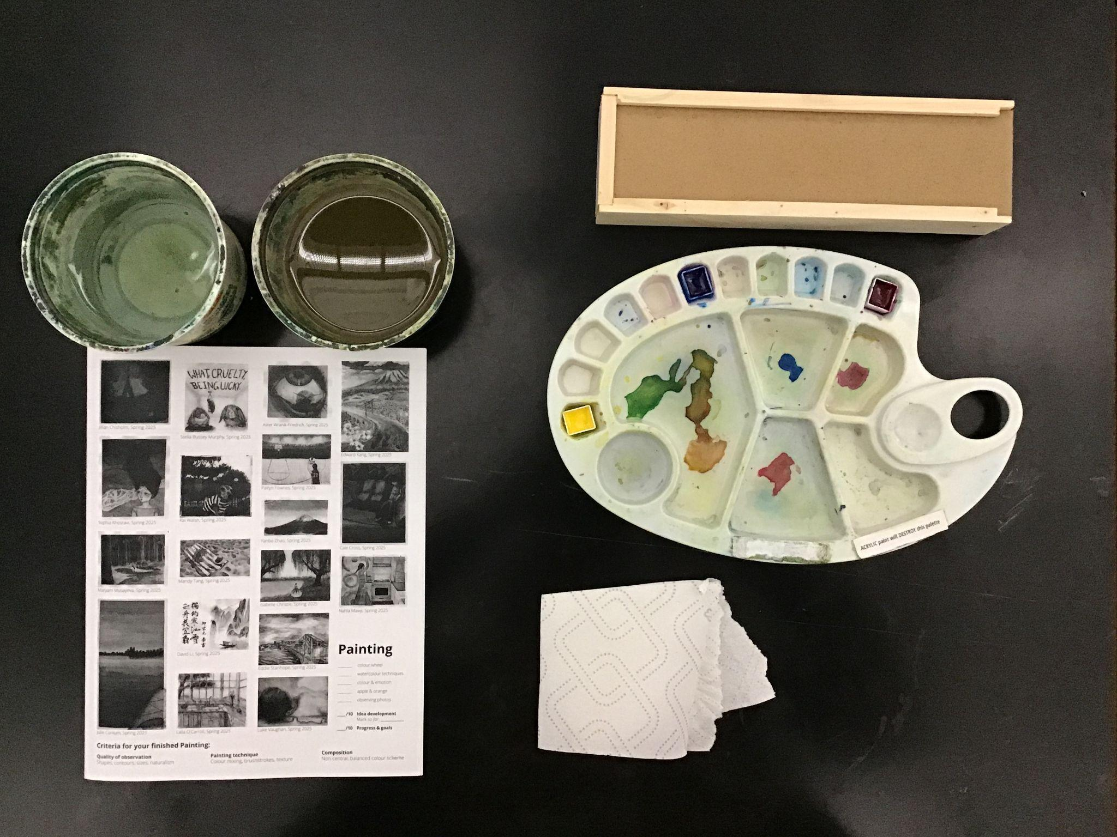
LAST skill builder day
Two containers of water
Art kit with brushes
Palette
Start by wetting your
cyan, yellow, and magenta
Scrap of paper towel
Nope!
📵
Painting workbook
Notes:
Record Art 10 translations in notes only, Summer 2025 generated on 10/26/2025
Today you need your brushes from your cubby, your palette, an apron, two containers of water, some paper towel, and your Painting booklet. Start by filling cyan, yellow, and magenta half full of water.
===
shqiptare - Albanian
Sot ju duhen furçat nga dollapi juaj, paleta juaj, një përparëse, dy enë me ujë, pak peshqir letre dhe broshurën tuaj të pikturës. Filloni duke i mbushur ngjyrat cian, të verdhë dhe magenta deri në gjysmë me ujë.
አማርኛ - Amharic
ዛሬ ብሩሽዎችዎን ከኩቢዎ ፣ ከፓልቴልዎ ፣ ከአፓርታማዎ ፣ ከሁለት የውሃ ኮንቴይነሮች ፣ ከወረቀት ፎጣ እና ከሥዕል ቡክሌት ያስፈልግዎታል። ሳያን፣ ቢጫ እና ማጌንታ በግማሽ የተሞላ ውሃ በመሙላት ይጀምሩ።
عربي - Arabic
اليوم، ستحتاج إلى فرشك من خزانتك، ولوحة الألوان، ومئزر، وعبوتين من الماء، ومنشفة ورقية، وكتيب الرسم. ابدأ بملء الألوان السماوي والأصفر والأرجواني حتى نصفها بالماء.
հայերեն - Armenian
Այսօր ձեզ անհրաժեշտ են ձեր վրձինները ձեր պահեստային տարածքից, ձեր պալիտրան, գոգնոց, երկու տարա ջուր, մի քիչ թղթե սրբիչ և ձեր նկարչական գրքույկը։ Սկսեք երկնագույն, դեղին և մանուշակագույն գույները կիսով չափ լցնելով ջրով։
Català - Catalan
Avui necessiteu els pinzells del vostre armari, la paleta, un davantal, dos recipients d'aigua, una tovallola de paper i el vostre llibret de pintura. Comenceu omplint el cian, el groc i el magenta fins a la meitat amb aigua.
中文 - Chinese
今天你需要准备好储物柜里的画笔、调色板、围裙、两盒水、一些纸巾和你的绘画册。首先，将青色、黄色和品红色颜料倒入半桶水。
Nederlands - Dutch
Vandaag heb je je penselen uit je opbergvakje, je palet, een schort, twee emmers water, een stuk keukenpapier en je schilderboekje nodig. Begin met het halfvol vullen van cyaan, geel en magenta met water.
فارسی - Farsi
امروز به قلم‌موهایتان از توی کمدتان، پالت، یک پیش‌بند، دو ظرف آب، مقداری دستمال کاغذی و دفترچه نقاشی‌تان نیاز دارید. با پر کردن ظرف‌های فیروزه‌ای، زرد و سرخابی تا نیمه از آب شروع کنید.
Français - French
Aujourd'hui, vous aurez besoin de vos pinceaux, de votre palette, d'un tablier, de deux récipients d'eau, d'essuie-tout et de votre livret de peinture. Commencez par remplir à moitié les couleurs cyan, jaune et magenta d'eau.
Deutsch - German
Heute brauchst du deine Pinsel aus deinem Ablagefach, deine Palette, eine Schürze, zwei Behälter mit Wasser, ein paar Papiertücher und dein Malheft. Beginne damit, Cyan, Gelb und Magenta zur Hälfte mit Wasser zu füllen.
ગુજરાતી - Gujarati
આજે તમારે તમારા ક્યુબીમાંથી બ્રશ, તમારા પેલેટ, એક એપ્રોન, પાણીના બે કન્ટેનર, થોડો કાગળનો ટુવાલ અને તમારી પેઇન્ટિંગ બુકલેટની જરૂર છે. વાદળી, પીળો અને મેજેન્ટા રંગોમાં અડધા પાણી ભરીને શરૂઆત કરો.
हिंदी - Hindi
आज आपको अपने क्यूबी से ब्रश, पैलेट, एक एप्रन, पानी से भरे दो बर्तन, कुछ पेपर टॉवल और अपनी पेंटिंग बुकलेट चाहिए। शुरुआत सियान, पीले और मैजेंटा रंग के बर्तनों को आधा पानी से भरकर करें।
Italiano - Italian
Oggi ti serviranno i pennelli che hai preso dal tuo armadietto, la tavolozza, un grembiule, due contenitori d'acqua, della carta assorbente e il tuo quaderno di pittura. Inizia riempiendo d'acqua per metà i contenitori ciano, giallo e magenta.
日本語 - Japanese
今日は、筆箱から筆、パレット、エプロン、水の入った容器2つ、ペーパータオル、そして絵の具の冊子を用意します。まずは、シアン、イエロー、マゼンタの絵の具に水を半分ほど入れましょう。
한국어 - Korean
오늘은 서랍 속 붓, 팔레트, 앞치마, 물통 두 개, 키친타월, 그리고 그림책이 필요합니다. 먼저 청록색, 노란색, 자홍색 물감에 물을 반쯤 채웁니다.
Kurdî - Kurdish
Îro pêdivîya te bi firçeyên ji dolaba xwe, paleta xwe, pêşgîrek, du konteynerên avê, hinek destmalên kaxezî û deftera xwe ya Resimkirinê heye. Dest pê bike bi nîvî tijîkirina avê bi rengên şîn, zer û magenta.
Melayu - Malay
Hari ini anda memerlukan berus dari cubby anda, palet anda, apron, dua bekas air, beberapa tuala kertas dan buku kecil Lukisan anda. Mulakan dengan mengisi air sian, kuning dan magenta separuh penuh.
മലയാളം - Malayalam
ഇന്ന് നിങ്ങൾക്ക് നിങ്ങളുടെ കബിയിൽ നിന്ന് എടുത്ത ബ്രഷുകൾ, പാലറ്റ്, ഒരു ഏപ്രൺ, രണ്ട് പാത്ര വെള്ളം, കുറച്ച് പേപ്പർ ടവൽ, പെയിന്റിംഗ് ബുക്ക്‌ലെറ്റ് എന്നിവ ആവശ്യമാണ്. സിയാൻ, മഞ്ഞ, മജന്ത നിറങ്ങളിൽ പകുതി വെള്ളം നിറച്ചുകൊണ്ട് ആരംഭിക്കുക.
नेपाली - Nepali
आज तपाईंलाई आफ्नो क्युबीबाट ब्रस, प्यालेट, एप्रन, दुई कन्टेनर पानी, केही पेपर तौलिया र तपाईंको पेन्टिङ पुस्तिका चाहिन्छ। सियान, पहेंलो र म्याजेन्टा रङमा आधा पानी भरेर सुरु गर्नुहोस्।
پښتو - Pashto
نن تاسو د خپل ماشوم برشونه، خپل پالټ، یو اپرون، د اوبو دوه کانتینرونه، یو څه کاغذ تولیه، او ستاسو د رنګ کولو کتابچه ته اړتیا لرئ. د نیلي، ژیړ او میجنټا نیمایي اوبو ډکولو سره پیل وکړئ.
Português - Portuguese
Hoje você precisa dos pincéis do seu armário, da sua paleta, de um avental, de dois recipientes com água, de papel-toalha e do seu caderno de pintura. Comece enchendo as cores ciano, amarelo e magenta até a metade com água.
ਪੰਜਾਬੀ - Punjabi
ਅੱਜ ਤੁਹਾਨੂੰ ਆਪਣੇ ਡੱਬੇ ਵਿੱਚੋਂ ਬੁਰਸ਼, ਆਪਣੀ ਪੈਲੇਟ, ਇੱਕ ਐਪਰਨ, ਪਾਣੀ ਦੇ ਦੋ ਡੱਬੇ, ਕੁਝ ਕਾਗਜ਼ੀ ਤੌਲੀਆ, ਅਤੇ ਆਪਣੀ ਪੇਂਟਿੰਗ ਕਿਤਾਬਚਾ ਚਾਹੀਦਾ ਹੈ। ਨੀਲੇ, ਪੀਲੇ ਅਤੇ ਮੈਜੈਂਟਾ ਨੂੰ ਅੱਧਾ ਪਾਣੀ ਨਾਲ ਭਰ ਕੇ ਸ਼ੁਰੂ ਕਰੋ।
Русский - Russian
Сегодня вам понадобятся кисти из вашего шкафчика, палитра, фартук, две ёмкости с водой, бумажное полотенце и брошюра с описанием рисования. Начните с того, что наполните водой голубую, жёлтую и пурпурную краски наполовину.
српски - Serbian
Данас су вам потребне четкице из вашег ормарића, палета, кецеља, две посуде са водом, папирни убрус и ваша књижица за сликање. Почните тако што ћете цијан, жуту и ​​магента боју напунити водом до пола.
Soomaali - Somali
Maanta waxaad u baahan tahay burushka cubbykaaga, palette kaaga, faashad, laba weel oo biyo ah, tuwaal warqad ah, iyo buug-yarahaaga Rinjiyeynta. Ku bilow buuxinta cyan, jaale, iyo magenta badh ka buuxa oo biyo ah.
Español - Spanish
Hoy necesitas tus pinceles de tu cubículo, tu paleta, un delantal, dos recipientes con agua, papel absorbente y tu cuaderno de dibujo. Empieza llenando los colores cian, amarillo y magenta con agua hasta la mitad.
basa Sunda - Sundanese
Dinten anjeun peryogi sikat anjeun tina cubby anjeun, palette anjeun, apron, dua wadah cai, sababaraha anduk kertas, sareng buklet Lukisan anjeun. Mimitian ku ngeusian cyan, konéng, sareng magénta satengah pinuh ku cai.
kiswahili - Swahili
Leo unahitaji brashi yako kutoka kwa cubby yako, palette yako, aproni, vyombo viwili vya maji, kitambaa cha karatasi, na kijitabu chako cha Uchoraji. Anza kwa kujaza maji ya samawati, manjano na magenta yaliyojaa maji.
svenska - Swedish
Idag behöver du dina penslar från ditt fack, din palett, ett förkläde, två vattenbehållare, lite pappershandduk och ditt målarhäfte. Börja med att fylla cyan, gul och magenta till hälften med vatten.
Tagalog
Ngayon kailangan mo ang iyong mga brush mula sa iyong cubby, iyong palette, isang apron, dalawang lalagyan ng tubig, ilang paper towel, at iyong Painting booklet. Magsimula sa pamamagitan ng pagpuno ng cyan, yellow, at magenta na kalahating puno ng tubig.
தமிழ் - Tamil
இன்று உங்களுக்குத் தேவையானது உங்கள் கப்பியில் இருந்து தயாரிக்கப்பட்ட தூரிகைகள், உங்கள் தட்டு, ஒரு ஏப்ரன், இரண்டு தண்ணீர் கொள்கலன்கள், சில காகித துண்டு மற்றும் உங்கள் ஓவியக் கையேடு. சியான், மஞ்சள் மற்றும் மெஜந்தா நிறங்களில் பாதியளவு தண்ணீரை நிரப்புவதன் மூலம் தொடங்கவும்.
แบบไทย - Thai
วันนี้คุณต้องมีพู่กันจากตู้เก็บอุปกรณ์ จานสี ผ้ากันเปื้อน ภาชนะใส่น้ำสองใบ กระดาษเช็ดมือ และสมุดวาดภาพ เริ่มต้นด้วยการเติมน้ำสีฟ้าอมเขียว เหลือง และชมพูเข้มลงไปครึ่งหนึ่ง
Türkçe - Turkish
Bugün ihtiyacınız olan şey, dolabınızdaki fırçalar, paletiniz, bir önlük, iki su kabı, biraz kağıt havlu ve resim kitapçığınız. Öncelikle camgöbeği, sarı ve macenta boyaları yarıya kadar suyla doldurun.
Українська - Ukrainian
Сьогодні вам знадобляться пензлі з вашої скриньки, палітра, фартух, дві ємності з водою, паперовий рушник і ваш зошит для малювання. Почніть з того, що наповніть наполовину водою блакитний, жовтий і пурпуровий кольори.
اردو - Urdu
آج آپ کو اپنے کیوبی سے اپنے برش، اپنے پیلیٹ، ایک تہبند، پانی کے دو کنٹینرز، کچھ کاغذی تولیہ، اور اپنے پینٹنگ کتابچے کی ضرورت ہے۔ نیلا، پیلا، اور مینجینٹا آدھا پانی بھر کر شروع کریں۔
Tiếng Việt - Vietnamese
Hôm nay bạn cần chuẩn bị cọ vẽ từ tủ, bảng màu, tạp dề, hai hộp đựng nước, khăn giấy và tập sách hướng dẫn vẽ. Bắt đầu bằng cách đổ nước vào nửa hộp màu lục lam, vàng và đỏ tía.

Slide 2
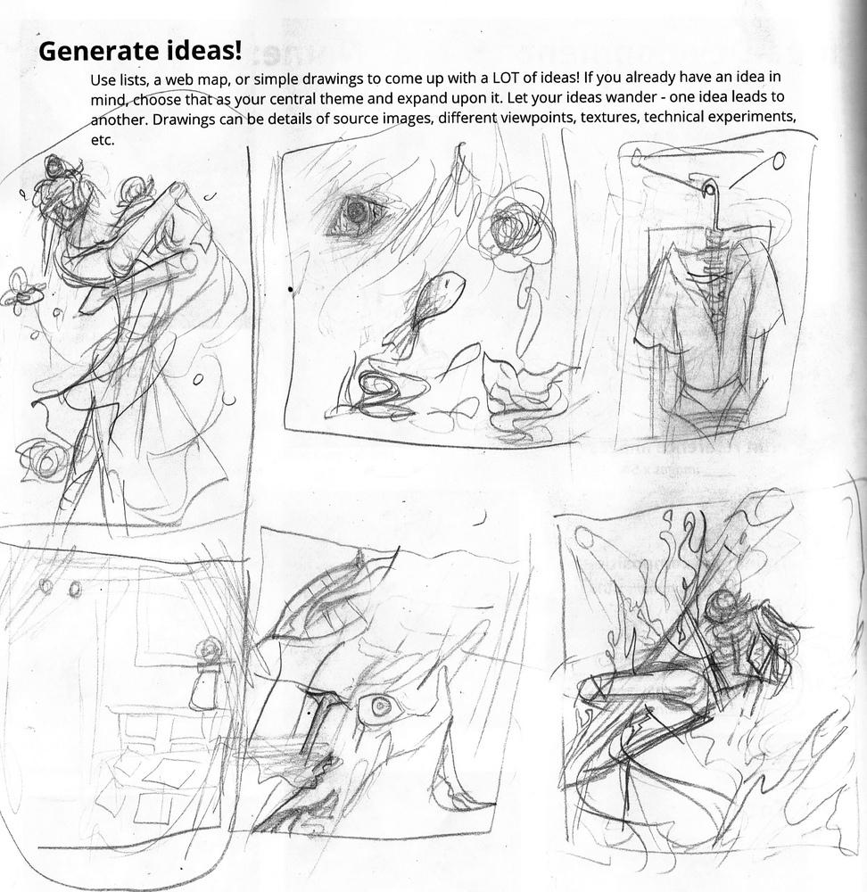


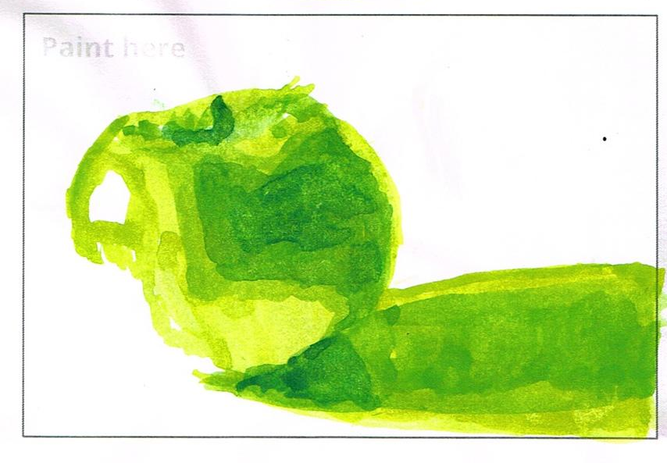
So what should I be doing today?
Paint the apple and orange from watercolour basics. 🎨🍏🍊
Keep going with the other skill-builder photos in your booklet.
Optional: Start developing your idea for your painting
Notes:
Record Art 10 translations in notes only, Summer 2025 generated on 10/26/2025
So what should I be doing today? Paint the apple and orange from watercolour basics. Keep going with the other skill-builder photos in your booklet. Optional: Start developing your idea for your painting
===
shqiptare - Albanian
Pra, çfarë duhet të bëj sot? Ngjyrosni mollën dhe portokallin nga bazat e bojërave me ujë. Vazhdo me fotot e tjera për ndërtimin e aftësive në broshurën tënde. Opsionale: Filloni të zhvilloni idenë tuaj për pikturën tuaj.
አማርኛ - Amharic
ታዲያ ዛሬ ምን ማድረግ አለብኝ? ፖም እና ብርቱካን ከውሃ ቀለም መሰረታዊ ነገሮች ይሳሉ. በመፅሃፍዎ ውስጥ ካሉት የችሎታ ገንቢ ፎቶዎች ጋር ይቀጥሉ። አማራጭ፡ ለሥዕልዎ ሃሳብዎን ማዳበር ይጀምሩ
عربي - Arabic
ماذا عليّ أن أفعل اليوم؟ أرسم التفاحة والبرتقال من أساسيات الألوان المائية. واصل استخدام صور تنمية المهارات الأخرى في كتيبك. اختياري: ابدأ بتطوير فكرتك للرسم.
հայերեն - Armenian
Ուրեմն ի՞նչ պետք է անեմ այսօր։ Ջրաներկի հիմունքներից նկարեմ խնձորն ու նարինջը։ Շարունակեք ձեր գրքույկում առկա մյուս հմտությունների զարգացման լուսանկարներով։ Ըստ ցանկության՝ սկսեք զարգացնել ձեր նկարի գաղափարը։
Català - Catalan
Doncs, què hauria de fer avui? Pinta la poma i la taronja a partir dels conceptes bàsics d'aquarel·la. Continua amb les altres fotos per desenvolupar habilitats del teu quadern. Opcional: Comença a desenvolupar la teva idea per a la teva pintura.
中文 - Chinese
那么我今天应该做什么呢？先用水彩基础教程画苹果和橙子。继续用你画册里的其他技能提升照片。可选：开始构思你的绘画构思。
Nederlands - Dutch
Dus wat moet ik vandaag doen? De appel en sinaasappel schilderen uit de aquarelbasis. Ga verder met de andere foto's voor het aanleren van vaardigheden in je boekje. Optioneel: begin met het uitwerken van je idee voor je schilderij.
فارسی - Farsi
خب، امروز باید چیکار کنم؟ سیب و پرتقال رو با آبرنگ‌های پایه رنگ‌آمیزی کن. با عکس‌های دیگه‌ی کتابت که مهارت‌آموز هستن، ادامه بده. اختیاری: ایده‌ات رو برای نقاشیت پرورش بده.
Français - French
Alors, que dois-je faire aujourd'hui ? Peindre la pomme et l'orange des bases de l'aquarelle. Continuer avec les autres photos de développement de compétences de votre livret. Facultatif : Commencer à développer l'idée de votre peinture.
Deutsch - German
Was soll ich heute tun? Malen Sie den Apfel und die Orange aus den Aquarell-Grundlagen. Machen Sie weiter mit den anderen Skill-Builder-Fotos in Ihrem Heft. Optional: Beginnen Sie mit der Entwicklung Ihrer Bildidee
ગુજરાતી - Gujarati
તો આજે મારે શું કરવું જોઈએ? વોટરકલરની મૂળભૂત બાબતોમાંથી સફરજન અને નારંગી રંગ કરો. તમારી પુસ્તિકામાં અન્ય કૌશલ્ય-નિર્માતા ફોટાઓ સાથે ચાલુ રાખો. વૈકલ્પિક: તમારા પેઇન્ટિંગ માટે તમારા વિચારને વિકસાવવાનું શરૂ કરો.
हिंदी - Hindi
तो आज मुझे क्या करना चाहिए? जलरंग की बुनियादी बातों से सेब और संतरे की पेंटिंग बनाइए। अपनी पुस्तिका में दिए गए अन्य कौशल-निर्माण चित्रों के साथ आगे बढ़ते रहिए। वैकल्पिक: अपनी पेंटिंग के लिए अपने विचार विकसित करना शुरू करें।
Italiano - Italian
Quindi cosa dovrei fare oggi? Dipingo la mela e l'arancia seguendo le basi dell'acquerello. Proseguo con le altre foto che aiutano a sviluppare le competenze nel mio opuscolo. Facoltativo: inizio a sviluppare l'idea per il dipinto.
日本語 - Japanese
では、今日は何をしましょうか？水彩画の基本からリンゴとオレンジを描きましょう。冊子に掲載されている他のスキルアップ用の写真も引き続きご覧ください。オプション：絵のアイデアを練り始めましょう
한국어 - Korean
오늘은 뭘 해야 할까요? 수채화 기본으로 사과와 오렌지를 그려 보세요. 책자에 있는 다른 스킬 강화 사진들도 계속 그려 보세요. 선택 사항: 그림 아이디어를 발전시켜 보세요.
Kurdî - Kurdish
Ji ber vê yekê divê ez îro çi bikim? Sêv û porteqalê ji bingehên boyaxa avî boyax bikim. Bi wêneyên din ên avakirina jêhatîbûnê yên di broşûra xwe de berdewam bikin. Vebijarkî: Dest bi pêşxistina ramana xwe ji bo tabloya xwe bikin.
Melayu - Malay
Jadi apa yang perlu saya lakukan hari ini? Cat epal dan oren daripada asas cat air. Teruskan dengan foto pembina kemahiran lain dalam buku kecil anda. Pilihan: Mula mengembangkan idea anda untuk lukisan anda
മലയാളം - Malayalam
അപ്പോൾ ഇന്ന് ഞാൻ എന്തുചെയ്യണം? വാട്ടർ കളർ ബേസിക്സുകൾ ഉപയോഗിച്ച് ആപ്പിളും ഓറഞ്ചും പെയിന്റ് ചെയ്യുക. നിങ്ങളുടെ ബുക്ക്‌ലെറ്റിലെ മറ്റ് സ്കിൽ-ബിൽഡർ ഫോട്ടോകളുമായി മുന്നോട്ട് പോകുക. ഓപ്ഷണൽ: നിങ്ങളുടെ പെയിന്റിംഗിനായി നിങ്ങളുടെ ആശയം വികസിപ്പിക്കാൻ ആരംഭിക്കുക.
नेपाली - Nepali
त्यसो भए आज म के गर्नुपर्छ? पानीको रंगको आधारभूत कुराहरूबाट स्याउ र सुन्तला रंगाउनुहोस्। आफ्नो पुस्तिकामा रहेका अन्य सीप-निर्माता तस्बिरहरूसँगै जारी राख्नुहोस्। वैकल्पिक: आफ्नो चित्रकलाको लागि आफ्नो विचार विकास गर्न सुरु गर्नुहोस्।
پښتو - Pashto
نو زه باید نن څه وکړم؟ د اوبو رنګ اساساتو څخه مڼه او نارنجي رنګ کړئ. په خپل کتابچه کې د نورو مهارت جوړونکو عکسونو سره دوام ورکړئ. اختیاري: د خپل نقاشۍ لپاره د خپلې مفکورې پراختیا پیل کړئ.
Português - Portuguese
Então, o que devo fazer hoje? Pintar a maçã e a laranja com os princípios básicos da aquarela. Continue com as outras fotos de desenvolvimento de habilidades no seu livreto. Opcional: comece a desenvolver sua ideia para a pintura.
ਪੰਜਾਬੀ - Punjabi
ਤਾਂ ਅੱਜ ਮੈਨੂੰ ਕੀ ਕਰਨਾ ਚਾਹੀਦਾ ਹੈ? ਪਾਣੀ ਦੇ ਰੰਗ ਦੀਆਂ ਮੂਲ ਗੱਲਾਂ ਤੋਂ ਸੇਬ ਅਤੇ ਸੰਤਰੀ ਨੂੰ ਪੇਂਟ ਕਰੋ। ਆਪਣੀ ਕਿਤਾਬਚੇ ਵਿੱਚ ਹੋਰ ਹੁਨਰ-ਨਿਰਮਾਤਾ ਫੋਟੋਆਂ ਨਾਲ ਜਾਰੀ ਰੱਖੋ। ਵਿਕਲਪਿਕ: ਆਪਣੀ ਪੇਂਟਿੰਗ ਲਈ ਆਪਣੇ ਵਿਚਾਰ ਨੂੰ ਵਿਕਸਤ ਕਰਨਾ ਸ਼ੁਰੂ ਕਰੋ।
Русский - Russian
Итак, чем мне заняться сегодня? Нарисуйте яблоко и апельсин, используя основы акварели. Продолжайте работать с другими фотографиями для развития навыков в вашем буклете. Дополнительно: начните развивать идею для своей картины.
српски - Serbian
Па шта би требало да радим данас? Насликам јабуку и поморанџу из основних техника акварела. Наставите са осталим фотографијама за развој вештина у вашој брошури. Опционо: Почните да развијате своју идеју за своју слику.
Soomaali - Somali
Haddaba maxaan sameeyaa maanta? Ku rinji tufaaxa iyo liimiga laga soo bilaabo aasaaska midabka biyaha. La soco sawirada xirfad-dhisayaasha kale ee buug-yarahaaga ku jira. Ikhtiyaar: Bilow horumarinta fikradaada rinjiyeyntaada
Español - Spanish
¿Qué debería hacer hoy? Pinta la manzana y la naranja con los conceptos básicos de acuarela. Continúa con las demás fotos de desarrollo de habilidades de tu folleto. Opcional: Empieza a desarrollar tu idea para la pintura.
basa Sunda - Sundanese
Janten naon anu kuring kedah laksanakeun ayeuna? Cet apel jeung jeruk tina dasar watercolor. Teruskeun sareng poto-poto pembina kaahlian anu sanés dina buklet anjeun. Pilihan: Mimitian ngamekarkeun ide anjeun pikeun lukisan anjeun
kiswahili - Swahili
Kwa hivyo nifanye nini leo? Chora tufaha na chungwa kutoka kwa misingi ya rangi ya maji. Endelea na picha zingine za kukuza ujuzi katika kijitabu chako. Hiari: Anza kukuza wazo lako la uchoraji wako
svenska - Swedish
Så vad ska jag göra idag? Måla äpplet och apelsinen från akvarellgrunderna. Fortsätt med de andra färdighetsbyggande bilderna i ditt häfte. Valfritt: Börja utveckla din idé för din målning.
Tagalog
Kaya ano ang dapat kong gawin ngayon? Kulayan ang mansanas at orange mula sa mga pangunahing kaalaman sa watercolor. Ipagpatuloy ang iba pang mga larawang bumubuo ng kasanayan sa iyong buklet. Opsyonal: Simulan ang pagbuo ng iyong ideya para sa iyong pagpipinta
தமிழ் - Tamil
சரி, இன்று நான் என்ன செய்ய வேண்டும்? வாட்டர்கலர் அடிப்படைகளைப் பயன்படுத்தி ஆப்பிள் மற்றும் ஆரஞ்சு நிறத்தை வரையவும். உங்கள் சிறு புத்தகத்தில் உள்ள மற்ற திறன் மேம்பாட்டு புகைப்படங்களுடன் தொடர்ந்து செல்லுங்கள். விருப்பத்தேர்வு: உங்கள் ஓவியத்திற்கான உங்கள் யோசனையை உருவாக்கத் தொடங்குங்கள்.
แบบไทย - Thai
วันนี้ฉันควรทำอะไรดี? วาดแอปเปิลกับส้มจากพื้นฐานสีน้ำ ฝึกทักษะอื่นๆ ในสมุดภาพไปเรื่อยๆ ทางเลือก: เริ่มพัฒนาไอเดียสำหรับภาพวาดของคุณ
Türkçe - Turkish
Peki bugün ne yapmalıyım? Suluboya temellerinden elma ve portakalı boyayacağım. Kitapçığındaki diğer beceri geliştirici fotoğraflarla devam edeceğim. İsteğe bağlı: Resminiz için fikrinizi geliştirmeye başlayın.
Українська - Ukrainian
Отже, що мені робити сьогодні? Намалюйте яблуко та апельсин за допомогою основ акварелі. Продовжуйте з іншими фотографіями для розвитку навичок у вашому буклеті. За бажанням: Почніть розвивати свою ідею для картини.
اردو - Urdu
تو آج مجھے کیا کرنا چاہیے؟ واٹر کلر کی بنیادی باتوں سے سیب اور سنتری کو پینٹ کریں۔ اپنے کتابچے میں دیگر ہنر سازی کی تصاویر کے ساتھ جاری رکھیں۔ اختیاری: اپنی پینٹنگ کے لیے اپنا خیال تیار کرنا شروع کریں۔
Tiếng Việt - Vietnamese
Vậy hôm nay mình nên làm gì? Vẽ quả táo và quả cam từ những kiến ​​thức cơ bản về màu nước. Tiếp tục với những bức ảnh rèn luyện kỹ năng khác trong tập sách của bạn. Tùy chọn: Bắt đầu phát triển ý tưởng cho bức tranh của bạn.

Slide 3
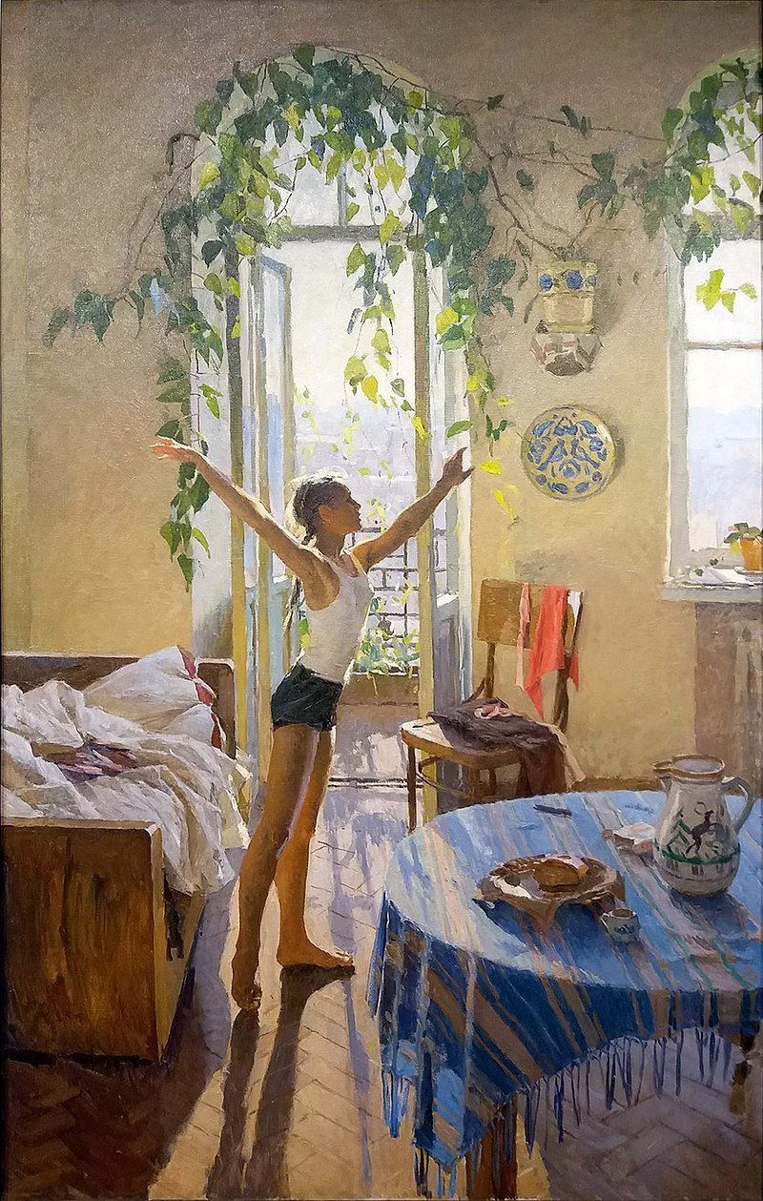
Tetyana Yablonska
(Ukraine, Kyiv)
Morning
1954

Slide 4
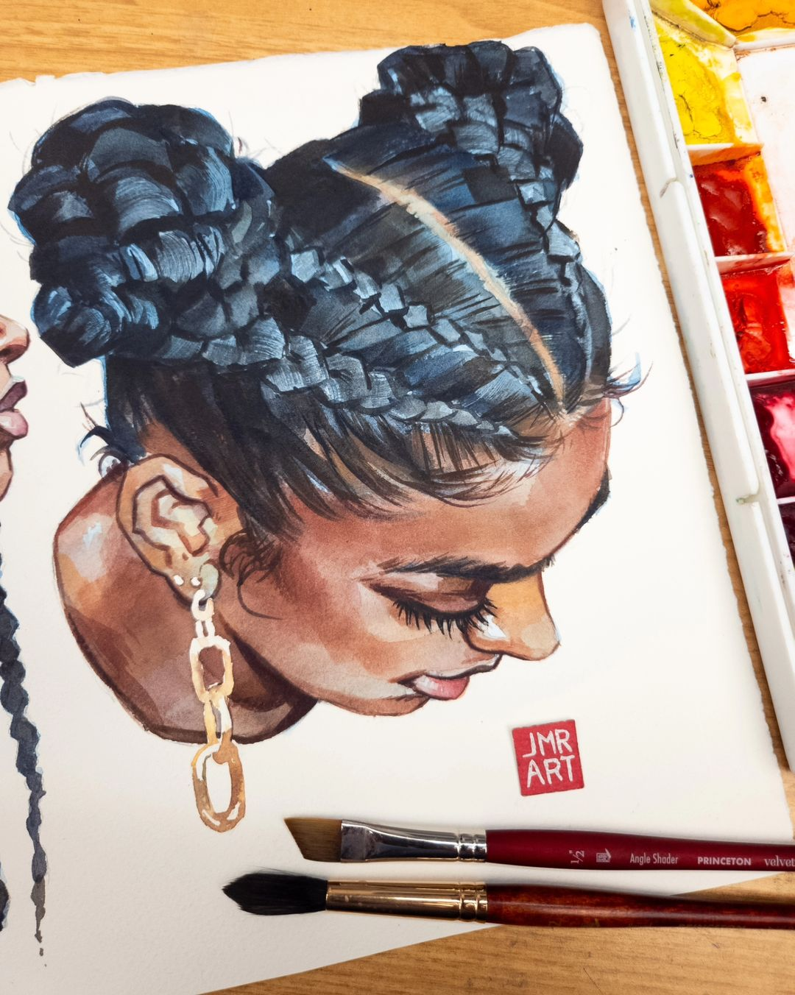
Jordan M. Rhodes
(Rhode Island, USA)
@jmr_art
braids
2024

Slide 5
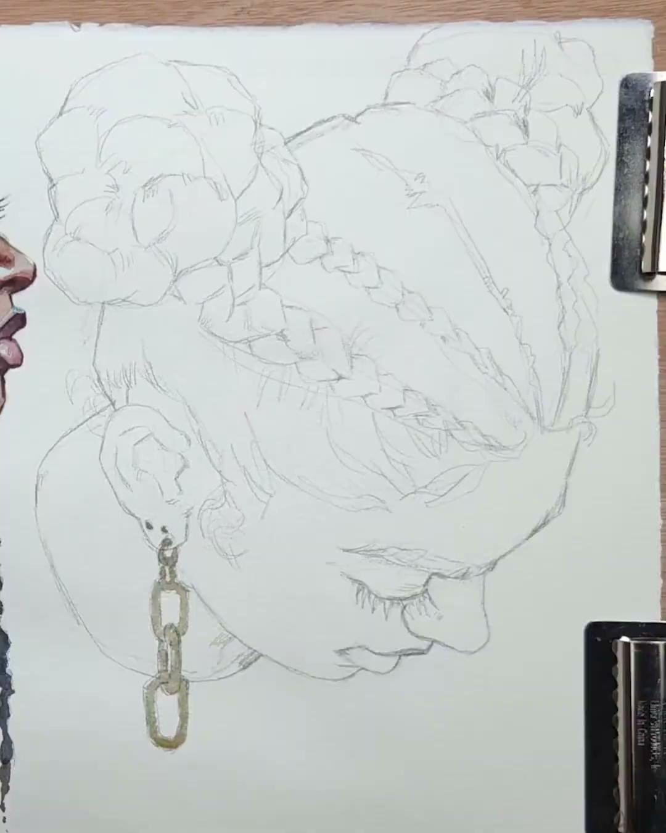
Jordan M. Rhodes
(Rhode Island, USA)
@jmr_art
braids
2024

Slide 7
Improving your painting skills
የስዕል ችሎታዎን ማሻሻል
تحسين مهاراتك في الرسم
Millorar les teves habilitats de pintura
提高你的绘画技巧
بهبود مهارت‌های نقاشی
अपने चित्रकला कौशल में सुधार
絵画スキルの向上
그림 그리기 실력 향상
Baştirkirina jêhatîyên we yên boyaxkirinê
Melhorando suas habilidades de pintura
ਆਪਣੇ ਪੇਂਟਿੰਗ ਹੁਨਰ ਨੂੰ ਬਿਹਤਰ ਬਣਾਉਣਾ
Улучшение ваших навыков рисования
Horumarinta xirfadaha rinjiyeynta
Mejorando tus habilidades de pintura
Kuboresha ujuzi wako wa uchoraji
Pagpapabuti ng iyong mga kasanayan sa pagpipinta
Resim becerilerinizi geliştirin
Удосконалення ваших навичок малювання
Cải thiện kỹ năng vẽ của bạn
Notes:
Current Art 10 languages centred next to English, Summer 2025 generated on 10/26/2025
Improving your painting skills
===
shqiptare - Albanian
Përmirësimi i aftësive tuaja të pikturës
አማርኛ - Amharic
የስዕል ችሎታዎን ማሻሻል
عربي - Arabic
تحسين مهاراتك في الرسم
հայերեն - Armenian
Բարելավելով ձեր նկարչական հմտությունները
Català - Catalan
Millorar les teves habilitats de pintura
中文 - Chinese
提高你的绘画技巧
Nederlands - Dutch
Je schildervaardigheden verbeteren
فارسی - Farsi
بهبود مهارت‌های نقاشی
Français - French
Améliorer vos compétences en peinture
Deutsch - German
Verbessern Sie Ihre Malfähigkeiten
ગુજરાતી - Gujarati
તમારી ચિત્રકામ કુશળતામાં સુધારો
हिंदी - Hindi
अपने चित्रकला कौशल में सुधार
Italiano - Italian
Migliorare le tue capacità pittoriche
日本語 - Japanese
絵画スキルの向上
한국어 - Korean
그림 그리기 실력 향상
Kurdî - Kurdish
Baştirkirina jêhatîyên we yên boyaxkirinê
Melayu - Malay
Meningkatkan kemahiran melukis anda
മലയാളം - Malayalam
നിങ്ങളുടെ പെയിന്റിംഗ് കഴിവുകൾ മെച്ചപ്പെടുത്തുന്നു
नेपाली - Nepali
तपाईंको चित्रकला सीप सुधार गर्दै
پښتو - Pashto
ستاسو د نقاشۍ مهارتونو ته وده ورکول
Português - Portuguese
Melhorando suas habilidades de pintura
ਪੰਜਾਬੀ - Punjabi
ਆਪਣੇ ਪੇਂਟਿੰਗ ਹੁਨਰ ਨੂੰ ਬਿਹਤਰ ਬਣਾਉਣਾ
Русский - Russian
Улучшение ваших навыков рисования
српски - Serbian
Унапређење ваших сликарских вештина
Soomaali - Somali
Horumarinta xirfadaha rinjiyeynta
Español - Spanish
Mejorando tus habilidades de pintura
basa Sunda - Sundanese
Ningkatkeun kaahlian lukisan anjeun
kiswahili - Swahili
Kuboresha ujuzi wako wa uchoraji
svenska - Swedish
Förbättra dina målarfärdigheter
Tagalog
Pagpapabuti ng iyong mga kasanayan sa pagpipinta
தமிழ் - Tamil
உங்கள் ஓவியத் திறனை மேம்படுத்துதல்
แบบไทย - Thai
การพัฒนาทักษะการวาดภาพของคุณ
Türkçe - Turkish
Resim becerilerinizi geliştirin
Українська - Ukrainian
Удосконалення ваших навичок малювання
اردو - Urdu
اپنی پینٹنگ کی مہارت کو بہتر بنانا
Tiếng Việt - Vietnamese
Cải thiện kỹ năng vẽ của bạn

Slide 8
I am very proud of how you are improving!
እንዴት እየተሻሻሉ እንደሆነ በጣም እኮራለሁ!
أنا فخور جدًا بكيفية تحسنك!
Estic molt orgullós de com estàs millorant!
我为你的进步感到非常自豪！
من به پیشرفتت خیلی افتخار می‌کنم!
मुझे इस बात पर बहुत गर्व है कि आपमें सुधार हो रहा है!
あなたの成長をとても誇りに思います！
당신이 얼마나 발전하고 있는지 정말 자랑스럽습니다!
Ez pir serbilind im ku hûn çawa pêşve diçin!
Estou muito orgulhoso de como você está melhorando!
ਮੈਨੂੰ ਤੁਹਾਡੇ ਸੁਧਾਰ 'ਤੇ ਬਹੁਤ ਮਾਣ ਹੈ!
Я очень горжусь тем, как ты прогрессируешь!
Aad baan ugu hanweynahay sidaad u horumarinayso!
¡Estoy muy orgulloso de cómo estás mejorando!
Ninajivunia sana jinsi unavyoboresha!
Ipinagmamalaki ko kung paano ka umuunlad!
Gelişiminizden dolayı çok gurur duyuyorum!
Я дуже пишаюся тим, як ти вдосконалюєшся!
Tôi rất tự hào về sự tiến bộ của bạn!
Notes:
Current Art 10 languages centred next to English, Summer 2025 generated on 10/26/2025
I am very proud of how you are improving!
===
shqiptare - Albanian
Jam shumë krenar për mënyrën se si po përmirësohesh!
አማርኛ - Amharic
እንዴት እየተሻሻሉ እንደሆነ በጣም እኮራለሁ!
عربي - Arabic
أنا فخور جدًا بكيفية تحسنك!
հայերեն - Armenian
Ես շատ հպարտ եմ նրանով, թե ինչպես եք դուք կատարելագործվում։
Català - Catalan
Estic molt orgullós de com estàs millorant!
中文 - Chinese
我为你的进步感到非常自豪！
Nederlands - Dutch
Ik ben heel trots op de manier waarop je vooruitgang boekt!
فارسی - Farsi
من به پیشرفتت خیلی افتخار می‌کنم!
Français - French
Je suis très fier de la façon dont tu t’améliores !
Deutsch - German
Ich bin sehr stolz auf Ihre Fortschritte!
ગુજરાતી - Gujarati
તમે જે રીતે સુધારો કરી રહ્યા છો તેનો મને ખૂબ ગર્વ છે!
हिंदी - Hindi
मुझे इस बात पर बहुत गर्व है कि आपमें सुधार हो रहा है!
Italiano - Italian
Sono molto orgoglioso di come stai migliorando!
日本語 - Japanese
あなたの成長をとても誇りに思います！
한국어 - Korean
당신이 얼마나 발전하고 있는지 정말 자랑스럽습니다!
Kurdî - Kurdish
Ez pir serbilind im ku hûn çawa pêşve diçin!
Melayu - Malay
Saya sangat berbangga dengan cara anda bertambah baik!
മലയാളം - Malayalam
നീ എങ്ങനെ മെച്ചപ്പെടുന്നു എന്നതിൽ എനിക്ക് വളരെ അഭിമാനമുണ്ട്!
नेपाली - Nepali
तिमीले कसरी सुधार गर्दैछौ भन्ने कुरामा मलाई धेरै गर्व छ!
پښتو - Pashto
زه ډېر ویاړم چې تاسو څنګه پرمختګ کوئ!
Português - Portuguese
Estou muito orgulhoso de como você está melhorando!
ਪੰਜਾਬੀ - Punjabi
ਮੈਨੂੰ ਤੁਹਾਡੇ ਸੁਧਾਰ 'ਤੇ ਬਹੁਤ ਮਾਣ ਹੈ!
Русский - Russian
Я очень горжусь тем, как ты прогрессируешь!
српски - Serbian
Веома сам поносан/а на то како се усавршаваш!
Soomaali - Somali
Aad baan ugu hanweynahay sidaad u horumarinayso!
Español - Spanish
¡Estoy muy orgulloso de cómo estás mejorando!
basa Sunda - Sundanese
Abdi reueus pisan kumaha anjeun ningkatkeun!
kiswahili - Swahili
Ninajivunia sana jinsi unavyoboresha!
svenska - Swedish
Jag är väldigt stolt över hur du förbättrar dig!
Tagalog
Ipinagmamalaki ko kung paano ka umuunlad!
தமிழ் - Tamil
நீங்க எப்படி முன்னேறுறீங்கன்னு எனக்கு ரொம்ப பெருமையா இருக்கு!
แบบไทย - Thai
ฉันภูมิใจมากกับการที่คุณพัฒนาขึ้นมาก!
Türkçe - Turkish
Gelişiminizden dolayı çok gurur duyuyorum!
Українська - Ukrainian
Я дуже пишаюся тим, як ти вдосконалюєшся!
اردو - Urdu
مجھے بہت فخر ہے کہ آپ کس طرح بہتر کر رہے ہیں!
Tiếng Việt - Vietnamese
Tôi rất tự hào về sự tiến bộ của bạn!

Slide 9
Today is the last day for you to find your own painting skill builders
የእራስዎን ችሎታ ፈጣሪዎች ለማግኘት ዛሬ የመጨረሻው ቀን ነው።
اليوم هو آخر يوم لك للعثور على بناة المهارات الخاصة بك
Avui és l'últim dia per trobar els teus propis constructors d'habilitats
今天是你寻找自己的技能构建者的最后一天
امروز آخرین مهلت برای پیدا کردن سازندگان مهارت خودتان است.
आज आपके लिए अपने कौशल बिल्डरों को खोजने का आखिरी दिन है
今日は、あなた自身のスキルビルダーを見つける最後の日です
오늘은 당신이 스스로의 기술 빌더를 찾을 수 있는 마지막 날입니다.
Îro roja dawî ye ku hûn avakerên jêhatîbûna xwe bibînin
Hoje é o último dia para você encontrar seus próprios construtores de habilidades
ਅੱਜ ਤੁਹਾਡੇ ਲਈ ਆਪਣੇ ਹੁਨਰ ਨਿਰਮਾਤਾਵਾਂ ਨੂੰ ਲੱਭਣ ਦਾ ਆਖਰੀ ਦਿਨ ਹੈ।
Сегодня последний день, когда вы можете найти себе наставников по развитию навыков.
Maanta waa maalinta ugu danbeysa si aad u heshid xirfad dhisayaal adiga kuu gaar ah
Hoy es el último día para que encuentres tus propias habilidades constructoras.
Leo ndio siku ya mwisho kwako kupata wajenzi wako wa ujuzi
Ngayon ay ang huling araw para sa iyo upang mahanap ang iyong sariling mga tagabuo ng kasanayan
Bugün kendi beceri geliştiricilerinizi bulmanız için son gün
Сьогодні останній день, щоб знайти своїх власних розробників навичок
Hôm nay là ngày cuối cùng để bạn tìm ra người xây dựng kỹ năng cho riêng mình
Notes:
Current Art 10 languages centred next to English, Summer 2025 generated on 10/26/2025
Today is the last day for you to find your own skill builders
===
shqiptare - Albanian
Sot është dita e fundit që të gjeni ndërtuesit e aftësive tuaja
አማርኛ - Amharic
የእራስዎን ችሎታ ፈጣሪዎች ለማግኘት ዛሬ የመጨረሻው ቀን ነው።
عربي - Arabic
اليوم هو آخر يوم لك للعثور على بناة المهارات الخاصة بك
հայերեն - Armenian
Այսօր վերջին օրն է ձեր սեփական հմտությունների կառուցողներին գտնելու համար
Català - Catalan
Avui és l'últim dia per trobar els teus propis constructors d'habilitats
中文 - Chinese
今天是你寻找自己的技能构建者的最后一天
Nederlands - Dutch
Vandaag is de laatste dag dat u uw eigen vaardigheidsbouwers kunt vinden
فارسی - Farsi
امروز آخرین مهلت برای پیدا کردن سازندگان مهارت خودتان است.
Français - French
Aujourd'hui est le dernier jour pour trouver vos propres compétences
Deutsch - German
Heute ist der letzte Tag, an dem Sie Ihre eigenen Skill Builder finden können
ગુજરાતી - Gujarati
આજે તમારા પોતાના કૌશલ્ય નિર્માતાઓને શોધવાનો છેલ્લો દિવસ છે.
हिंदी - Hindi
आज आपके लिए अपने कौशल बिल्डरों को खोजने का आखिरी दिन है
Italiano - Italian
Oggi è l'ultimo giorno per trovare i tuoi sviluppatori di competenze
日本語 - Japanese
今日は、あなた自身のスキルビルダーを見つける最後の日です
한국어 - Korean
오늘은 당신이 스스로의 기술 빌더를 찾을 수 있는 마지막 날입니다.
Kurdî - Kurdish
Îro roja dawî ye ku hûn avakerên jêhatîbûna xwe bibînin
Melayu - Malay
Hari ini adalah hari terakhir untuk anda mencari pembina kemahiran anda sendiri
മലയാളം - Malayalam
നിങ്ങളുടെ സ്വന്തം വൈദഗ്ധ്യ നിർമ്മാതാക്കളെ കണ്ടെത്താനുള്ള അവസാന ദിവസമാണ് ഇന്ന്.
नेपाली - Nepali
आज तपाईंको आफ्नै सीप निर्माणकर्ताहरू फेला पार्ने अन्तिम दिन हो।
پښتو - Pashto
نن ستاسو لپاره وروستۍ ورځ ده چې خپل مهارت جوړونکي ومومئ
Português - Portuguese
Hoje é o último dia para você encontrar seus próprios construtores de habilidades
ਪੰਜਾਬੀ - Punjabi
ਅੱਜ ਤੁਹਾਡੇ ਲਈ ਆਪਣੇ ਹੁਨਰ ਨਿਰਮਾਤਾਵਾਂ ਨੂੰ ਲੱਭਣ ਦਾ ਆਖਰੀ ਦਿਨ ਹੈ।
Русский - Russian
Сегодня последний день, когда вы можете найти себе наставников по развитию навыков.
српски - Serbian
Данас је последњи дан да пронађете своје градитеље вештина
Soomaali - Somali
Maanta waa maalinta ugu danbeysa si aad u heshid xirfad dhisayaal adiga kuu gaar ah
Español - Spanish
Hoy es el último día para que encuentres tus propias habilidades constructoras.
basa Sunda - Sundanese
Dinten ieu dinten terakhir pikeun anjeun milarian tukang kaahlian anjeun nyalira
kiswahili - Swahili
Leo ndio siku ya mwisho kwako kupata wajenzi wako wa ujuzi
svenska - Swedish
Idag är sista dagen för dig att hitta dina egna färdighetsbyggare
Tagalog
Ngayon ay ang huling araw para sa iyo upang mahanap ang iyong sariling mga tagabuo ng kasanayan
தமிழ் - Tamil
உங்கள் சொந்த திறன் உருவாக்குநர்களைக் கண்டறிய இன்று கடைசி நாள்.
แบบไทย - Thai
วันนี้เป็นวันสุดท้ายที่คุณจะได้พบกับผู้ฝึกทักษะของคุณเอง
Türkçe - Turkish
Bugün kendi beceri geliştiricilerinizi bulmanız için son gün
Українська - Ukrainian
Сьогодні останній день, щоб знайти своїх власних розробників навичок
اردو - Urdu
آج آپ کے لیے اپنے ہنر مندوں کو تلاش کرنے کا آخری دن ہے۔
Tiếng Việt - Vietnamese
Hôm nay là ngày cuối cùng để bạn tìm ra người xây dựng kỹ năng cho riêng mình

Slide 11
If you start developing your idea today, you will have more time to practice painting the things in your artwork.
ሃሳብዎን ዛሬ ማዳበር ከጀመሩ በኪነጥበብ ስራዎ ውስጥ ያሉትን ነገሮች ለመሳል ለመለማመድ ብዙ ጊዜ ያገኛሉ።
إذا بدأت بتطوير فكرتك اليوم، سيكون لديك المزيد من الوقت لممارسة رسم الأشياء الموجودة في عملك الفني.
Si comences a desenvolupar la teva idea avui, tindràs més temps per practicar pintar les coses de la teva obra d'art.
如果您今天就开始发展您的想法，您将有更多的时间来练习绘制您的艺术品中的东西。
اگر امروز شروع به پرورش ایده خود کنید، زمان بیشتری برای تمرین نقاشی چیزهایی که در اثر هنری خود دارید، خواهید داشت.
यदि आप आज ही अपने विचार को विकसित करना शुरू कर दें, तो आपके पास अपनी कलाकृति में चीजों को चित्रित करने का अभ्यास करने के लिए अधिक समय होगा।
今日からアイデアを練り始めれば、アートワークの中のものを描く練習にもっと時間をかけられるようになります。
오늘부터 아이디어를 개발하기 시작하면, 예술 작품에 나오는 사물을 그리는 연습을 할 시간이 더 많아질 것입니다.
Eger tu îro dest bi pêşxistina fikra xwe bikî, dê wextê te yê bêtir hebe ku tu tiştên di hunera xwe de pratîk bikî.
Se você começar a desenvolver sua ideia hoje, terá mais tempo para praticar a pintura das coisas em sua obra de arte.
ਜੇਕਰ ਤੁਸੀਂ ਅੱਜ ਹੀ ਆਪਣੇ ਵਿਚਾਰ ਨੂੰ ਵਿਕਸਤ ਕਰਨਾ ਸ਼ੁਰੂ ਕਰ ਦਿੰਦੇ ਹੋ, ਤਾਂ ਤੁਹਾਡੇ ਕੋਲ ਆਪਣੀ ਕਲਾਕਾਰੀ ਵਿੱਚ ਚੀਜ਼ਾਂ ਨੂੰ ਪੇਂਟ ਕਰਨ ਦਾ ਅਭਿਆਸ ਕਰਨ ਲਈ ਵਧੇਰੇ ਸਮਾਂ ਹੋਵੇਗਾ।
Если вы начнете развивать свою идею сегодня, у вас будет больше времени, чтобы попрактиковаться в изображении предметов в вашем произведении искусства.
Haddii aad bilowdo horumarinta fikradaada maanta, waxaad heli doontaa wakhti dheeraad ah oo aad ku tababarto rinjiyeynta waxyaabaha ku jira farshaxankaaga.
Si comienzas a desarrollar tu idea hoy, tendrás más tiempo para practicar pintando las cosas en tu obra de arte.
Ukianza kukuza wazo lako leo, utakuwa na wakati zaidi wa kufanya mazoezi ya kuchora vitu kwenye mchoro wako.
Kung sisimulan mong bumuo ng iyong ideya ngayon, magkakaroon ka ng mas maraming oras upang magsanay sa pagpipinta ng mga bagay sa iyong likhang sining.
Eğer fikrinizi bugün geliştirmeye başlarsanız, sanat eserinizdeki şeyleri boyama pratiği yapmak için daha fazla zamanınız olacaktır.
Якщо ви почнете розвивати свою ідею сьогодні, у вас буде більше часу, щоб потренуватися малювати елементи своєї роботи.
Nếu bạn bắt đầu phát triển ý tưởng của mình ngay hôm nay, bạn sẽ có nhiều thời gian hơn để thực hành vẽ những thứ trong tác phẩm nghệ thuật của mình.
Notes:
Current Art 10 languages next to English, Summer 2025 generated on 10/26/2025
If you start developing your idea today, you will have more time to practice painting the things in your artwork.
===
shqiptare - Albanian
Nëse fillon ta zhvillosh idenë tënde sot, do të kesh më shumë kohë për të praktikuar pikturimin e gjërave në veprën tënde artistike.
አማርኛ - Amharic
ሃሳብዎን ዛሬ ማዳበር ከጀመሩ በኪነጥበብ ስራዎ ውስጥ ያሉትን ነገሮች ለመሳል ለመለማመድ ብዙ ጊዜ ያገኛሉ።
عربي - Arabic
إذا بدأت بتطوير فكرتك اليوم، سيكون لديك المزيد من الوقت لممارسة رسم الأشياء الموجودة في عملك الفني.
հայերեն - Armenian
Եթե ​​այսօր սկսեք զարգացնել ձեր գաղափարը, ավելի շատ ժամանակ կունենաք ձեր արվեստի գործերում պատկերված իրերը նկարելու պրակտիկայի համար։
Català - Catalan
Si comences a desenvolupar la teva idea avui, tindràs més temps per practicar pintar les coses de la teva obra d'art.
中文 - Chinese
如果您今天就开始发展您的想法，您将有更多的时间来练习绘制您的艺术品中的东西。
Nederlands - Dutch
Als u vandaag begint met het uitwerken van uw idee, heeft u meer tijd om te oefenen met het schilderen van de elementen in uw kunstwerk.
فارسی - Farsi
اگر امروز شروع به پرورش ایده خود کنید، زمان بیشتری برای تمرین نقاشی چیزهایی که در اثر هنری خود دارید، خواهید داشت.
Français - French
Si vous commencez à développer votre idée aujourd’hui, vous aurez plus de temps pour vous entraîner à peindre les éléments de votre œuvre.
Deutsch - German
Wenn Sie heute mit der Entwicklung Ihrer Idee beginnen, haben Sie mehr Zeit, das Malen der Dinge in Ihrem Kunstwerk zu üben.
ગુજરાતી - Gujarati
જો તમે આજથી જ તમારા વિચારને વિકસાવવાનું શરૂ કરશો, તો તમારી પાસે તમારી કલાકૃતિમાંની વસ્તુઓને રંગવાની પ્રેક્ટિસ કરવા માટે વધુ સમય મળશે.
हिंदी - Hindi
यदि आप आज ही अपने विचार को विकसित करना शुरू कर दें, तो आपके पास अपनी कलाकृति में चीजों को चित्रित करने का अभ्यास करने के लिए अधिक समय होगा।
Italiano - Italian
Se inizi a sviluppare la tua idea oggi, avrai più tempo per esercitarti a dipingere gli oggetti presenti nella tua opera d'arte.
日本語 - Japanese
今日からアイデアを練り始めれば、アートワークの中のものを描く練習にもっと時間をかけられるようになります。
한국어 - Korean
오늘부터 아이디어를 개발하기 시작하면, 예술 작품에 나오는 사물을 그리는 연습을 할 시간이 더 많아질 것입니다.
Kurdî - Kurdish
Eger tu îro dest bi pêşxistina fikra xwe bikî, dê wextê te yê bêtir hebe ku tu tiştên di hunera xwe de pratîk bikî.
Melayu - Malay
Jika anda mula mengembangkan idea anda hari ini, anda akan mempunyai lebih banyak masa untuk berlatih melukis perkara dalam karya seni anda.
മലയാളം - Malayalam
ഇന്ന് തന്നെ നിങ്ങളുടെ ആശയം വികസിപ്പിക്കാൻ തുടങ്ങിയാൽ, നിങ്ങളുടെ കലാസൃഷ്ടികളിലെ വസ്തുക്കൾ വരയ്ക്കാൻ പരിശീലിക്കാൻ നിങ്ങൾക്ക് കൂടുതൽ സമയം ലഭിക്കും.
नेपाली - Nepali
यदि तपाईंले आजै आफ्नो विचार विकास गर्न थाल्नुभयो भने, तपाईंसँग आफ्नो कलाकृतिमा भएका चीजहरू चित्रण गर्ने अभ्यास गर्न बढी समय हुनेछ।
پښتو - Pashto
که تاسو نن ورځ د خپلې مفکورې پراختیا پیل کړئ، نو تاسو به ډیر وخت ولرئ چې په خپل هنري کار کې د شیانو رنګولو تمرین وکړئ.
Português - Portuguese
Se você começar a desenvolver sua ideia hoje, terá mais tempo para praticar a pintura das coisas em sua obra de arte.
ਪੰਜਾਬੀ - Punjabi
ਜੇਕਰ ਤੁਸੀਂ ਅੱਜ ਹੀ ਆਪਣੇ ਵਿਚਾਰ ਨੂੰ ਵਿਕਸਤ ਕਰਨਾ ਸ਼ੁਰੂ ਕਰ ਦਿੰਦੇ ਹੋ, ਤਾਂ ਤੁਹਾਡੇ ਕੋਲ ਆਪਣੀ ਕਲਾਕਾਰੀ ਵਿੱਚ ਚੀਜ਼ਾਂ ਨੂੰ ਪੇਂਟ ਕਰਨ ਦਾ ਅਭਿਆਸ ਕਰਨ ਲਈ ਵਧੇਰੇ ਸਮਾਂ ਹੋਵੇਗਾ।
Русский - Russian
Если вы начнете развивать свою идею сегодня, у вас будет больше времени, чтобы попрактиковаться в изображении предметов в вашем произведении искусства.
српски - Serbian
Ако почнете да развијате своју идеју данас, имаћете више времена да вежбате сликање ствари у свом уметничком делу.
Soomaali - Somali
Haddii aad bilowdo horumarinta fikradaada maanta, waxaad heli doontaa wakhti dheeraad ah oo aad ku tababarto rinjiyeynta waxyaabaha ku jira farshaxankaaga.
Español - Spanish
Si comienzas a desarrollar tu idea hoy, tendrás más tiempo para practicar pintando las cosas en tu obra de arte.
basa Sunda - Sundanese
Upami anjeun mimiti ngembangkeun ide anjeun ayeuna, anjeun bakal gaduh langkung waktos pikeun latihan ngalukis hal-hal dina karya seni anjeun.
kiswahili - Swahili
Ukianza kukuza wazo lako leo, utakuwa na wakati zaidi wa kufanya mazoezi ya kuchora vitu kwenye mchoro wako.
svenska - Swedish
Om du börjar utveckla din idé idag får du mer tid att öva på att måla sakerna i ditt konstverk.
Tagalog
Kung sisimulan mong bumuo ng iyong ideya ngayon, magkakaroon ka ng mas maraming oras upang magsanay sa pagpipinta ng mga bagay sa iyong likhang sining.
தமிழ் - Tamil
இன்றே உங்கள் யோசனையை வளர்க்கத் தொடங்கினால், உங்கள் கலைப்படைப்பில் உள்ள பொருட்களை வரைவதற்குப் பயிற்சி செய்ய உங்களுக்கு அதிக நேரம் கிடைக்கும்.
แบบไทย - Thai
หากคุณเริ่มพัฒนาไอเดียของคุณตั้งแต่วันนี้ คุณจะมีเวลาฝึกฝนการวาดภาพสิ่งต่างๆ ในงานศิลปะของคุณมากขึ้น
Türkçe - Turkish
Eğer fikrinizi bugün geliştirmeye başlarsanız, sanat eserinizdeki şeyleri boyama pratiği yapmak için daha fazla zamanınız olacaktır.
Українська - Ukrainian
Якщо ви почнете розвивати свою ідею сьогодні, у вас буде більше часу, щоб потренуватися малювати елементи своєї роботи.
اردو - Urdu
اگر آپ آج ہی اپنا آئیڈیا تیار کرنا شروع کر دیتے ہیں، تو آپ کے پاس اپنے آرٹ ورک میں چیزوں کو پینٹ کرنے کی مشق کرنے کے لیے زیادہ وقت ہوگا۔
Tiếng Việt - Vietnamese
Nếu bạn bắt đầu phát triển ý tưởng của mình ngay hôm nay, bạn sẽ có nhiều thời gian hơn để thực hành vẽ những thứ trong tác phẩm nghệ thuật của mình.

Slide 13
Painting Calendar
Marks go live | Hand in depth drawing | Skill builders for painting | 30 | Last day to hand in depth drawings Halloween
3 | 4 | Fire drill B block | 6 | Start idea development
10 | Remembrance Day | Marks go live | Midterm marks due to dept heads | 14
Start the good copy Report cards | 18 | First layer | 20 | Additional layers
Art history analysis | 25 | Refinement & Peer feedback | 27 | Hand in day for paintings
Clay project |  | Last day to hand in paintings | PD day / parent teacher

Slide 14
Painting timeline
1 | 2 | 3 | 4 | 5 | 6 | 7 | 1 | 2 | 3 | 4 | 5 | 1 | 2 | 3 | 4 | 5 | 6 | 7 | 8 | 9 | 10
Skill building የችሎታ ግንባታ بناء المهارات Desenvolupament d'habilitats 技能培养 مهارت سازی कौशल विकास スキル構築 기술 구축 Avakirina jêhatîbûnê Desenvolvimento de habilidades ਹੁਨਰ ਨਿਰਮਾਣ Развитие навыков Dhisidda xirfadda Desarrollo de habilidades Ujenzi wa ujuzi Pagbuo ng kasanayan Beceri geliştirme Розвиток навичок Xây dựng kỹ năng |  |  |  |  |  |  | Idea development የሃሳብ እድገት تطوير الفكرة Desenvolupament d'idees 创意开发 توسعه ایده विचार विकास アイデア開発 아이디어 개발 Pêşxistina ramanan Desenvolvimento de ideias ਵਿਚਾਰ ਵਿਕਾਸ Развитие идеи Horumarinta fikradda Desarrollo de ideas Maendeleo ya mawazo Pagbuo ng ideya Fikir geliştirme Розробка ідеї Phát triển ý tưởng |  |  |  |  | Drawing መሳል رسم Dibuix 绘画 طراحی चित्रकला 描画 그림 Xet Desenho ਡਰਾਇੰਗ Рисунок Sawirid Dibujo Kuchora Pagguhit Çizim Малювання Vẽ |  | First layer የመጀመሪያው ንብርብር الطبقة الأولى Primera capa 第一层 لایه اول पहली सतह 最初の層 첫 번째 레이어 Qata yekem Primeira camada ਪਹਿਲੀ ਪਰਤ Первый слой Lakabka kowaad Primera capa Safu ya kwanza Unang layer Birinci katman Перший шар Lớp đầu tiên |  | Additional layers ተጨማሪ ንብርብሮች طبقات إضافية Capes addicionals 附加层 لایه‌های اضافی अतिरिक्त परतें 追加レイヤー 추가 레이어 Qatên zêde Camadas adicionais ਵਾਧੂ ਪਰਤਾਂ Дополнительные слои Lakabyo dheeri ah Capas adicionales Tabaka za ziada Mga karagdagang layer Ek katmanlar Додаткові шари Các lớp bổ sung |  |  |  | Adjustment ማስተካከል تعديل Ajust 调整 تنظیم समायोजन 調整 조정 Lêanî Ajuste ਸਮਾਯੋਜਨ Корректирование Toosinta Ajuste Marekebisho Pagsasaayos Ayarlama Коригування Điều chỉnh
Notes:
Record Art 10 translations in notes only, waiting to automatically translate
Painting timeline: Skill building, idea development, drawing, first layer, additional layers, adjustement
===
عربي - Arabic
بناء المهارات
中文 - Chinese
技能培养
한국어 - Korean
스킬 빌딩
Tagalog
Pagbuo ng kasanayan
Українська - Ukrainian
Формування навичок
shqiptare - Albanian
Ndërtimi i aftësive
հայերեն - Armenian
Հմտությունների ձևավորում
Nederlands - Dutch
Vaardigheid opbouwen
Français - French
Développement de compétences
Deutsch - German
Kompetenzaufbau
فارسی - Farsi
مهارت سازی
ગુજરાતી - Gujarati
કૌશલ્ય નિર્માણ
हिंदी - Hindi
कौशल विकास
हिंदी - Italiano
Sviluppo di abilità
日本語 - Japanese
スキルの構築
Kurdî - Kurdish
Avakirina jêhatîbûnê
नेपाली - Nepali
सीप निर्माण
پښتو - Pashto
د مهارتونو جوړول
ਪੰਜਾਬੀ - Punjabi
ਹੁਨਰ ਨਿਰਮਾਣ
Português - Portuguese
Desenvolvimento de habilidades
Русский - Russian
Развитие навыков
Soomaali - Somali
Dhisidda xirfadda
Español - Spanish
Desarrollo de habilidades
kiswahili - Swahili
Ujenzi wa ujuzi
தமிழ் - Tamil
திறன் வளர்ப்பு
แบบไทย - Thai
การสร้างทักษะ
Türkçe - Turkish
Beceri geliştirme
اردو - Urdu
ہنر کی عمارت
Tiếng Việt - Vietnamese
Xây dựng kỹ năng
Skill building
Idea development
Line drawing
First layer
Second layer
Adjustment
-
بناء المهارات
فكرة تطوير الفكرة
خط الرسم
الطبقة الأولى
طبقه ثانيه
تعديل
-
Ujenzi wa ujuzi.
Maendeleo ya wazo.
Mchoro wa Line.
Safu ya kwanza.
Safu ya pili
Marekebisho
-Dombo / -a
技能建设
理念发展
线绘图
第一层
第二层
调整
-
Gusali ng kasanayan
Pag-unlad ng ideya
Pagguhit ng linya
Unang layer.
Ikalawang layer.
Pagsasaayos
-
Construção de habilidades.
Desenvolvimento de ideia
Desenho de linha
Primeira camada
Segunda camada
Ajustamento
-
कौशल भवन
विचार विकास
रेखा रेखाचित्र
पहिलो तह
दोस्रो तह
समन्वय
-
Avahiya behreyê
Pêşveçûna Idea
Xeta xêzkirinê
Layer yekem
Layer Duyemîn
Lêanî
-
Desarrollo de habilidades
Desarrollo de ideas
Dibujo lineal
Primera capa
Segunda capa
Ajustamiento
-
기술 빌딩
아이디어 개발
라인 드로잉
첫 번째 층
두 번째 층
조정
-
Dhismaha xirfad
Horumarinta IDEA
Safka safka
Lakabka koowaad
Lakabka labaad
Isku hagaajinta
-
Fertigkeitsgebäude
Ideenentwicklung
Strichzeichnung
Erste Schicht
Zweite Schicht
Einstellung
-
スキルビルディング
アイデア開発
線画
第1層
第二層
調整
-
Kĩ năng xây dựng
Phát triển ý tưởng
Vẽ đường thẳng
Lớp đầu tiên
Lớp thứ hai
Điều chỉnh.
-
อาคารทักษะ
การพัฒนาความคิด
การวาดเส้น
ชั้นแรก
ชั้นที่สอง
การปรับ
-
ساخت مهارت
توسعه ایده
خط نقاشی
لایه اول
لایه دوم
تعدیل
-
Будівництво майстерності
Розвиток ідеї
Лінійний малюнок
Перший шар
Другий шар
Коригування
-
د مهارتونو ودانۍ
د نظر پرمختیا
ليکې
لومړی پرت
دوهم پرت
سمون
-
कौशल विकास
विचार विकास
रेखा चित्र
पहली सतह
दूसरी परत
समायोजन
-

Slide 15
Evaluation for the watercolour painting
Quality of observation: Careful detail, proportion, and shading with the goal of realism
Quality of painting technique: Excellent colour mixing, blending, brushwork, and texture
Composition: Creating a full, well-balanced, non-central composition with a clear colour scheme
የምልከታ ጥራት
جودة الملاحظة
Qualitat de l'observació
观察质量
کیفیت مشاهده
अवलोकन की गुणवत्ता
観察の質
관찰의 질
Kalîteya çavdêriyê
Qualidade da observação
ਨਿਰੀਖਣ ਦੀ ਗੁਣਵੱਤਾ
Качество наблюдения
Tayada fiirsashada
Calidad de la observación
Ubora wa uchunguzi
Kalidad ng pagmamasid
Gözlem kalitesi
Якість спостереження
Chất lượng quan sát
የቀለም ዘዴ ጥራት
جودة تقنية الرسم
Qualitat de la tècnica pictòrica
绘画技术的质量
کیفیت تکنیک نقاشی
चित्रकला तकनीक की गुणवत्ता
絵画技術の質
페인팅 기법의 품질
Kalîteya teknîka boyaxkirinê
Qualidade da técnica de pintura
ਪੇਂਟਿੰਗ ਤਕਨੀਕ ਦੀ ਗੁਣਵੱਤਾ
Качество техники живописи
Tayada farsamada rinjiyeynta
Calidad de la técnica de pintura
Ubora wa mbinu ya uchoraji
Kalidad ng pamamaraan ng pagpipinta
Boyama tekniğinin kalitesi
Якість техніки малювання
Chất lượng kỹ thuật sơn
ቅንብር እና የቀለም ዘዴ
التكوين ومخطط الألوان
Composició i esquema de colors
构图和配色方案
ترکیب‌بندی و طرح رنگی
रचना और रंग योजना
構成と配色
구성 및 색상 구성표
Pêkhate û şêwaza rengan
Composição e esquema de cores
ਰਚਨਾ ਅਤੇ ਰੰਗ ਸਕੀਮ
Композиция и цветовое решение
Halabuurka iyo nidaamka midabka
Composición y combinación de colores
Muundo na mpango wa rangi
Komposisyon at scheme ng kulay
Kompozisyon ve renk şeması
Композиція та колірна гама
Thành phần và bảng màu
Notes:
Record Art 10 translations in notes only, Summer 2025 generated on 10/26/2025
Evaluation for the watercolour painting: 1) Quality of observation: Careful detail, proportion, and shading with the goal of realism; 2) Quality of painting technique: Excellent colour mixing, blending, brushwork, and texture; 3) Composition: Creating a full, well-balanced, non-central composition with a clear colour scheme
===
shqiptare - Albanian
Vlerësimi për pikturën me akuarele: 1) Cilësia e vëzhgimit: Detaje, proporcione dhe hijezim i kujdesshëm me qëllim realizmin; 2) Cilësia e teknikës së pikturës: Përzierje, përzierje ngjyrash, punim me furçë dhe teksturë e shkëlqyer; 3) Kompozimi: Krijimi i një kompozimi të plotë, të ekuilibruar mirë, jo-qendror me një skemë të qartë ngjyrash.
አማርኛ - Amharic
የውሃ ቀለም ስእል ግምገማ: 1) የመመልከቻ ጥራት: በጥንቃቄ ዝርዝር, ተመጣጣኝ እና ጥላ ከእውነታው ግብ ጋር; 2) የማቅለም ቴክኒካል ጥራት: በጣም ጥሩ የቀለም ቅልቅል, ቅልቅል, ብሩሽ እና ሸካራነት; 3) ቅንብር፡- የጠራ የቀለም ዘዴ ያለው ሙሉ፣ ሚዛናዊ ያልሆነ ማዕከላዊ ቅንብር መፍጠር
عربي - Arabic
تقييم لوحة الألوان المائية: 1) جودة الملاحظة: تفاصيل دقيقة، وتناسب، وتظليل بهدف الواقعية؛ 2) جودة تقنية الرسم: خلط ممتاز للألوان، ودمجها، وضربات الفرشاة، والملمس؛ 3) التركيب: إنشاء تركيبة كاملة ومتوازنة وغير مركزية مع مخطط ألوان واضح
հայերեն - Armenian
Ջրաներկով նկարի գնահատումը՝ 1) Դիտարկման որակը՝ ուշադիր մանրամասներ, համամասնություններ և ստվերաներկեր՝ ռեալիզմի նպատակով։ 2) Նկարչական տեխնիկայի որակը՝ գերազանց գույների խառնուրդ, միաձուլում, վրձնի աշխատանք և հյուսվածք։ 3) Կոմպոզիցիա՝ լիարժեք, հավասարակշռված, ոչ կենտրոնացված կոմպոզիցիայի ստեղծում՝ հստակ գունային սխեմայով։
Català - Catalan
Avaluació de l'aquarel·la: 1) Qualitat de l'observació: Detall, proporció i ombrejat acurats amb l'objectiu del realisme; 2) Qualitat de la tècnica pictòrica: Excel·lent barreja de colors, fusió, pinzellada i textura; 3) Composició: Creació d'una composició completa, ben equilibrada i no central amb un esquema de color clar.
中文 - Chinese
水彩画的评价：1）观察质量：细致的细节、比例和阴影，以达到写实的目的；2）绘画技巧质量：出色的色彩混合、调和、笔触和纹理；3）构图：通过清晰的配色方案创造出完整、均衡、非中心的构图
Nederlands - Dutch
Beoordeling voor het aquarelschilderij: 1) Kwaliteit van de observatie: Zorgvuldige details, verhoudingen en schaduwen met het doel van realisme; 2) Kwaliteit van de schildertechniek: Uitstekende kleurmenging, -overvloeiing, penseelvoering en textuur; 3) Compositie: Het creëren van een volledige, goed uitgebalanceerde, niet-centrale compositie met een duidelijk kleurenschema
فارسی - Farsi
ارزیابی نقاشی آبرنگ: ۱) کیفیت مشاهده: جزئیات دقیق، تناسب و سایه‌زنی با هدف واقع‌گرایی؛ ۲) کیفیت تکنیک نقاشی: ترکیب، تلفیق، قلم‌مو و بافت عالی رنگ‌ها؛ ۳) ترکیب‌بندی: ایجاد یک ترکیب‌بندی کامل، متعادل و غیرمتمرکز با طرح رنگی واضح
Français - French
Évaluation de la peinture à l'aquarelle : 1) Qualité de l'observation : Détails, proportions et ombrages soignés dans un souci de réalisme ; 2) Qualité de la technique de peinture : Excellent mélange des couleurs, fusion, travail au pinceau et texture ; 3) Composition : Création d'une composition complète, bien équilibrée et non centrale avec une palette de couleurs claire
Deutsch - German
Bewertung des Aquarells: 1) Qualität der Beobachtung: Sorgfältige Detailgenauigkeit, Proportion und Schattierung mit dem Ziel des Realismus; 2) Qualität der Maltechnik: Hervorragende Farbmischung, Verschmelzung, Pinselführung und Textur; 3) Komposition: Erstellen einer vollständigen, ausgewogenen, nicht zentralen Komposition mit einem klaren Farbschema
ગુજરાતી - Gujarati
વોટરકલર પેઇન્ટિંગ માટે મૂલ્યાંકન: 1) અવલોકનની ગુણવત્તા: વાસ્તવવાદના ધ્યેય સાથે કાળજીપૂર્વક વિગતો, પ્રમાણ અને છાંયો; 2) પેઇન્ટિંગ તકનીકની ગુણવત્તા: ઉત્તમ રંગ મિશ્રણ, મિશ્રણ, બ્રશવર્ક અને ટેક્સચર; 3) રચના: સ્પષ્ટ રંગ યોજના સાથે સંપૂર્ણ, સારી રીતે સંતુલિત, બિન-કેન્દ્રીય રચના બનાવવી.
हिंदी - Hindi
जलरंग चित्रकला के लिए मूल्यांकन: 1) अवलोकन की गुणवत्ता: यथार्थवाद के लक्ष्य के साथ सावधानीपूर्वक विवरण, अनुपात और छायांकन; 2) चित्रकला तकनीक की गुणवत्ता: उत्कृष्ट रंग मिश्रण, सम्मिश्रण, ब्रशवर्क और बनावट; 3) रचना: एक स्पष्ट रंग योजना के साथ एक पूर्ण, अच्छी तरह से संतुलित, गैर-केंद्रीय रचना बनाना
Italiano - Italian
Valutazione del dipinto ad acquerello: 1) Qualità dell'osservazione: dettagli, proporzioni e ombreggiature accurati con l'obiettivo del realismo; 2) Qualità della tecnica pittorica: eccellente miscelazione dei colori, sfumatura, pennellata e consistenza; 3) Composizione: creazione di una composizione completa, ben bilanciata e non centrale con una chiara combinazione di colori
日本語 - Japanese
水彩画の評価：1）観察の質：写実性を目指した細部、比率、陰影の描写。2）絵画技術の質：優れた色の混合、ブレンド、筆遣い、質感。3）構成：明確な配色で、豊かでバランスの取れた、中心のない構成を作成すること。
한국어 - Korean
수채화 그림에 대한 평가: 1) 관찰의 질: 사실주의의 목표를 가진 세심한 디테일, 비율 및 음영; 2) 그림 기법의 질: 뛰어난 색상 혼합, 블렌딩, 붓놀림 및 질감; 3) 구성: 명확한 색상 구성표로 완전하고 균형 잡히고 중심이 없는 구성을 만듭니다.
Kurdî - Kurdish
Nirxandina boyaxa bi rengên avî: 1) Kalîteya çavdêriyê: Hûrgulî, rêje û siya bi baldarî bi armanca realîzmê; 2) Kalîteya teknîka boyaxkirinê: Tevlihevkirin, tevlihevkirin, firçe û tevnvîsa rengan a hêja; 3) Kompozîsyon: Afirandina kompozîsyonek tevahî, baş-hevseng, ne-navendî bi şemayek rengîn a zelal.
Melayu - Malay
Penilaian untuk lukisan cat air: 1) Kualiti pemerhatian: Perincian, perkadaran dan lorekan yang teliti dengan matlamat realisme; 2) Kualiti teknik lukisan: Pencampuran warna, pengadunan, kerja berus dan tekstur yang sangat baik; 3) Komposisi: Mencipta komposisi penuh, seimbang, bukan tengah dengan skema warna yang jelas
മലയാളം - Malayalam
വാട്ടർ കളർ പെയിന്റിംഗിനായുള്ള വിലയിരുത്തൽ: 1) നിരീക്ഷണത്തിന്റെ ഗുണനിലവാരം: റിയലിസം എന്ന ലക്ഷ്യത്തോടെ ശ്രദ്ധാപൂർവ്വമായ വിശദാംശങ്ങൾ, അനുപാതം, ഷേഡിംഗ്; 2) പെയിന്റിംഗ് ടെക്നിക്കിന്റെ ഗുണനിലവാരം: മികച്ച വർണ്ണ മിക്സിംഗ്, ബ്ലെൻഡിംഗ്, ബ്രഷ് വർക്ക്, ടെക്സ്ചർ; 3) രചന: വ്യക്തമായ വർണ്ണ സ്കീമുള്ള പൂർണ്ണവും സമതുലിതവും കേന്ദ്രീകൃതമല്ലാത്തതുമായ ഒരു രചന സൃഷ്ടിക്കൽ.
नेपाली - Nepali
पानी रंग चित्रकलाको मूल्याङ्कन: १) अवलोकनको गुणस्तर: यथार्थवादको लक्ष्यका साथ सावधानीपूर्वक विवरण, अनुपात र छायांकन; २) चित्रकला प्रविधिको गुणस्तर: उत्कृष्ट रंग मिश्रण, मिश्रण, ब्रशवर्क, र बनावट; ३) रचना: स्पष्ट रंग योजनाको साथ पूर्ण, राम्रो सन्तुलित, गैर-केन्द्रीय संरचना सिर्जना गर्ने।
پښتو - Pashto
د اوبو رنګ انځورګرۍ ارزونه: ۱) د مشاهدې کیفیت: د واقعیت پالنې هدف سره په احتیاط سره توضیحات، تناسب، او سیوري؛ ۲) د انځورګرۍ تخنیک کیفیت: غوره رنګ مخلوط کول، مخلوط کول، برش ورک، او جوړښت؛ ۳) جوړښت: د روښانه رنګ سکیم سره د بشپړ، ښه متوازن، غیر مرکزي ترکیب جوړول.
Português - Portuguese
Avaliação da pintura em aquarela: 1) Qualidade da observação: detalhes cuidadosos, proporção e sombreamento com o objetivo de realismo; 2) Qualidade da técnica de pintura: excelente mistura de cores, mesclagem, pincelada e textura; 3) Composição: criação de uma composição completa, bem equilibrada e não centralizada, com um esquema de cores claro
ਪੰਜਾਬੀ - Punjabi
ਵਾਟਰਕਲਰ ਪੇਂਟਿੰਗ ਲਈ ਮੁਲਾਂਕਣ: 1) ਨਿਰੀਖਣ ਦੀ ਗੁਣਵੱਤਾ: ਯਥਾਰਥਵਾਦ ਦੇ ਟੀਚੇ ਨਾਲ ਧਿਆਨ ਨਾਲ ਵੇਰਵੇ, ਅਨੁਪਾਤ ਅਤੇ ਛਾਂ; 2) ਪੇਂਟਿੰਗ ਤਕਨੀਕ ਦੀ ਗੁਣਵੱਤਾ: ਸ਼ਾਨਦਾਰ ਰੰਗ ਮਿਸ਼ਰਣ, ਮਿਸ਼ਰਣ, ਬੁਰਸ਼ਵਰਕ ਅਤੇ ਬਣਤਰ; 3) ਰਚਨਾ: ਇੱਕ ਸਪਸ਼ਟ ਰੰਗ ਸਕੀਮ ਦੇ ਨਾਲ ਇੱਕ ਪੂਰੀ, ਚੰਗੀ ਤਰ੍ਹਾਂ ਸੰਤੁਲਿਤ, ਗੈਰ-ਕੇਂਦਰੀ ਰਚਨਾ ਬਣਾਉਣਾ।
Русский - Russian
Оценка акварельной живописи: 1) Качество наблюдения: Тщательная проработка деталей, пропорций и теней с целью достижения реализма; 2) Качество техники живописи: Отличное смешение цветов, плавные переходы, работа кистью и фактура; 3) Композиция: Создание полной, сбалансированной, нецентральной композиции с четкой цветовой гаммой.
српски - Serbian
Оцена акварелног сликарства: 1) Квалитет посматрања: Пажљиво детаљисање, пропорције и сенчење са циљем реализма; 2) Квалитет технике сликања: Одлично мешање боја, претапање, рад четкицом и текстура; 3) Композиција: Стварање пуне, добро уравнотежене, нецентралне композиције са јасном шемом боја.
Soomaali - Somali
Qiimaynta rinjiyeynta midab-biyoodka: 1) Tayada fiirsashada: Faahfaahin taxaddar leh, saamiga, iyo hadhaynta leh yoolka dhabta ah; 2) Tayada farsamada rinjiyeynta: Isku-dhafka midabaynta, isku-dhafka, burushka, iyo texture; 3) Halabuurka: Abuuritaanka buuxa, dheelitiran, halabuur aan dhexe ahayn oo leh nidaam midab cad
Español - Spanish
Evaluación de la pintura de acuarela: 1) Calidad de la observación: Detalle cuidadoso, proporción y sombreado con el objetivo de realismo; 2) Calidad de la técnica de pintura: Excelente mezcla de colores, combinación, pincelada y textura; 3) Composición: Creación de una composición completa, bien equilibrada y no central con un esquema de color claro
basa Sunda - Sundanese
Evaluasi pikeun lukisan cat cai: 1) Kualitas observasi: Sacara rinci, proporsi, jeung shading kalawan udagan realisme; 2) Kualitas téknik lukisan: Alus warna campur kode, blending, brushwork, jeung tékstur; 3) Komposisi: Nyiptakeun komposisi lengkep, saimbang, non-sentral kalayan skéma warna anu jelas
kiswahili - Swahili
Tathmini ya uchoraji wa rangi ya maji: 1) Ubora wa uchunguzi: Maelezo ya uangalifu, uwiano, na kivuli kwa lengo la uhalisi; 2) Ubora wa mbinu ya uchoraji: Mchanganyiko bora wa rangi, kuchanganya, brashi, na texture; 3) Muundo: Kujenga utungaji kamili, wenye usawa, usio wa kati na mpango wa rangi wazi
svenska - Swedish
Utvärdering av akvarellmålningen: 1) Observationskvalitet: Noggranna detaljer, proportioner och skuggningar med målet att uppnå realism; 2) Målningsteknikens kvalitet: Utmärkt färgblandning, övergång, penseldrag och textur; 3) Komposition: Skapa en fyllig, välbalanserad, icke-central komposition med ett tydligt färgschema
Tagalog
Pagsusuri para sa pagpipinta ng watercolor: 1) Kalidad ng pagmamasid: Maingat na detalye, proporsyon, at pagtatabing sa layunin ng realismo; 2) Kalidad ng pamamaraan ng pagpipinta: Napakahusay na paghahalo ng kulay, paghahalo, brushwork, at texture; 3) Komposisyon: Paglikha ng buo, balanseng, hindi sentral na komposisyon na may malinaw na scheme ng kulay
தமிழ் - Tamil
நீர்வண்ண ஓவியத்திற்கான மதிப்பீடு: 1) கவனிப்பின் தரம்: யதார்த்தத்தை இலக்காகக் கொண்டு கவனமாக விவரம், விகிதம் மற்றும் நிழல்; 2) ஓவிய நுட்பத்தின் தரம்: சிறந்த வண்ண கலவை, கலவை, தூரிகை வேலைப்பாடு மற்றும் அமைப்பு; 3) கலவை: தெளிவான வண்ணத் திட்டத்துடன் முழுமையான, நன்கு சமநிலையான, மையமற்ற கலவையை உருவாக்குதல்.
แบบไทย - Thai
การประเมินภาพวาดสีน้ำ: 1) คุณภาพของการสังเกต: รายละเอียด สัดส่วน และการลงเงาที่พิถีพิถัน โดยมีเป้าหมายเพื่อความสมจริง 2) คุณภาพเทคนิคการวาดภาพ: การผสมสี การผสมผสาน การใช้แปรง และพื้นผิวที่ยอดเยี่ยม 3) องค์ประกอบ: การสร้างสรรค์องค์ประกอบที่สมบูรณ์ สมดุลดี และไม่เน้นที่จุดศูนย์กลางด้วยรูปแบบสีที่ชัดเจน
Türkçe - Turkish
Suluboya resim için değerlendirme: 1) Gözlem kalitesi: Gerçekçilik hedefiyle dikkatli ayrıntı, oran ve gölgelendirme; 2) Boyama tekniği kalitesi: Mükemmel renk karıştırma, harmanlama, fırça darbeleri ve doku; 3) Kompozisyon: Net bir renk şemasıyla tam, dengeli, merkezi olmayan bir kompozisyon oluşturma
Українська - Ukrainian
Оцінювання акварельної картини: 1) Якість спостереження: Ретельна деталізація, пропорції та тіні з метою реалізму; 2) Якість техніки малювання: Відмінне змішування кольорів, накладання, робота пензлем та текстура; 3) Композиція: Створення повної, збалансованої, нецентральної композиції з чіткою колірною гамою.
اردو - Urdu
واٹر کلر پینٹنگ کے لیے تشخیص: 1) مشاہدے کا معیار: حقیقت پسندی کے مقصد کے ساتھ تفصیل، تناسب، اور شیڈنگ؛ 2) پینٹنگ کی تکنیک کا معیار: بہترین رنگ ملانا، ملاوٹ، برش ورک، اور ساخت؛ 3) کمپوزیشن: ایک واضح رنگ سکیم کے ساتھ ایک مکمل، متوازن، غیر مرکزی ساخت بنانا
Tiếng Việt - Vietnamese
Đánh giá cho bức tranh màu nước: 1) Chất lượng quan sát: Cẩn thận với các chi tiết, tỷ lệ và đổ bóng với mục tiêu đạt được tính hiện thực; 2) Chất lượng kỹ thuật vẽ: Pha trộn màu sắc, cách dùng cọ và kết cấu tuyệt vời; 3) Bố cục: Tạo ra một bố cục đầy đủ, cân bằng, không tập trung với bảng màu rõ ràng

Slide 17
Painting projects from former students
ከቀድሞ ተማሪዎች ፕሮጀክቶችን መቀባት
مشاريع الرسم من الطلاب السابقين
Projectes de pintura d'antics alumnes
以前学生的绘画项目
پروژه‌های نقاشی از دانش‌آموزان سابق
पूर्व छात्रों की चित्रकला परियोजनाएँ
元生徒による絵画プロジェクト
전 학생들의 그림 프로젝트
Projeyên boyaxkirinê ji xwendekarên berê
Projetos de pintura de ex-alunos
ਸਾਬਕਾ ਵਿਦਿਆਰਥੀਆਂ ਦੇ ਪੇਂਟਿੰਗ ਪ੍ਰੋਜੈਕਟ
Проекты рисования от бывших учеников
Mashruucyada rinjiyeynta ee ardaydii hore
Proyectos de pintura de antiguos alumnos
Miradi ya uchoraji kutoka kwa wanafunzi wa zamani
Mga proyekto sa pagpipinta mula sa mga dating mag-aaral
Eski öğrencilerin resim projeleri
Малярські проекти від колишніх учнів
Các dự án vẽ tranh của cựu học sinh
Notes:
Current Art 10 languages centred next to English, Summer 2025 generated on 10/26/2025
Painting projects from former students
===
shqiptare - Albanian
Projekte pikture nga ish-nxënës
አማርኛ - Amharic
ከቀድሞ ተማሪዎች ፕሮጀክቶችን መቀባት
عربي - Arabic
مشاريع الرسم من الطلاب السابقين
հայերեն - Armenian
Նախկին ուսանողների նկարչական նախագծեր
Català - Catalan
Projectes de pintura d'antics alumnes
中文 - Chinese
以前学生的绘画项目
Nederlands - Dutch
Schilderprojecten van oud-studenten
فارسی - Farsi
پروژه‌های نقاشی از دانش‌آموزان سابق
Français - French
Projets de peinture d'anciens élèves
Deutsch - German
Malprojekte ehemaliger Schüler
ગુજરાતી - Gujarati
ભૂતપૂર્વ વિદ્યાર્થીઓના ચિત્રકામ પ્રોજેક્ટ્સ
हिंदी - Hindi
पूर्व छात्रों की चित्रकला परियोजनाएँ
Italiano - Italian
Progetti di pittura di ex studenti
日本語 - Japanese
元生徒による絵画プロジェクト
한국어 - Korean
전 학생들의 그림 프로젝트
Kurdî - Kurdish
Projeyên boyaxkirinê ji xwendekarên berê
Melayu - Malay
Projek melukis daripada bekas pelajar
മലയാളം - Malayalam
പൂർവ്വ വിദ്യാർത്ഥികളുടെ ചിത്രരചനാ പദ്ധതികൾ
नेपाली - Nepali
पूर्व विद्यार्थीहरूबाट चित्रकला परियोजनाहरू
پښتو - Pashto
د پخوانیو زده کونکو د انځورګرۍ پروژې
Português - Portuguese
Projetos de pintura de ex-alunos
ਪੰਜਾਬੀ - Punjabi
ਸਾਬਕਾ ਵਿਦਿਆਰਥੀਆਂ ਦੇ ਪੇਂਟਿੰਗ ਪ੍ਰੋਜੈਕਟ
Русский - Russian
Проекты рисования от бывших учеников
српски - Serbian
Сликарски пројекти бивших ученика
Soomaali - Somali
Mashruucyada rinjiyeynta ee ardaydii hore
Español - Spanish
Proyectos de pintura de antiguos alumnos
basa Sunda - Sundanese
proyék lukisan ti urut murid
kiswahili - Swahili
Miradi ya uchoraji kutoka kwa wanafunzi wa zamani
svenska - Swedish
Målningsprojekt från tidigare elever
Tagalog
Mga proyekto sa pagpipinta mula sa mga dating mag-aaral
தமிழ் - Tamil
முன்னாள் மாணவர்களின் ஓவியத் திட்டங்கள்
แบบไทย - Thai
โครงการวาดภาพจากศิษย์เก่า
Türkçe - Turkish
Eski öğrencilerin resim projeleri
Українська - Ukrainian
Малярські проекти від колишніх учнів
اردو - Urdu
سابق طلباء سے پینٹنگ پروجیکٹس
Tiếng Việt - Vietnamese
Các dự án vẽ tranh của cựu học sinh

Slide 18
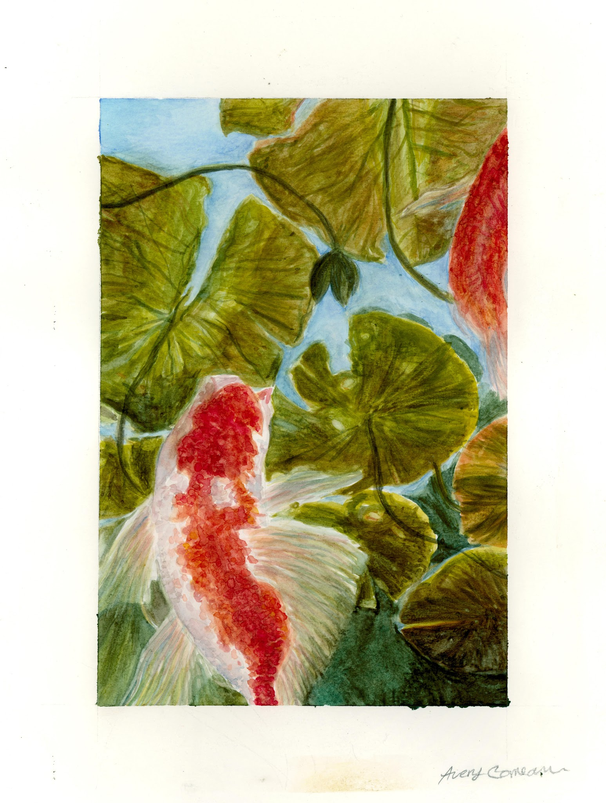
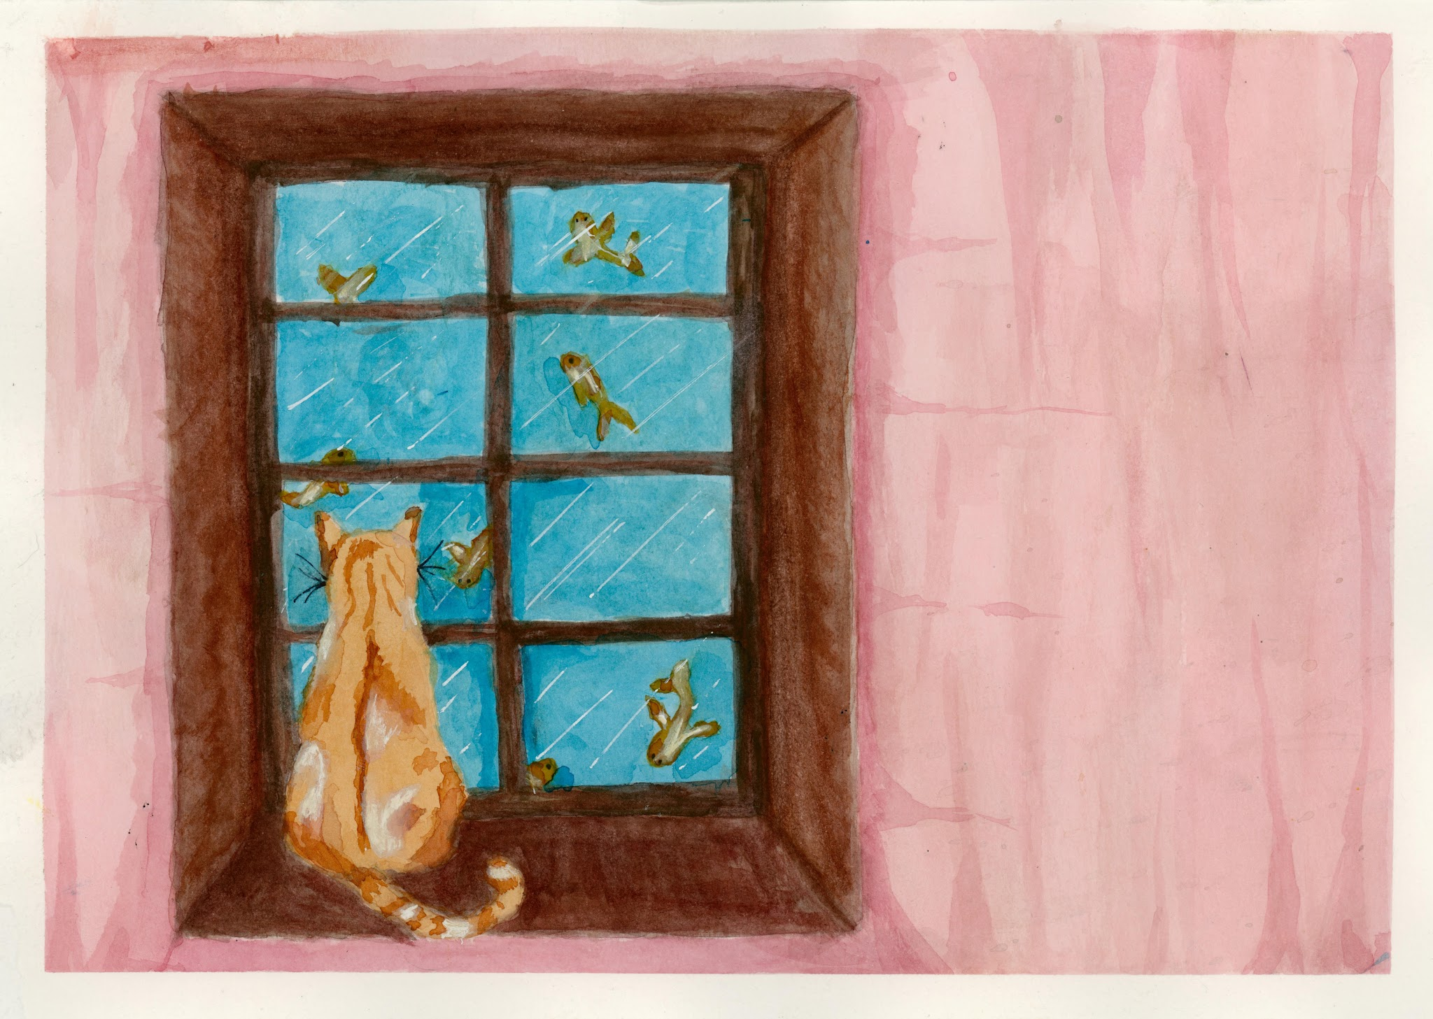
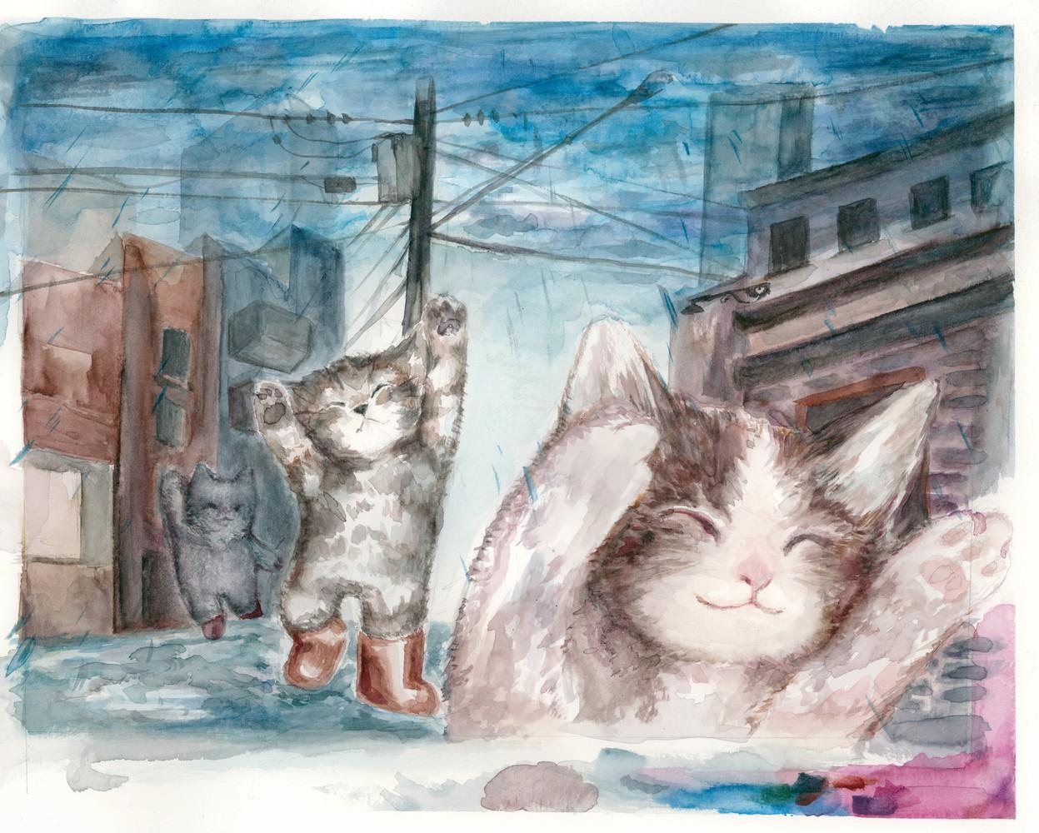
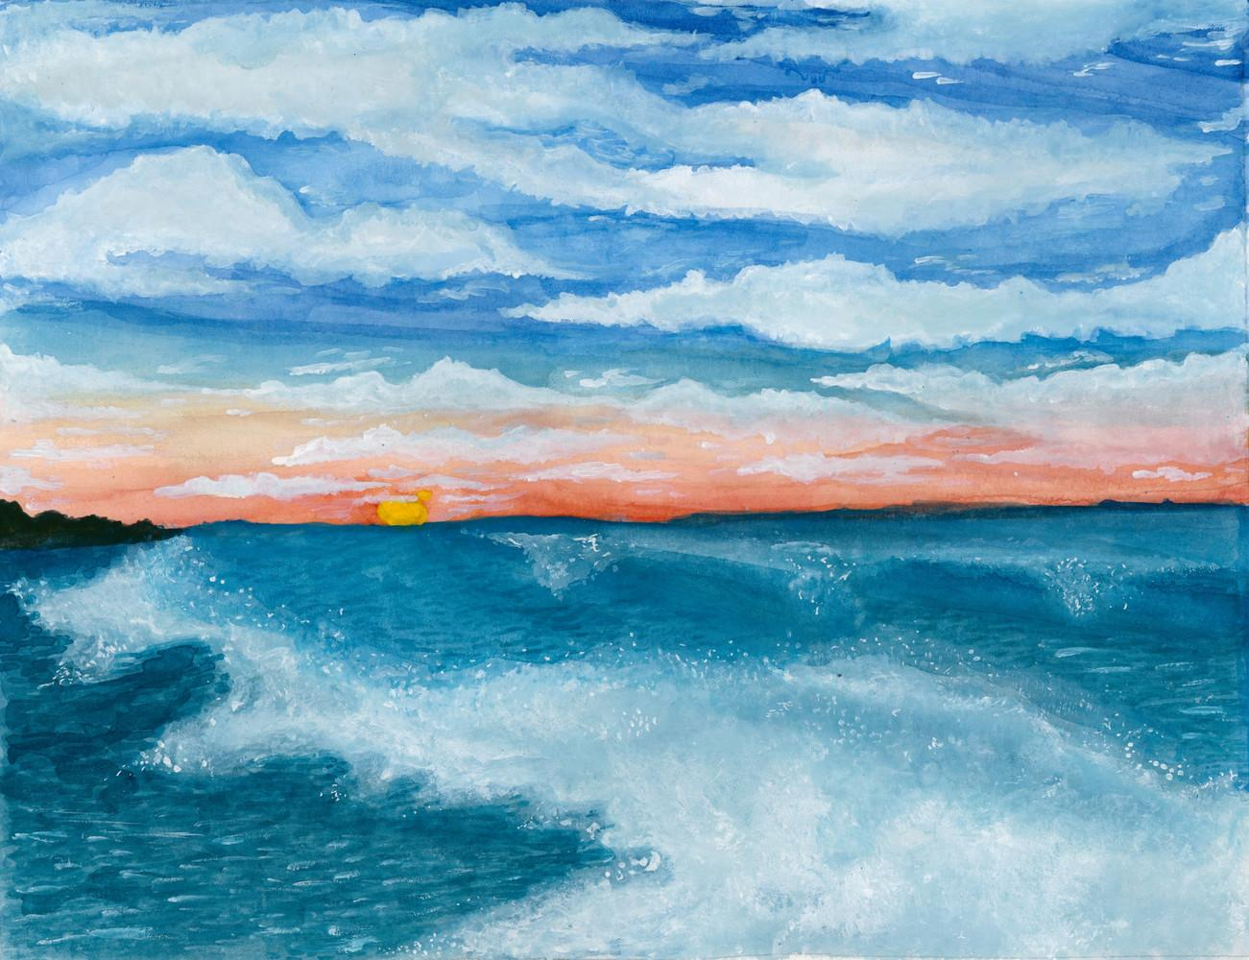
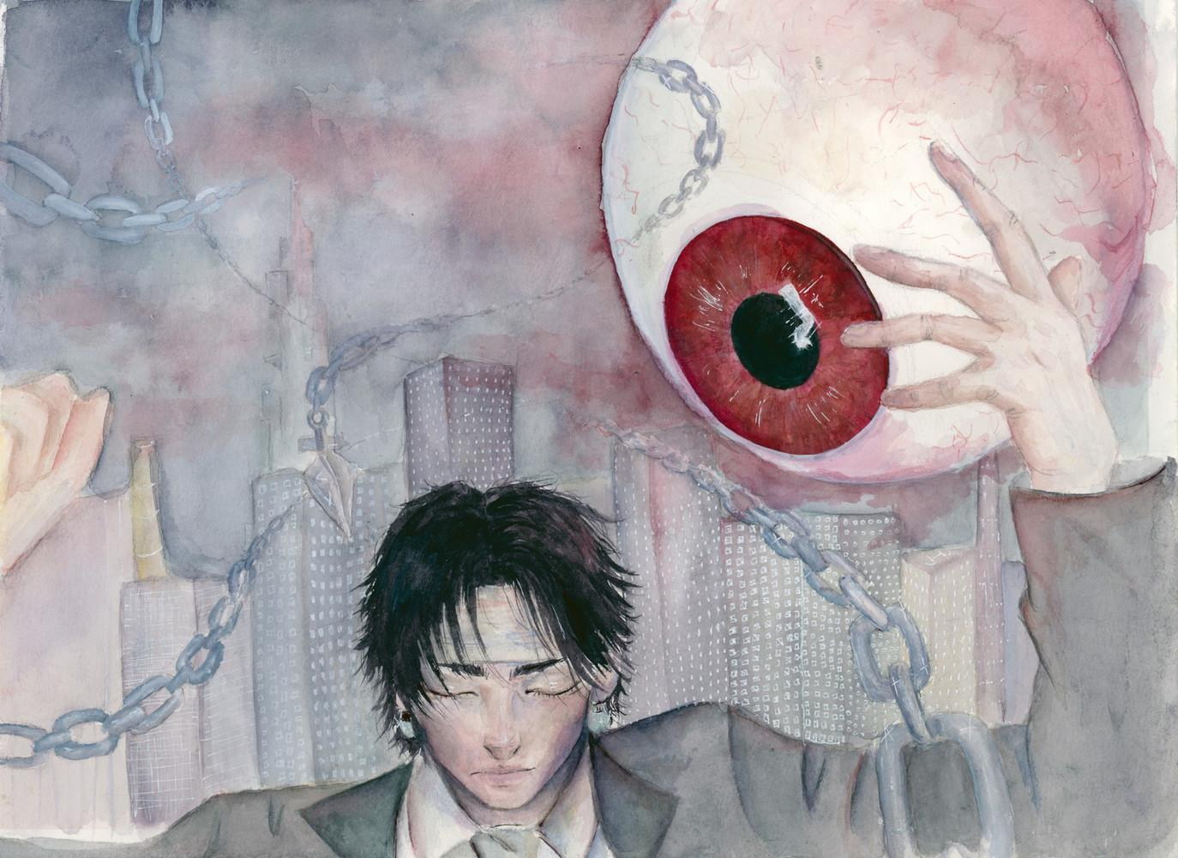
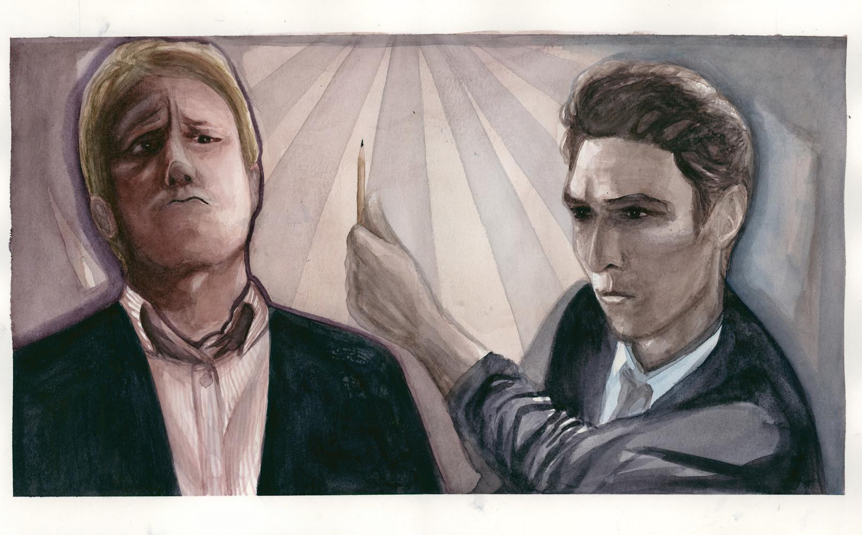
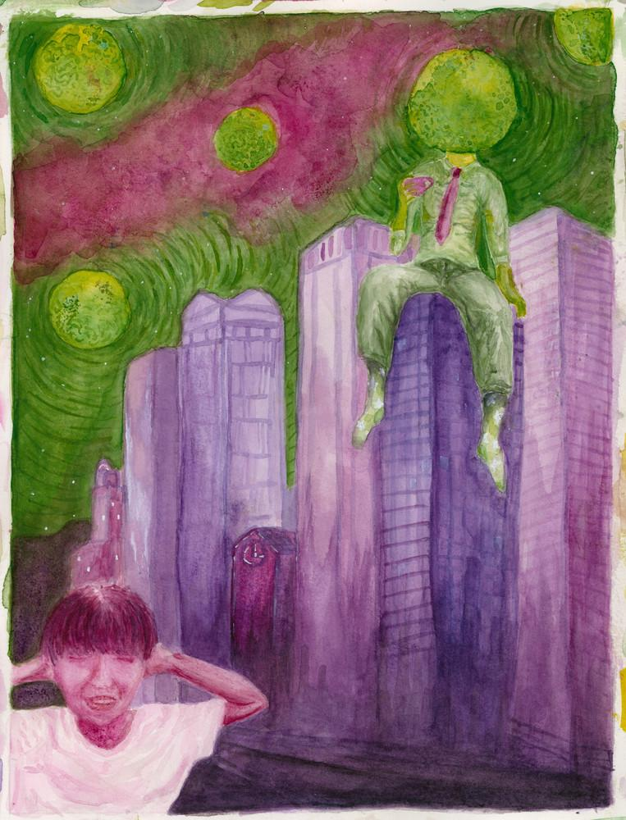
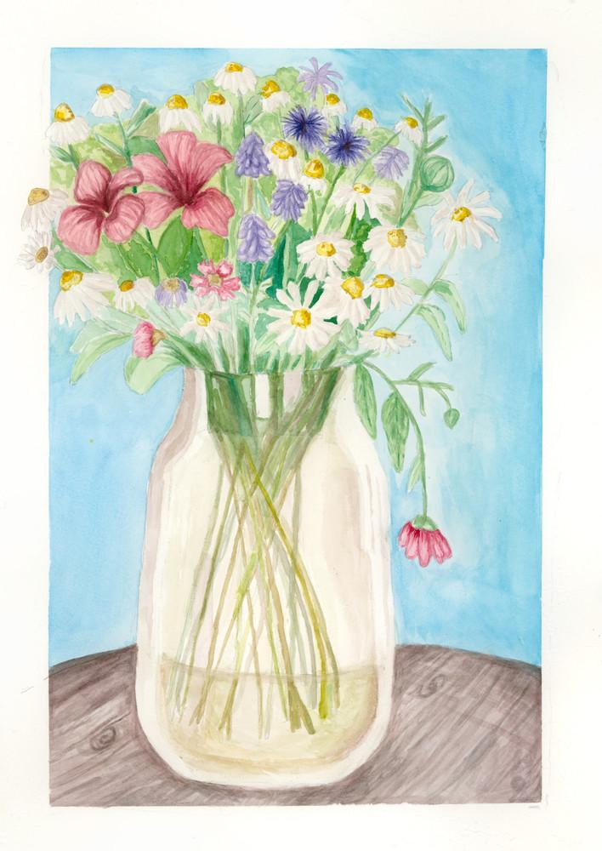
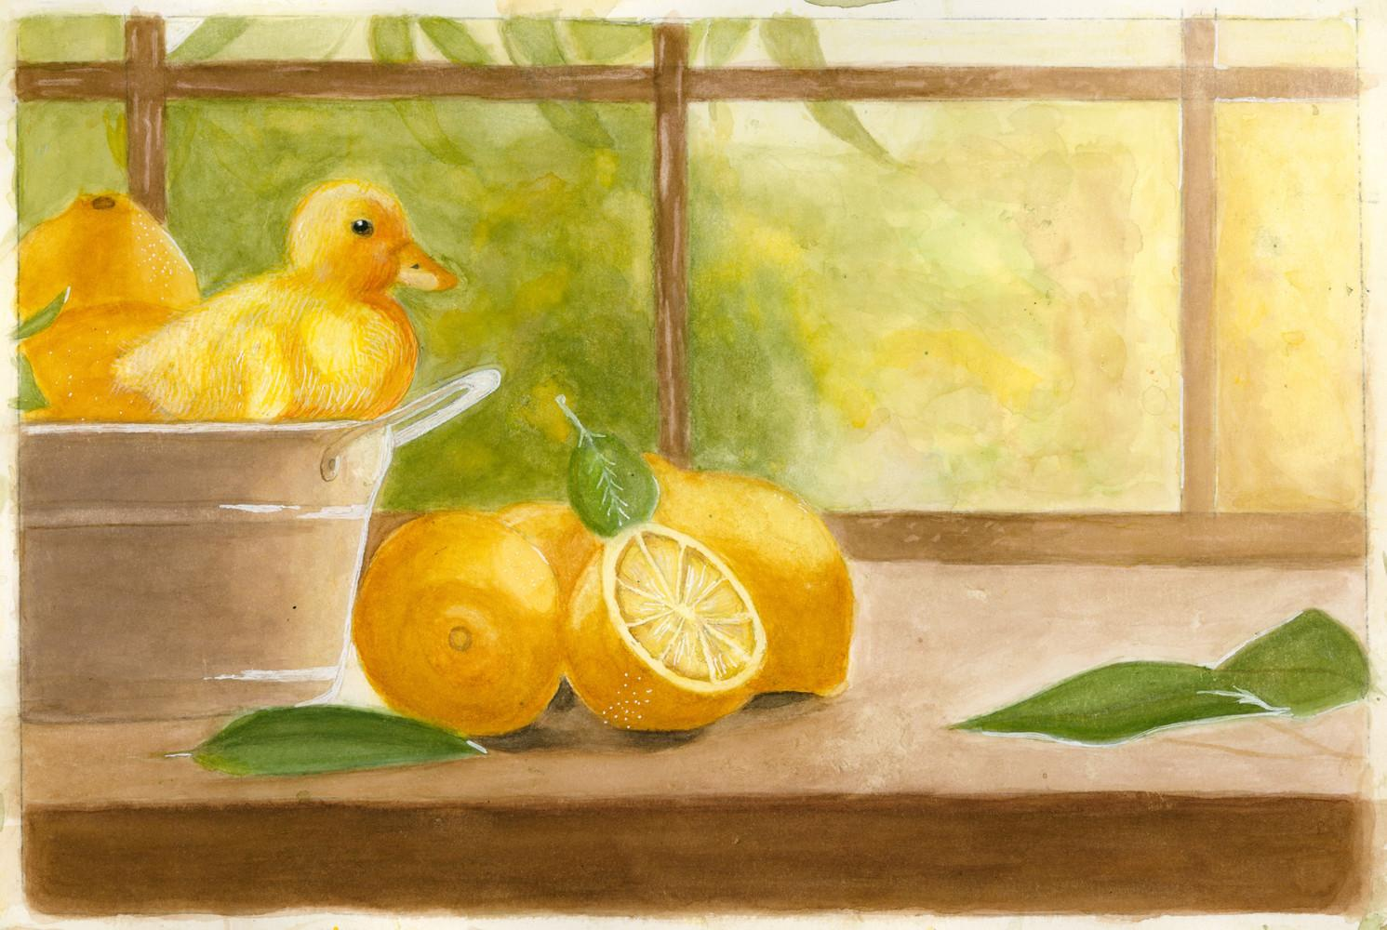

Slide 19

Avery Comeau
watercolour on paper
Spring 2023
Lockview High

Slide 20

Lexy McMahon, watercolour on paper, Spring 2023, Sackville High

Slide 21

Una Liu, watercolour on paper, Spring 2023

Slide 22

Sophia Tugwell, watercolour on paper, Spring 2023

Slide 23
Sophia Di Quinzio, watercolour on paper, Spring 2023

Slide 24

Ryta Logvyn, watercolour on paper, Spring 2023

Slide 25

Rowan LaPointe
watercolour on paper
Spring 2023

Slide 26

Rowan Bees
watercolour on paper
Spring 2023

Slide 27

Razan Izeldin, watercolour on paper, Spring 2023

Slide 30
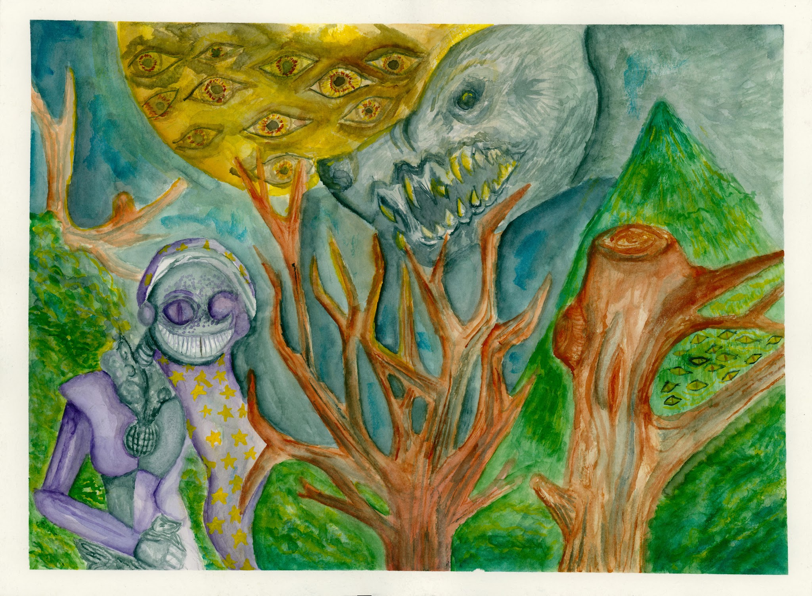
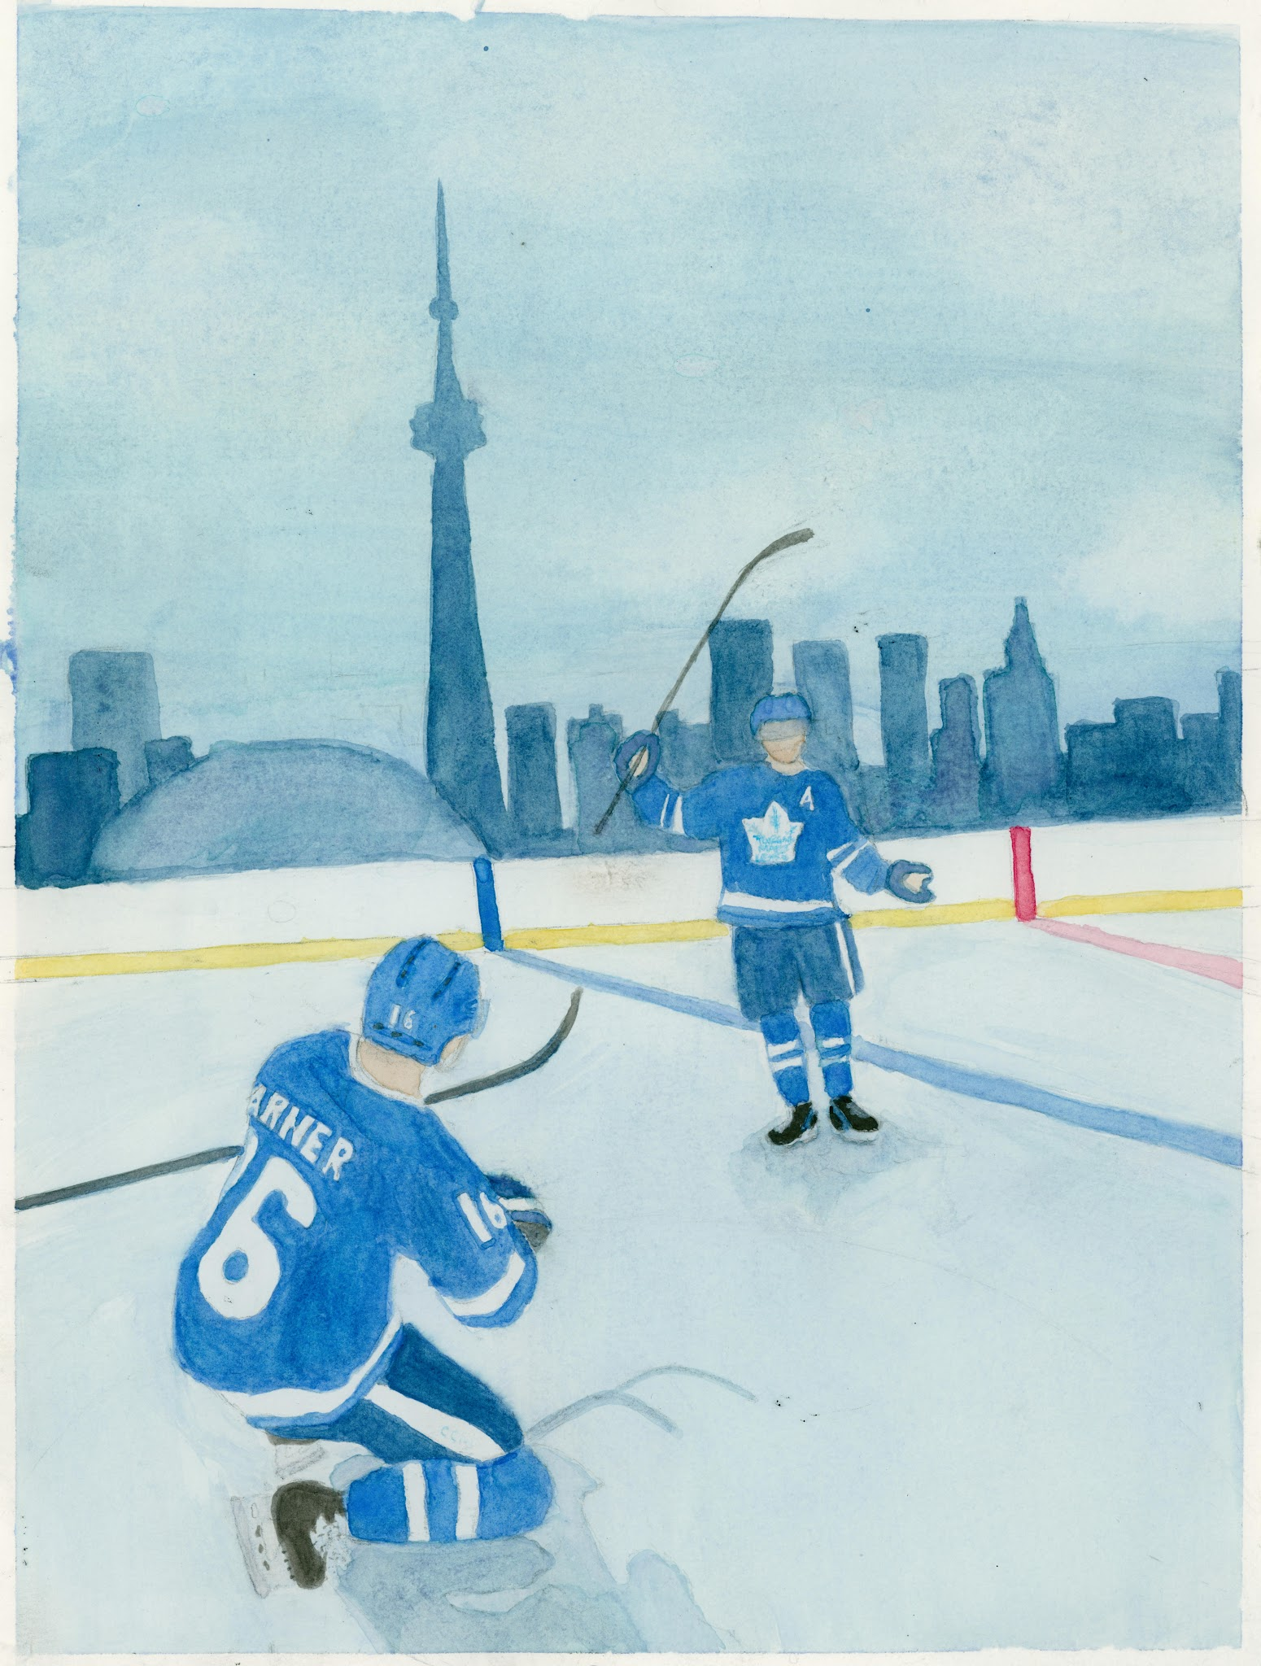
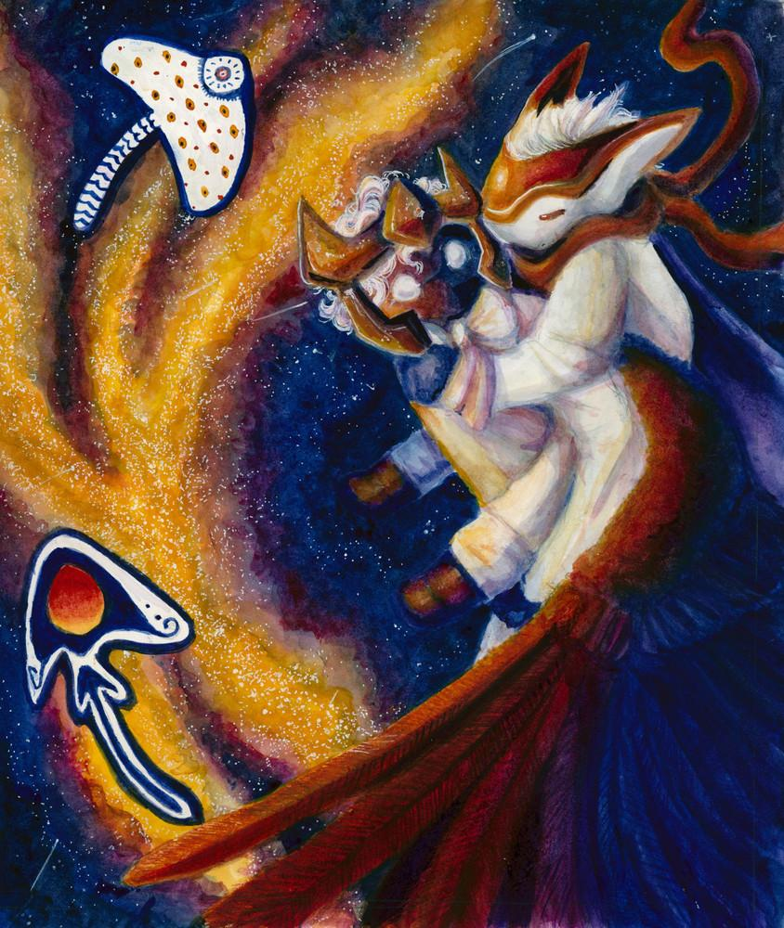
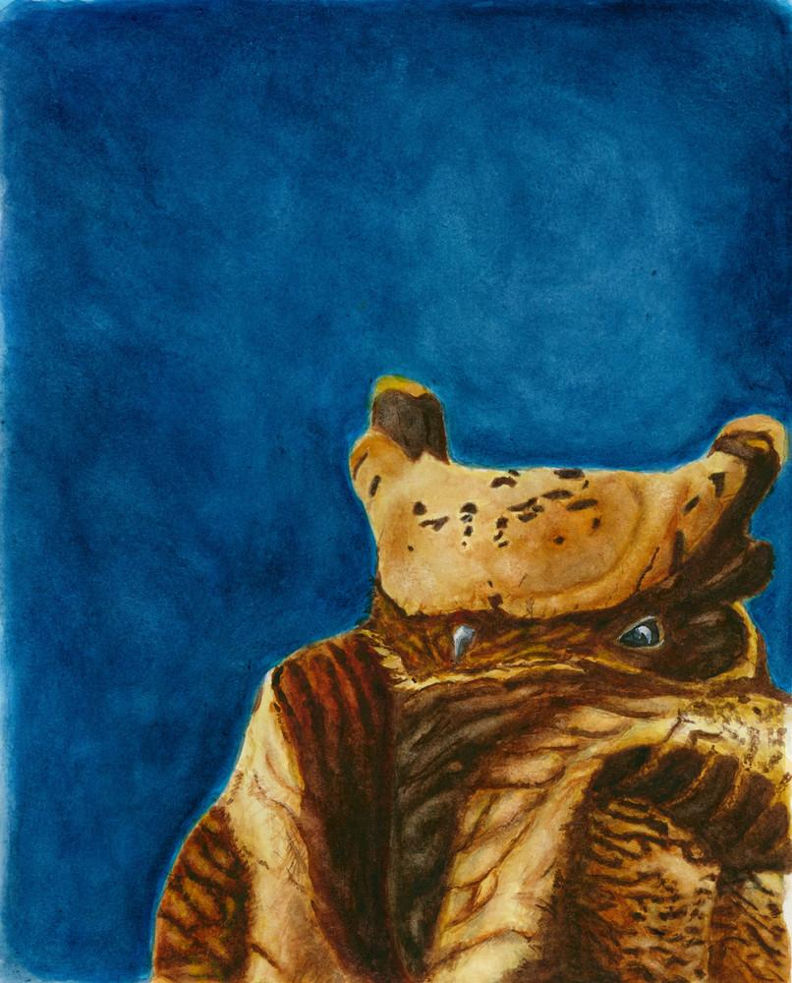
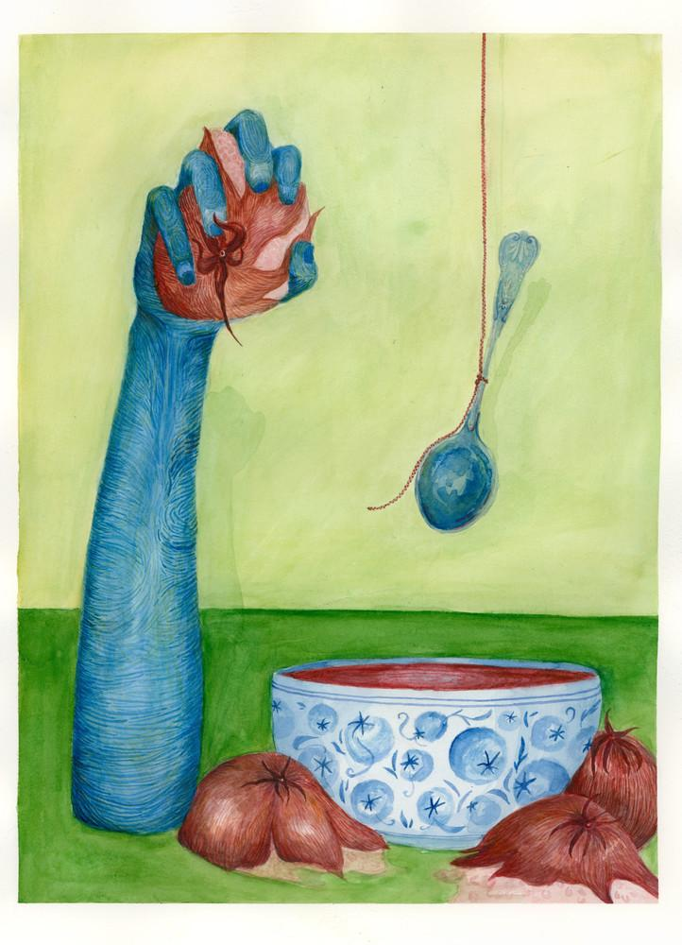
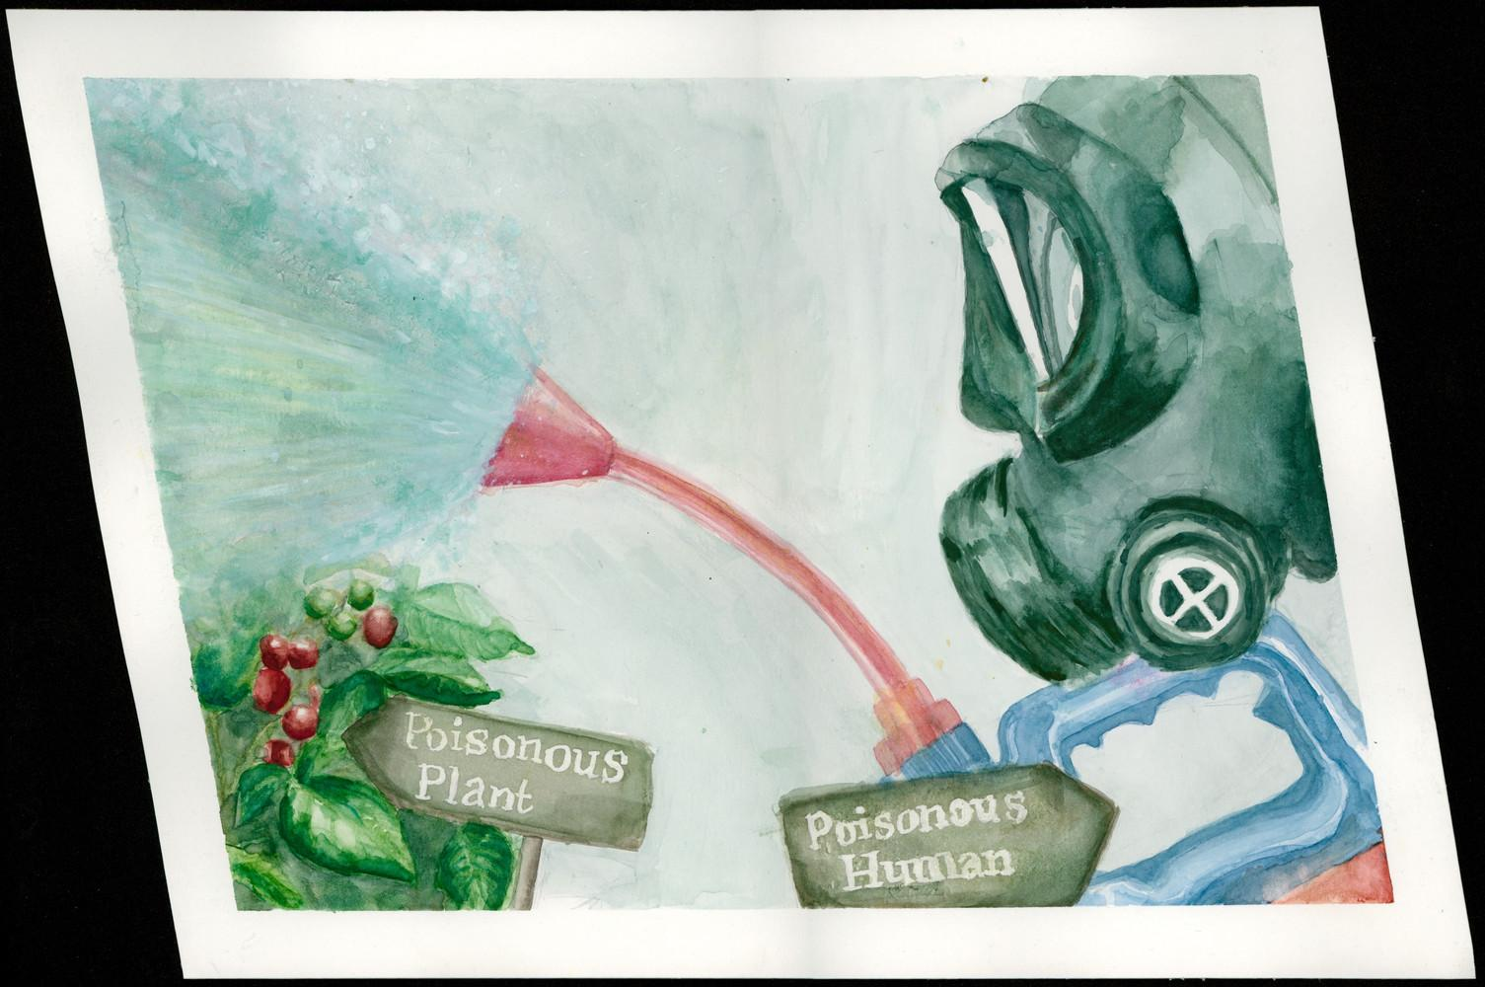
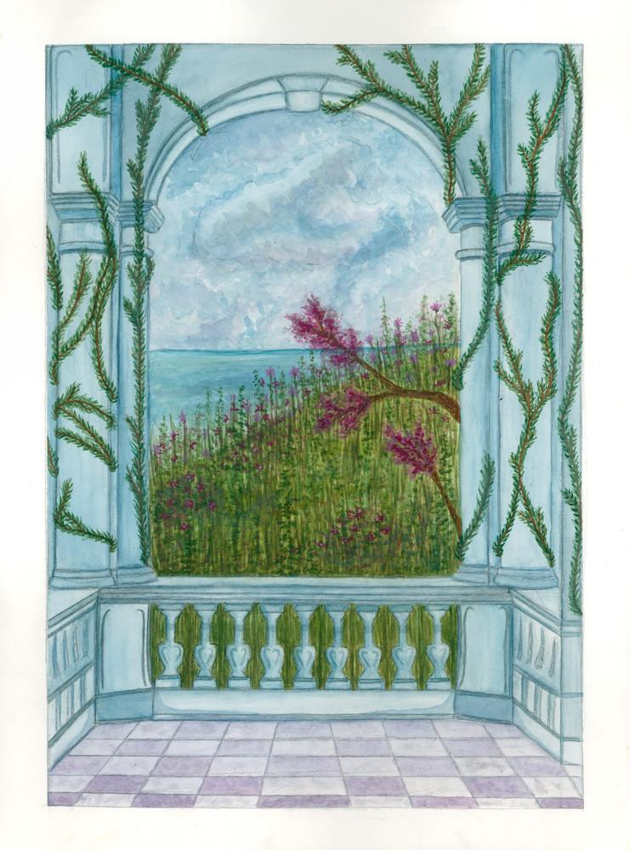
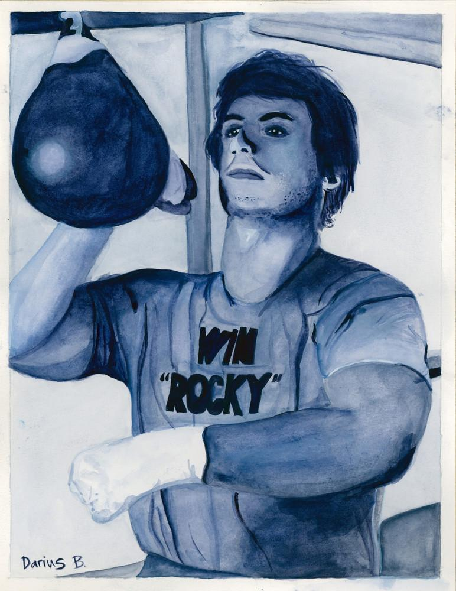
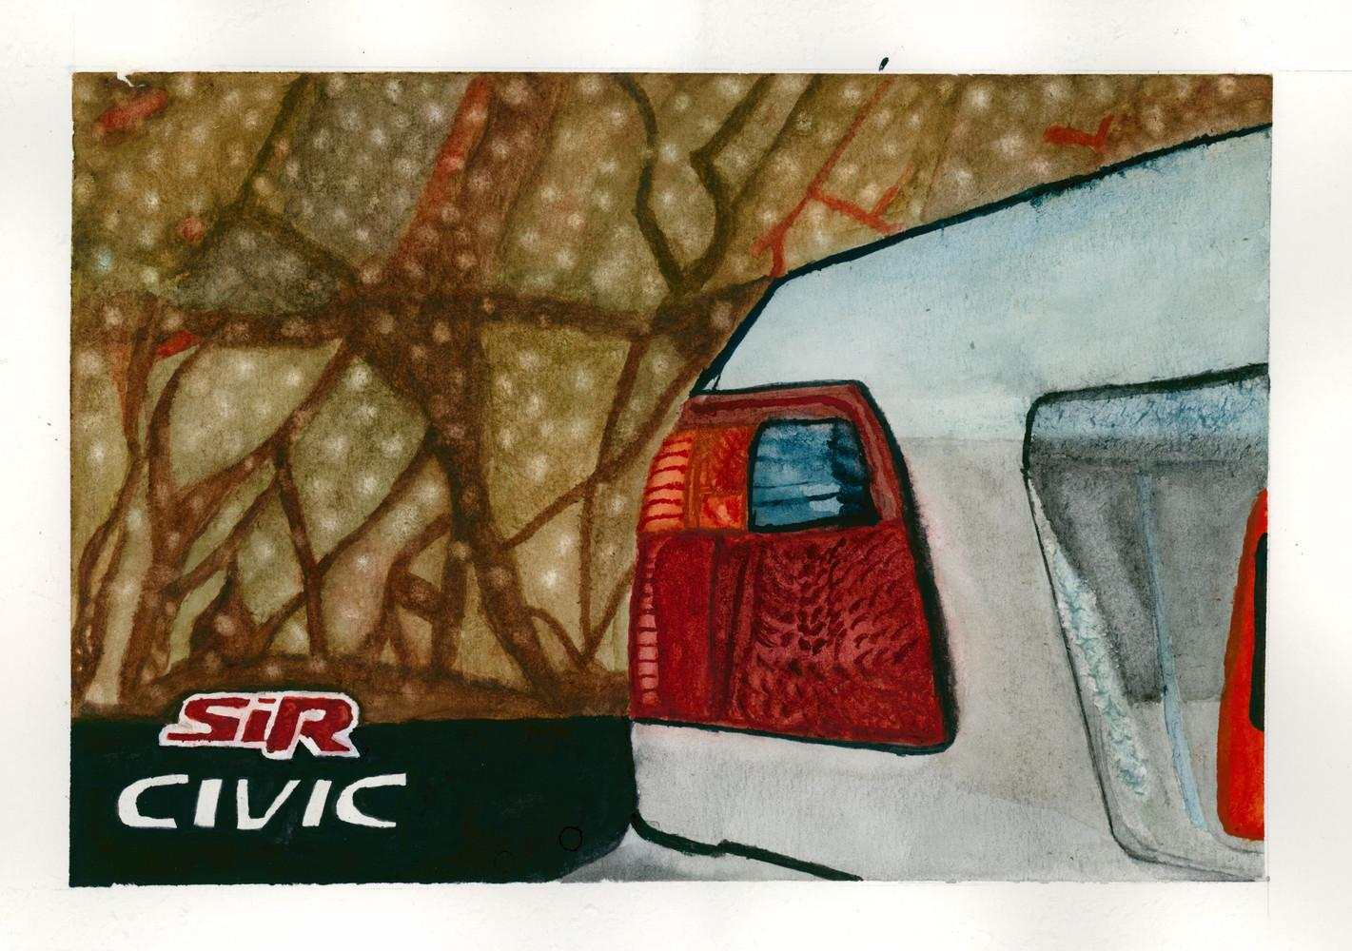

Slide 31

Savannah Comeau, watercolour on paper, Spring 2023, Sackville High

Slide 32

Reese Mason
watercolour on paper
Spring 2023
Lockview High

Slide 33

Max Seale
watercolour on paper
Spring 2023

Slide 34
Leah McGrath
watercolour on paper
Spring 2023

Slide 35

Kai Retter, watercolour on paper, Spring 2023

Slide 36

Izzy Hussey
watercolour on paper
Spring 2023

Slide 37

Elle Langley
watercolour on paper
Spring 2023

Slide 38
Davis Wu, watercolour on paper, Spring 2023

Slide 39
Dar Berezovsky
watercolour on paper
Spring 2023

Slide 42
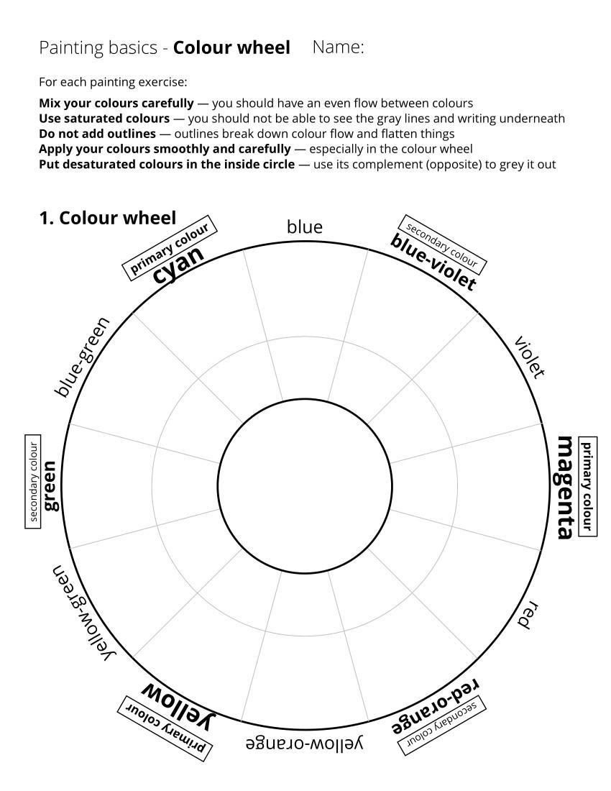
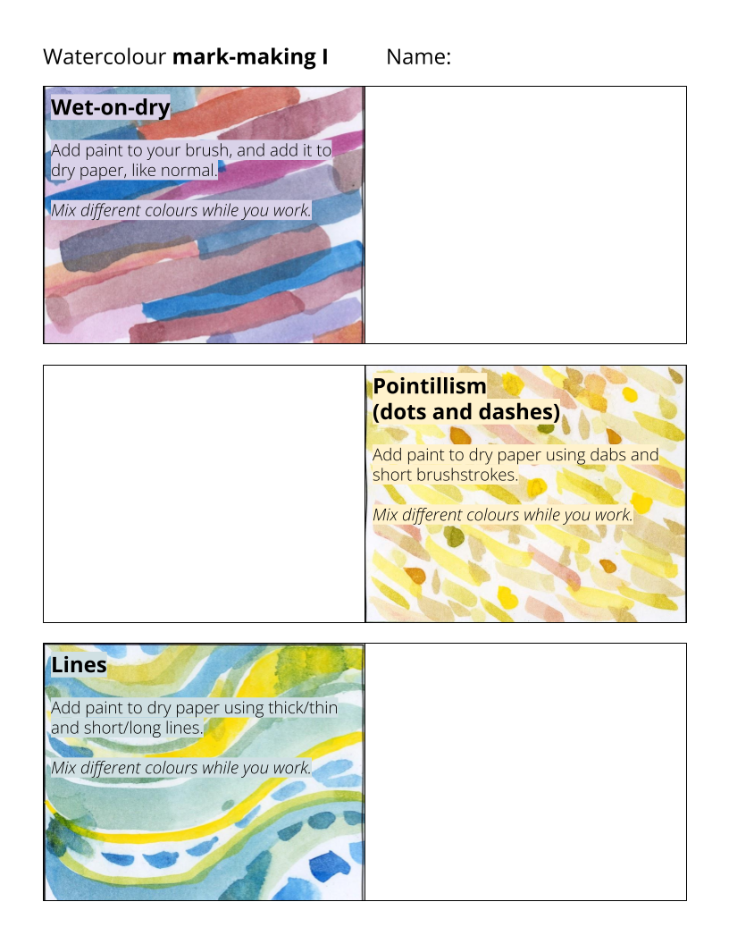
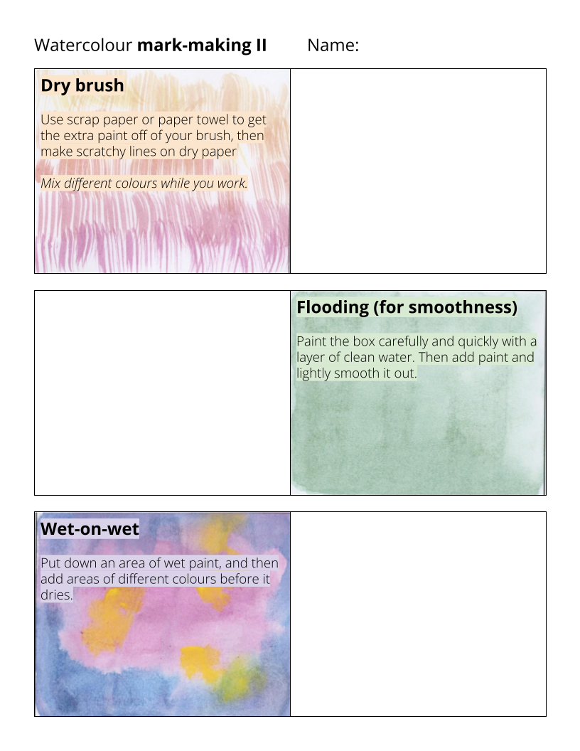
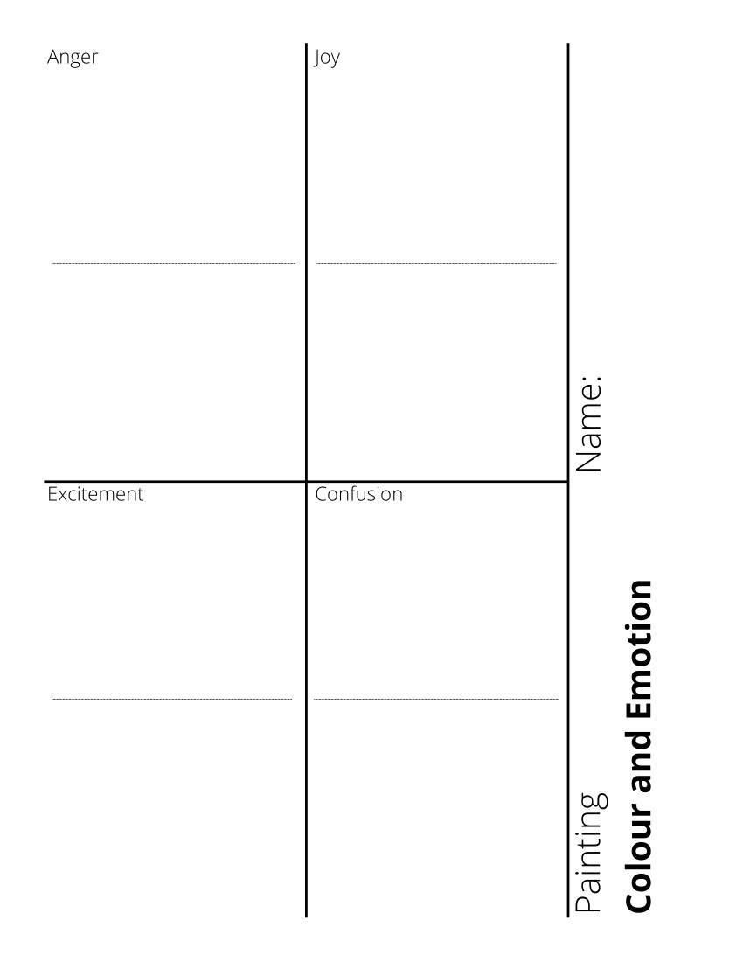
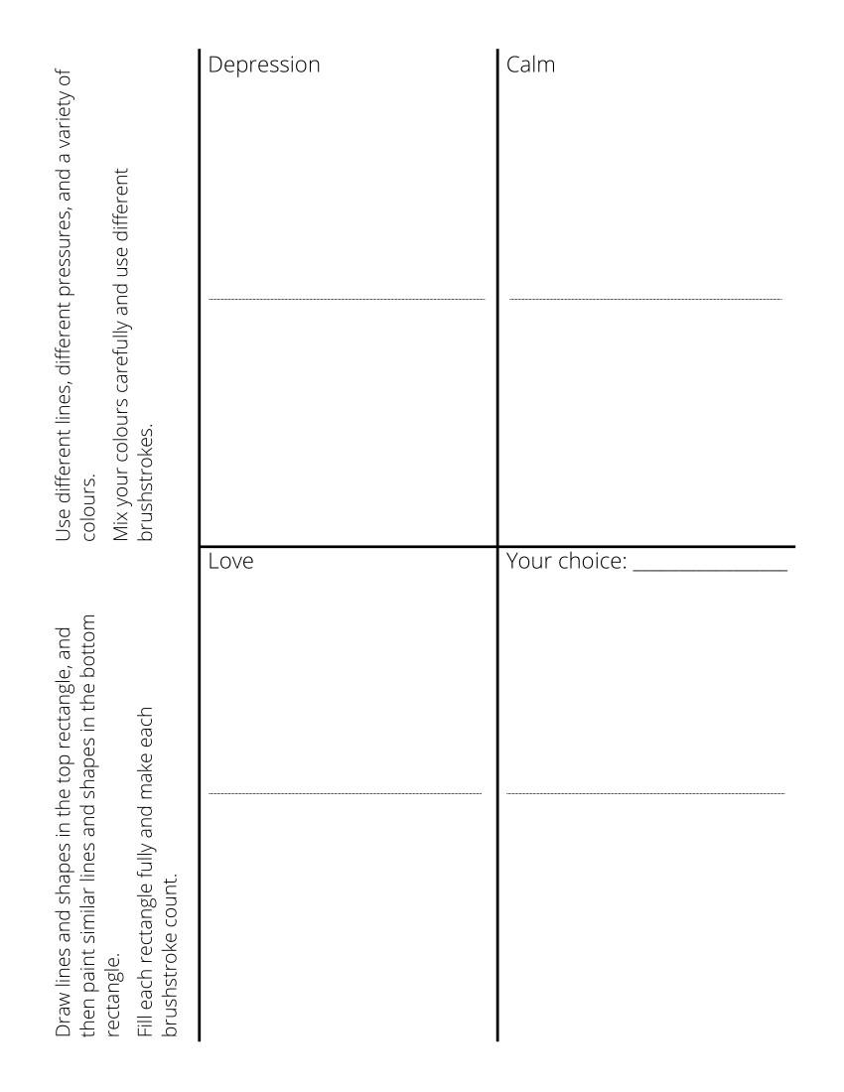
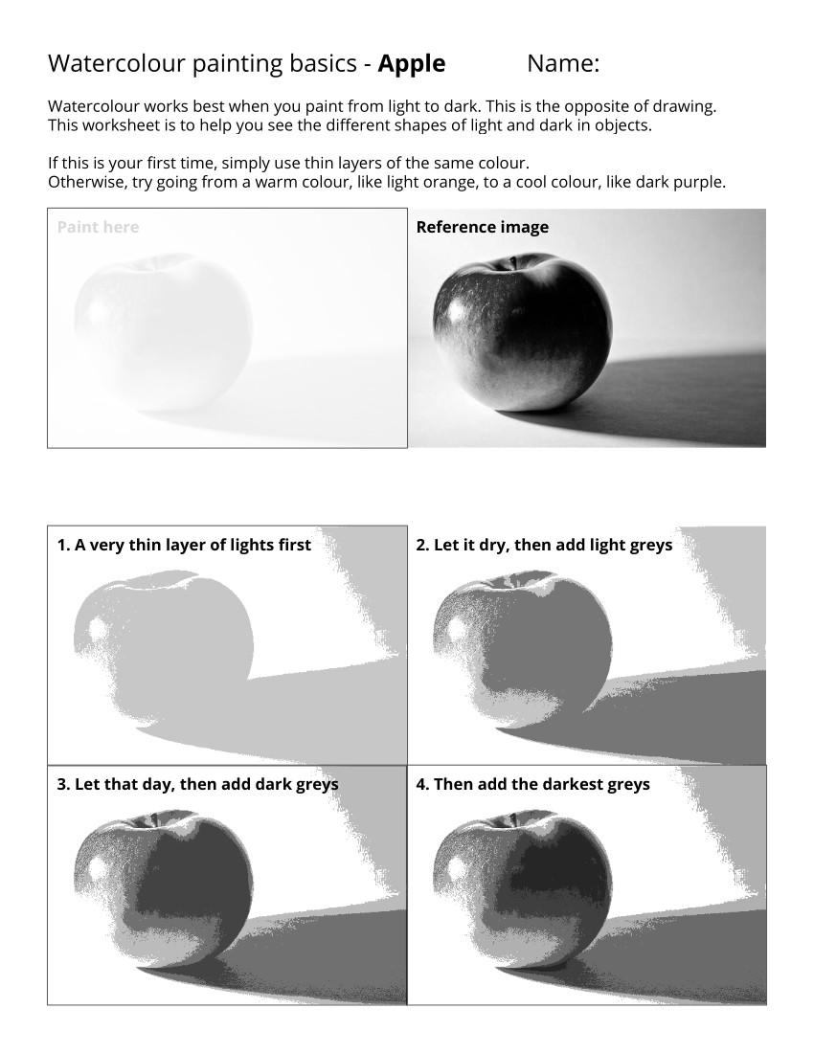
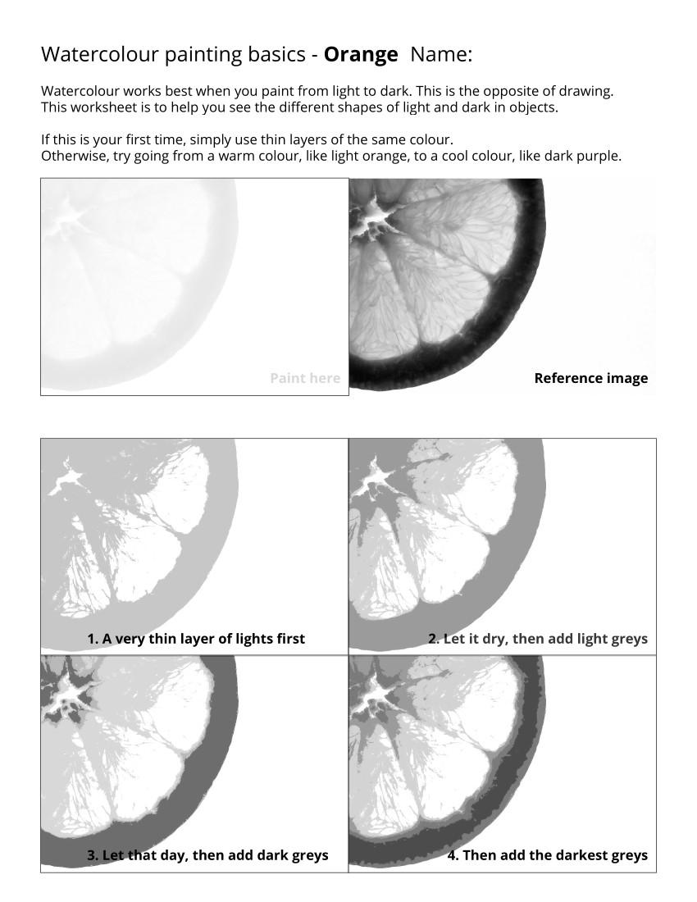
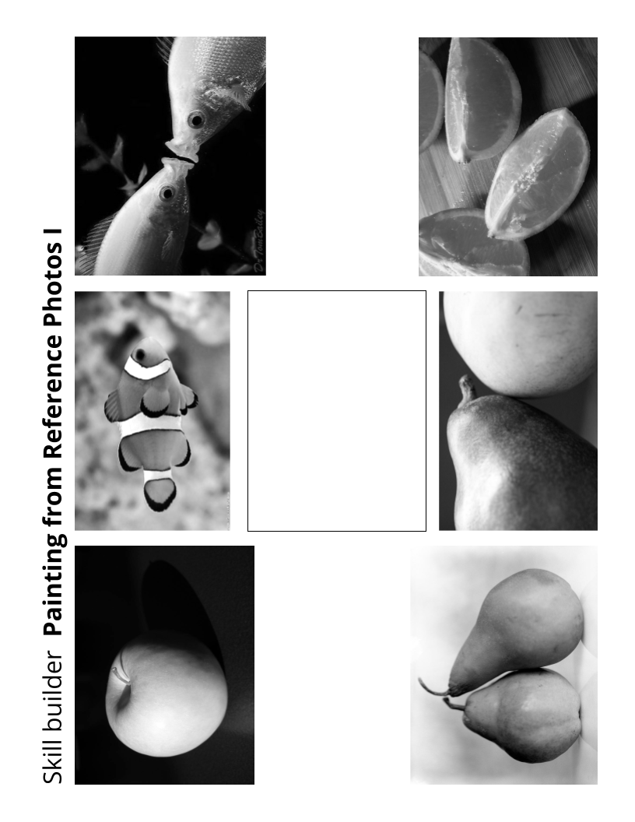
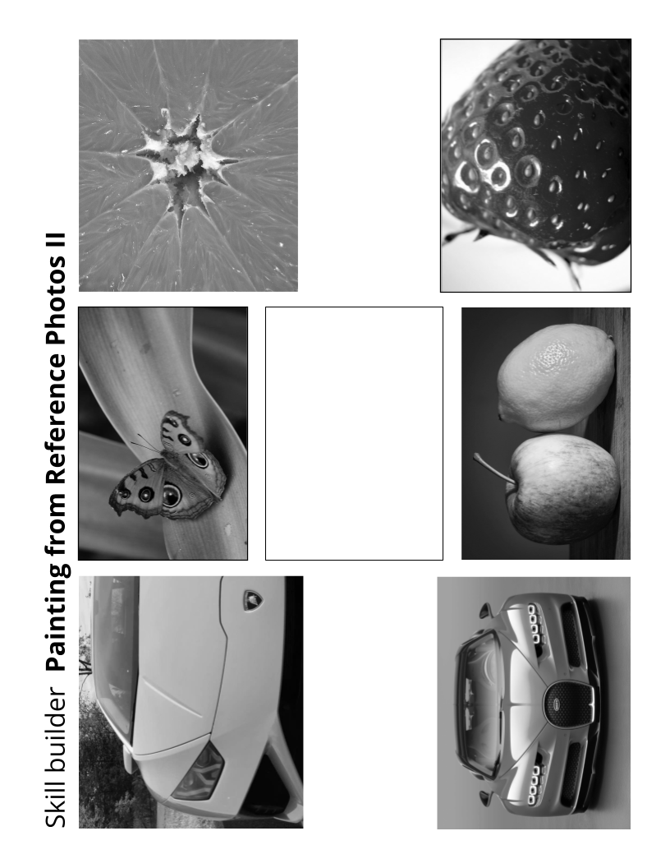
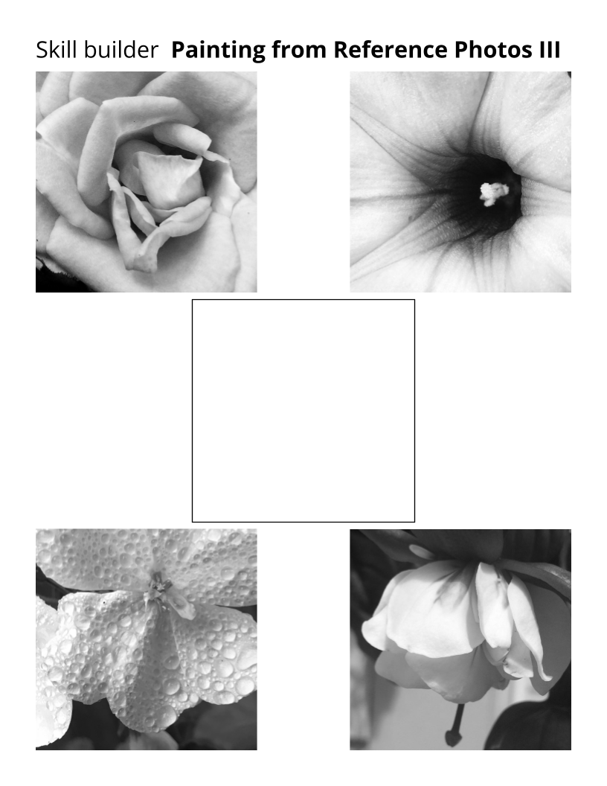
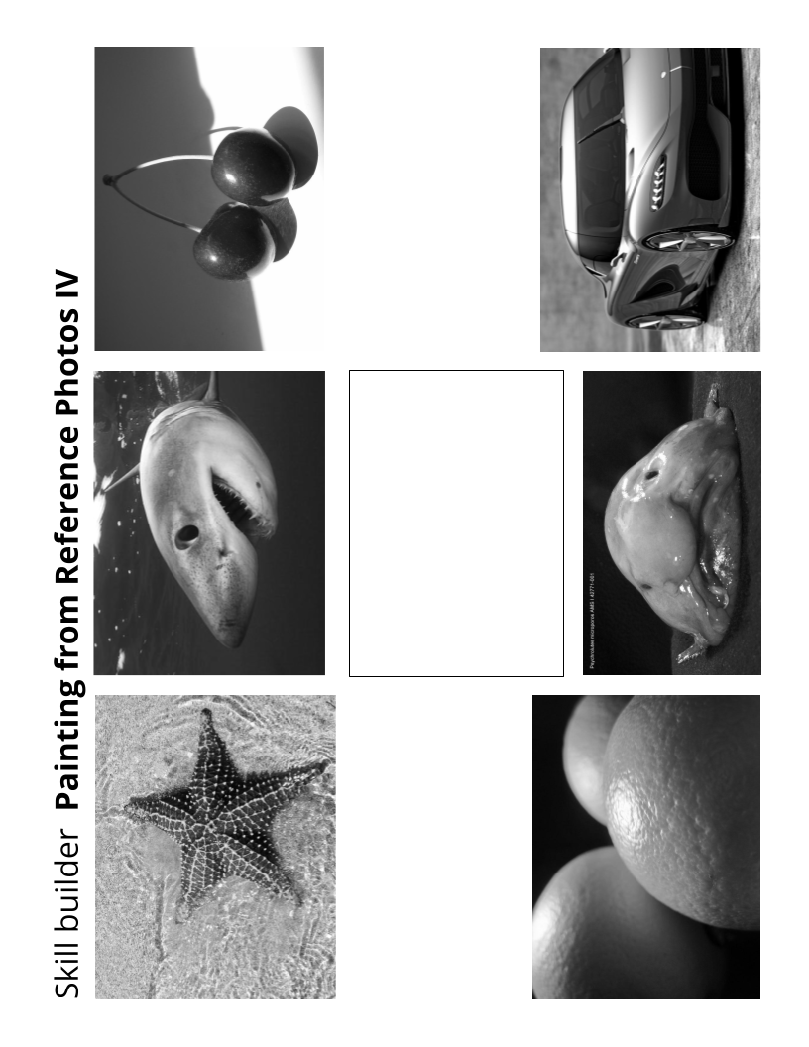
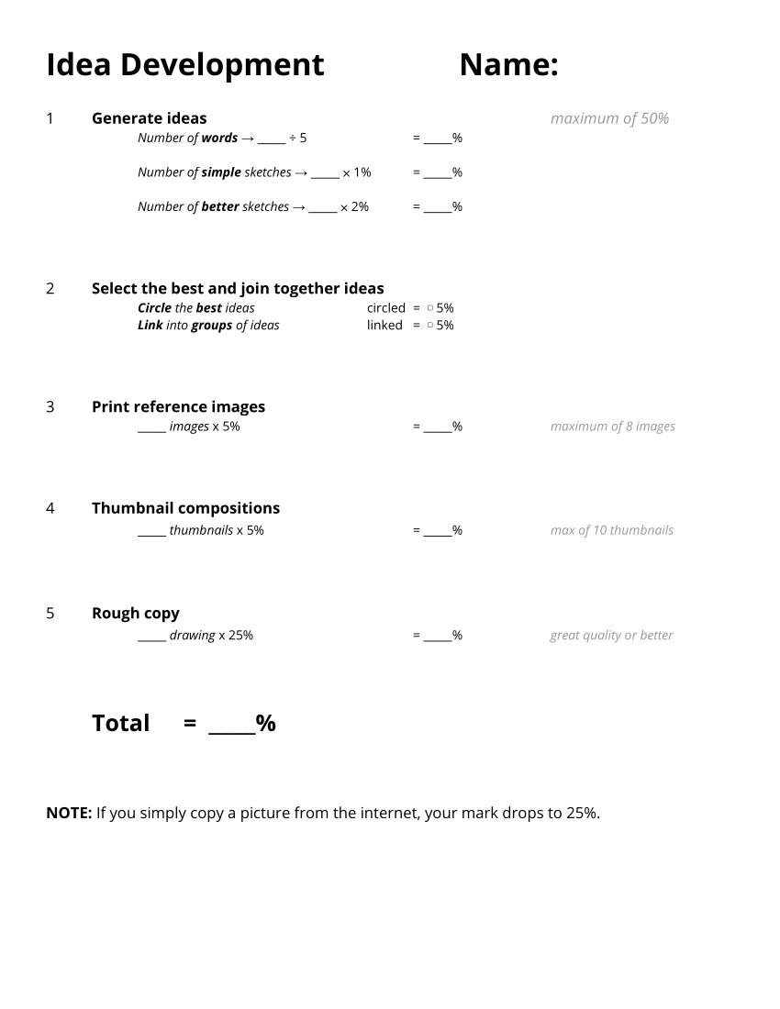
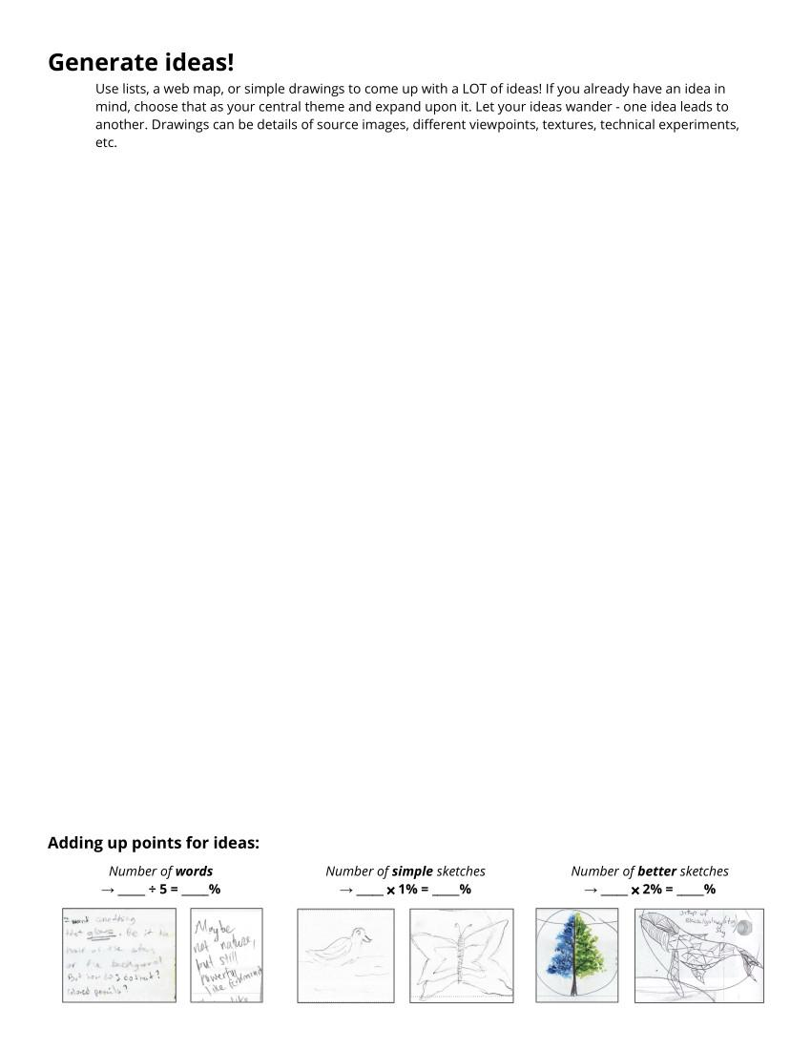

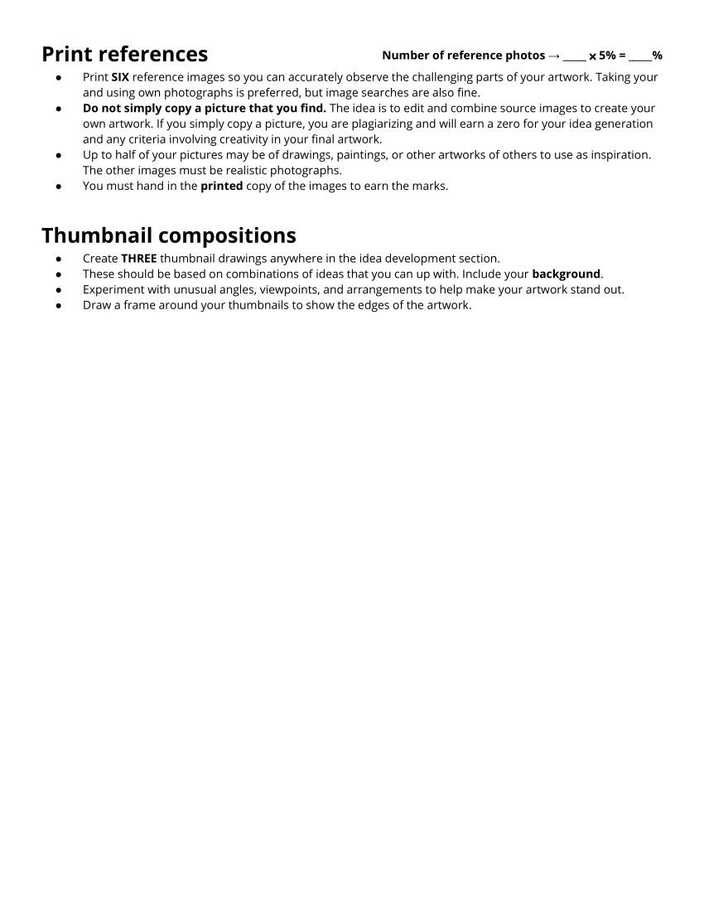
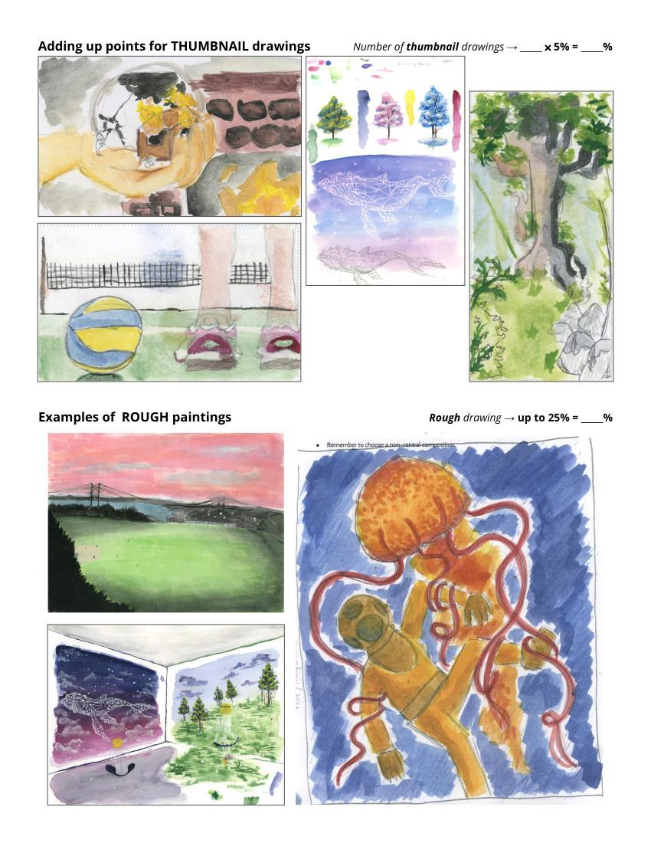

Step 1. Learn how to mix colours and greys
DONE!
Step 2. Practice basic watercolour techniques
Step 3. Optionally, learn how to abstractly express emotion
Step 4. Practice painting in layers from dark to light
Step 5. Practice painting from photos
Step 6. Develop an idea for your painting

Slide 43
Step 1. Learn how to mix colours and greys
DONE!
Step 2. Practice basic watercolour techniques
DONE!
Step 3. Optionally, learn how to abstractly express emotion
optional
Step 4. Practice painting in layers from dark to light
DONE!
Step 5. Practice painting from photos
Step 6. Develop an idea for your painting

Slide 44
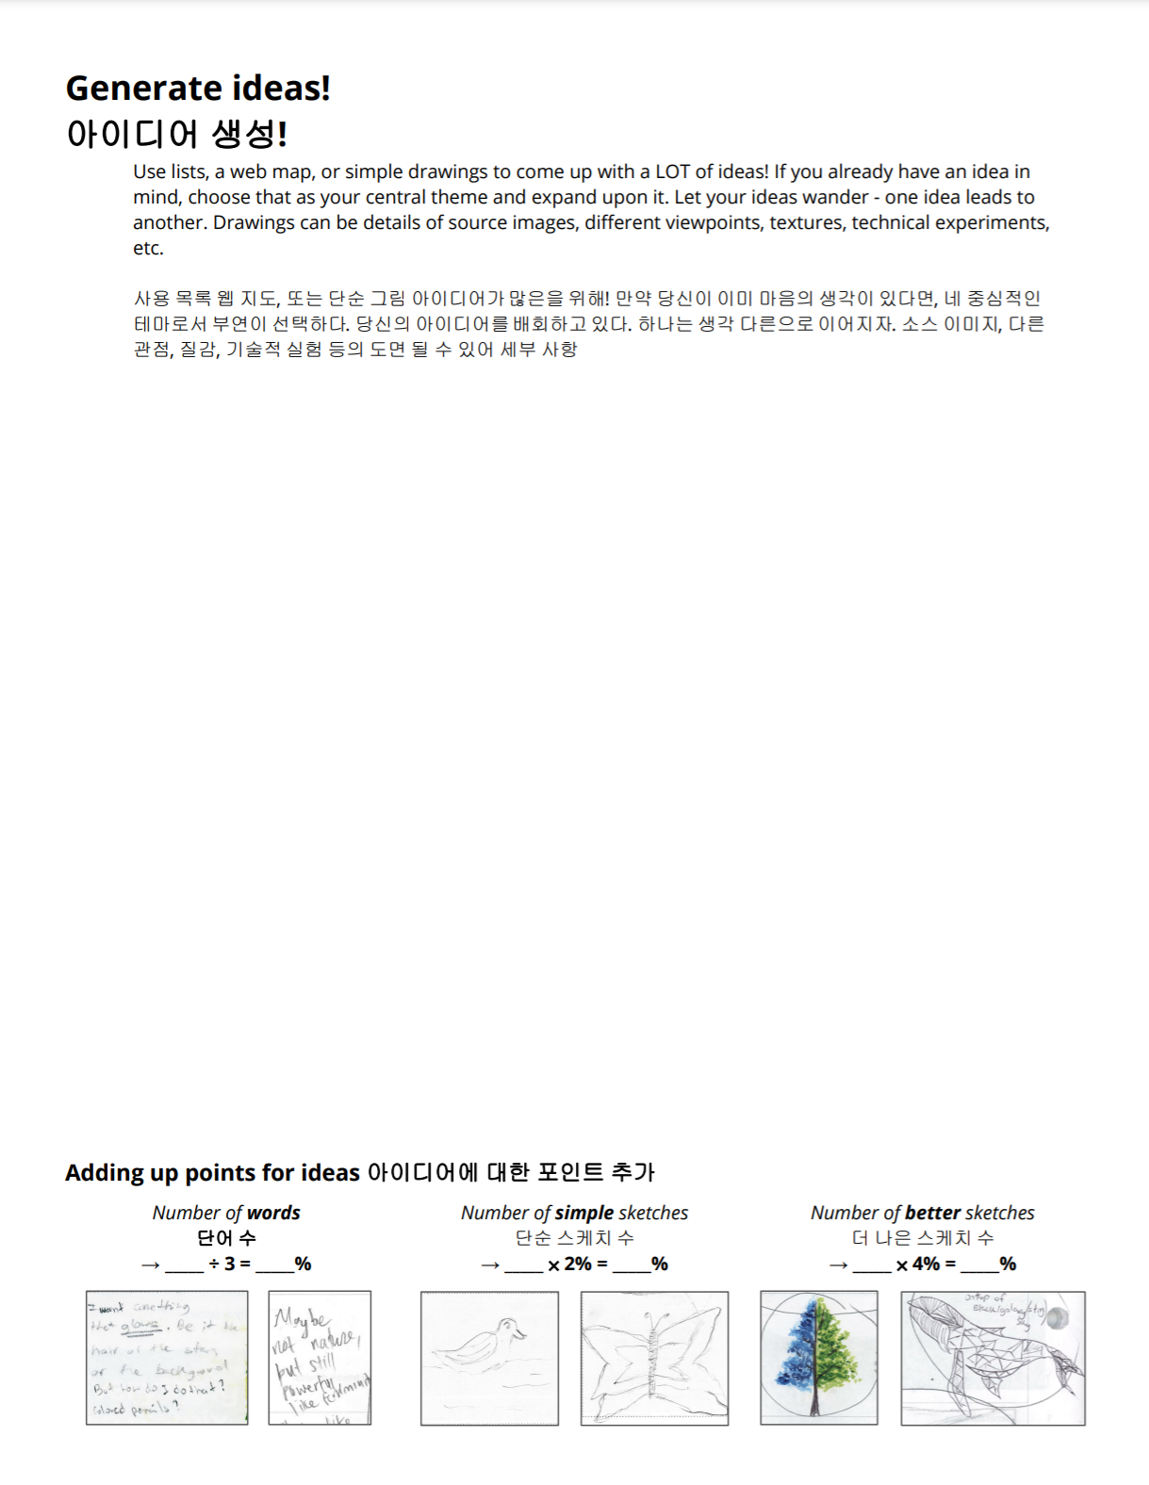
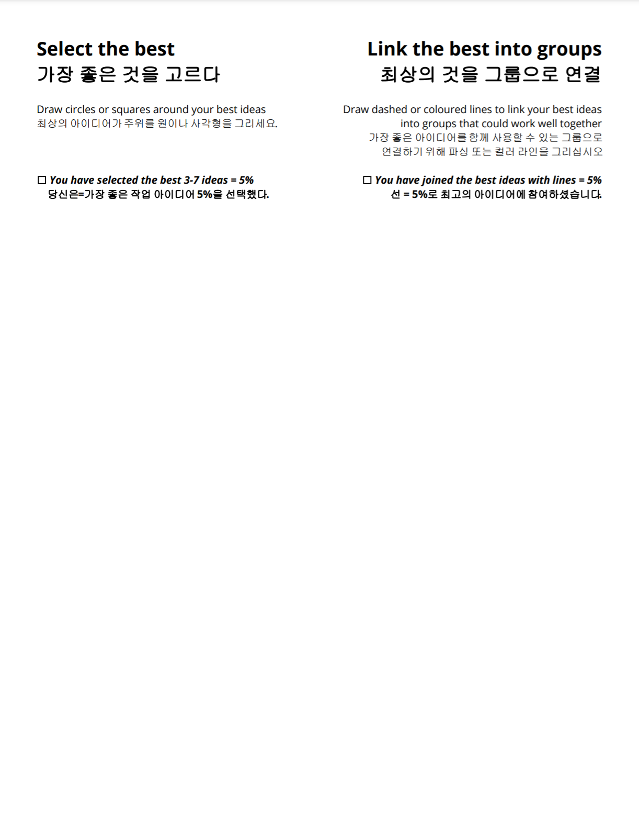
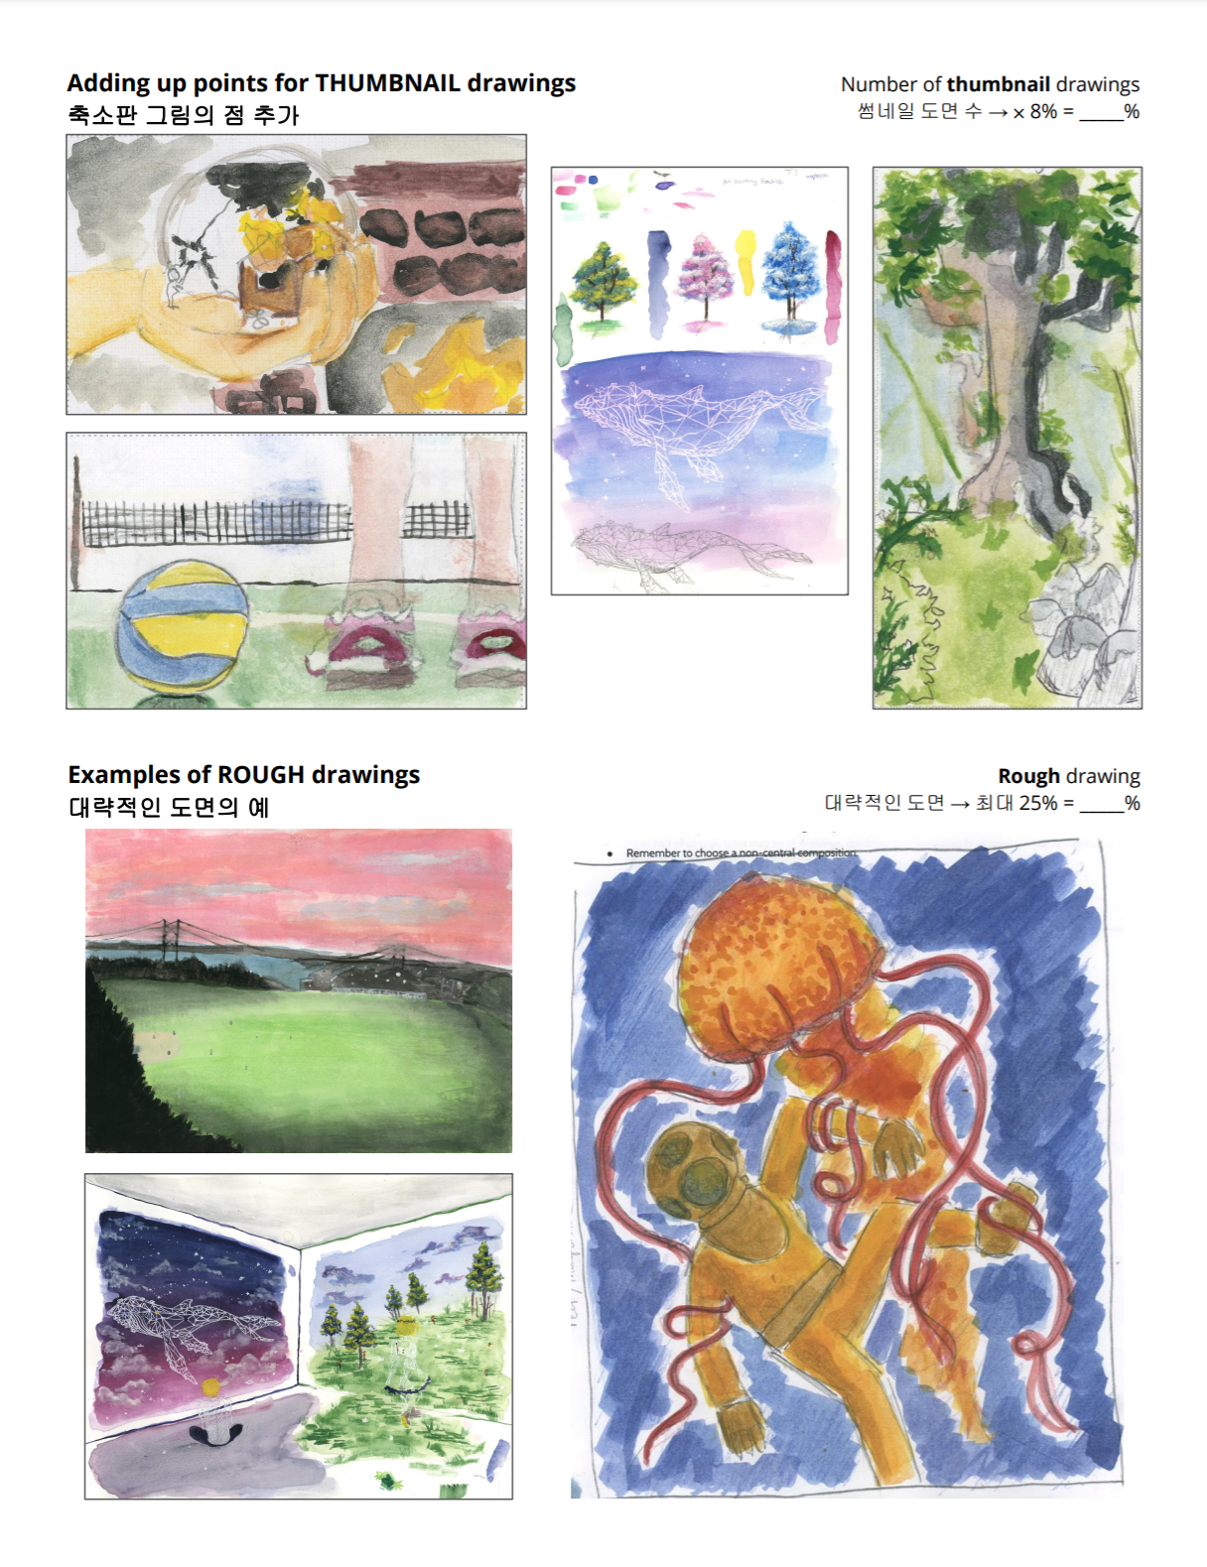
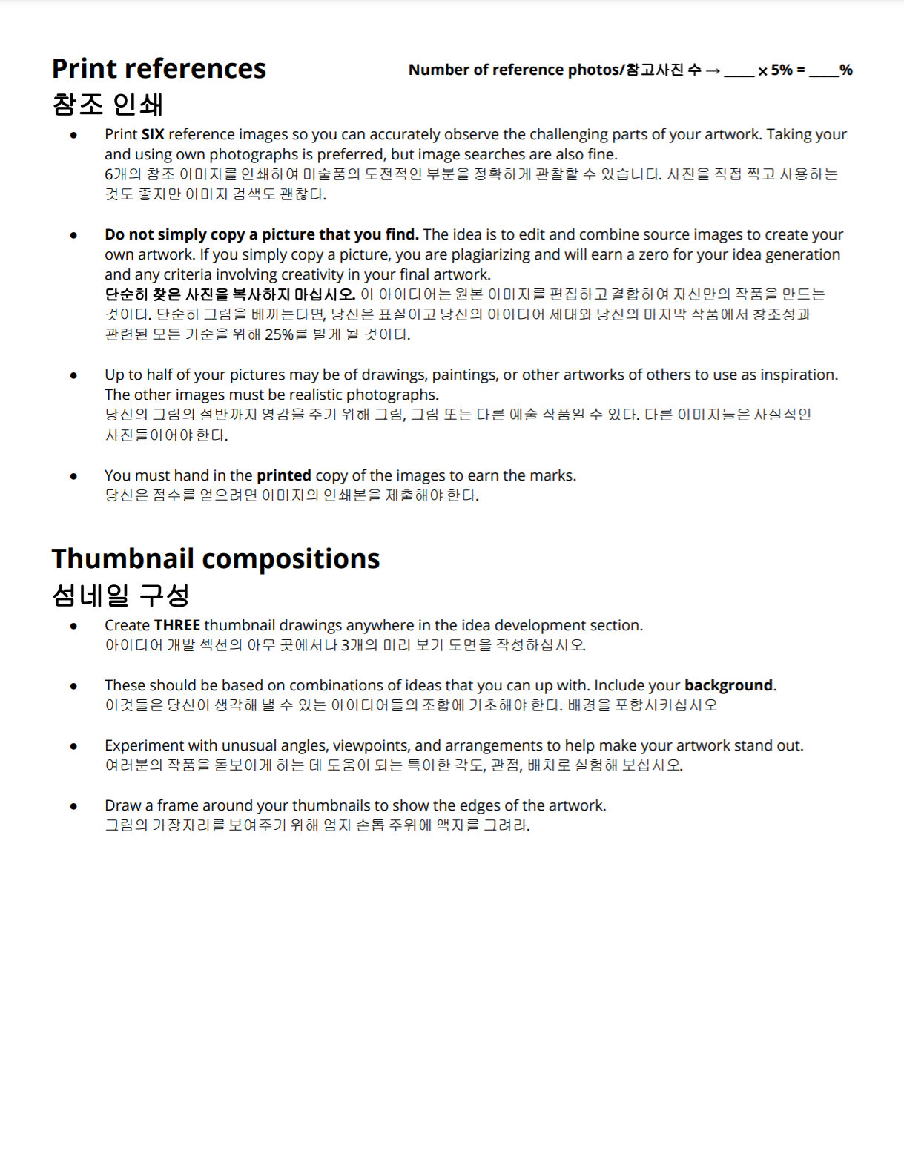
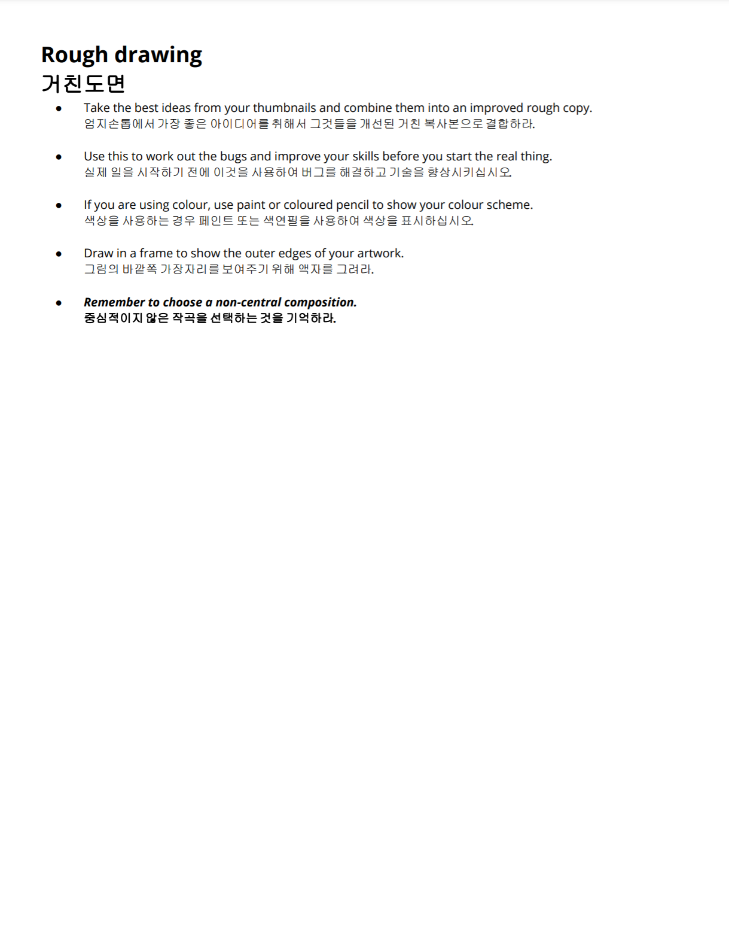
You can start your idea development if you want
Notes:
Record Art 10 translations in notes only, Summer 2025 generated on 10/26/2025
You can start your idea development if you want
===
shqiptare - Albanian
Mund të filloni zhvillimin e idesë suaj nëse dëshironi
አማርኛ - Amharic
ከፈለጉ የሃሳብዎን እድገት መጀመር ይችላሉ
عربي - Arabic
يمكنك البدء في تطوير فكرتك إذا كنت تريد ذلك
հայերեն - Armenian
Կարող եք սկսել ձեր գաղափարի մշակումը, եթե ցանկանում եք
Català - Catalan
Pots començar el desenvolupament de la teva idea si vols
中文 - Chinese
如果你愿意的话，你可以开始开发你的想法
Nederlands - Dutch
U kunt met de ontwikkeling van uw idee beginnen als u dat wilt
فارسی - Farsi
اگر بخواهید می‌توانید ایده‌پردازی خود را شروع کنید
Français - French
Vous pouvez commencer le développement de votre idée si vous le souhaitez
Deutsch - German
Sie können mit der Entwicklung Ihrer Idee beginnen, wenn Sie möchten
ગુજરાતી - Gujarati
જો તમે ઇચ્છો તો તમે તમારા વિચાર વિકાસ શરૂ કરી શકો છો.
हिंदी - Hindi
आप चाहें तो अपने विचार का विकास शुरू कर सकते हैं
Italiano - Italian
Puoi iniziare a sviluppare la tua idea se vuoi
日本語 - Japanese
ご希望に応じてアイデア開発を開始できます
한국어 - Korean
원하시면 아이디어 개발을 시작하실 수 있습니다.
Kurdî - Kurdish
Heke hûn bixwazin, hûn dikarin dest bi pêşvebirina fikrên xwe bikin.
Melayu - Malay
Anda boleh memulakan pembangunan idea anda jika anda mahu
മലയാളം - Malayalam
നിങ്ങൾക്ക് വേണമെങ്കിൽ നിങ്ങളുടെ ആശയ വികസനം ആരംഭിക്കാം.
नेपाली - Nepali
यदि तपाईं चाहनुहुन्छ भने आफ्नो विचार विकास सुरु गर्न सक्नुहुन्छ
پښتو - Pashto
که وغواړئ، تاسو کولی شئ د خپلې مفکورې پراختیا پیل کړئ.
Português - Portuguese
Você pode começar a desenvolver sua ideia se quiser
ਪੰਜਾਬੀ - Punjabi
ਜੇ ਤੁਸੀਂ ਚਾਹੋ ਤਾਂ ਆਪਣੇ ਵਿਚਾਰ ਵਿਕਾਸ ਨੂੰ ਸ਼ੁਰੂ ਕਰ ਸਕਦੇ ਹੋ।
Русский - Russian
Вы можете начать разработку своей идеи, если хотите.
српски - Serbian
Можете започети развој своје идеје ако желите
Soomaali - Somali
Waxaad bilaabi kartaa horumarinta fikradaada haddii aad rabto
Español - Spanish
Puedes comenzar a desarrollar tu idea si lo deseas.
basa Sunda - Sundanese
Anjeun tiasa ngamimitian ngembangkeun ide anjeun upami anjeun hoyong
kiswahili - Swahili
Unaweza kuanza kukuza wazo lako ikiwa unataka
svenska - Swedish
Du kan börja med din idéutveckling om du vill
Tagalog
Maaari mong simulan ang pagbuo ng iyong ideya kung gusto mo
தமிழ் - Tamil
நீங்கள் விரும்பினால் உங்கள் யோசனை வளர்ச்சியைத் தொடங்கலாம்.
แบบไทย - Thai
คุณสามารถเริ่มพัฒนาความคิดของคุณได้หากคุณต้องการ
Türkçe - Turkish
İsterseniz fikrinizi geliştirmeye başlayabilirsiniz
Українська - Ukrainian
Ви можете розпочати розвиток своєї ідеї, якщо хочете
اردو - Urdu
اگر آپ چاہیں تو آپ اپنے آئیڈیا کی ترقی شروع کر سکتے ہیں۔
Tiếng Việt - Vietnamese
Bạn có thể bắt đầu phát triển ý tưởng của mình nếu bạn muốn

Slide 45
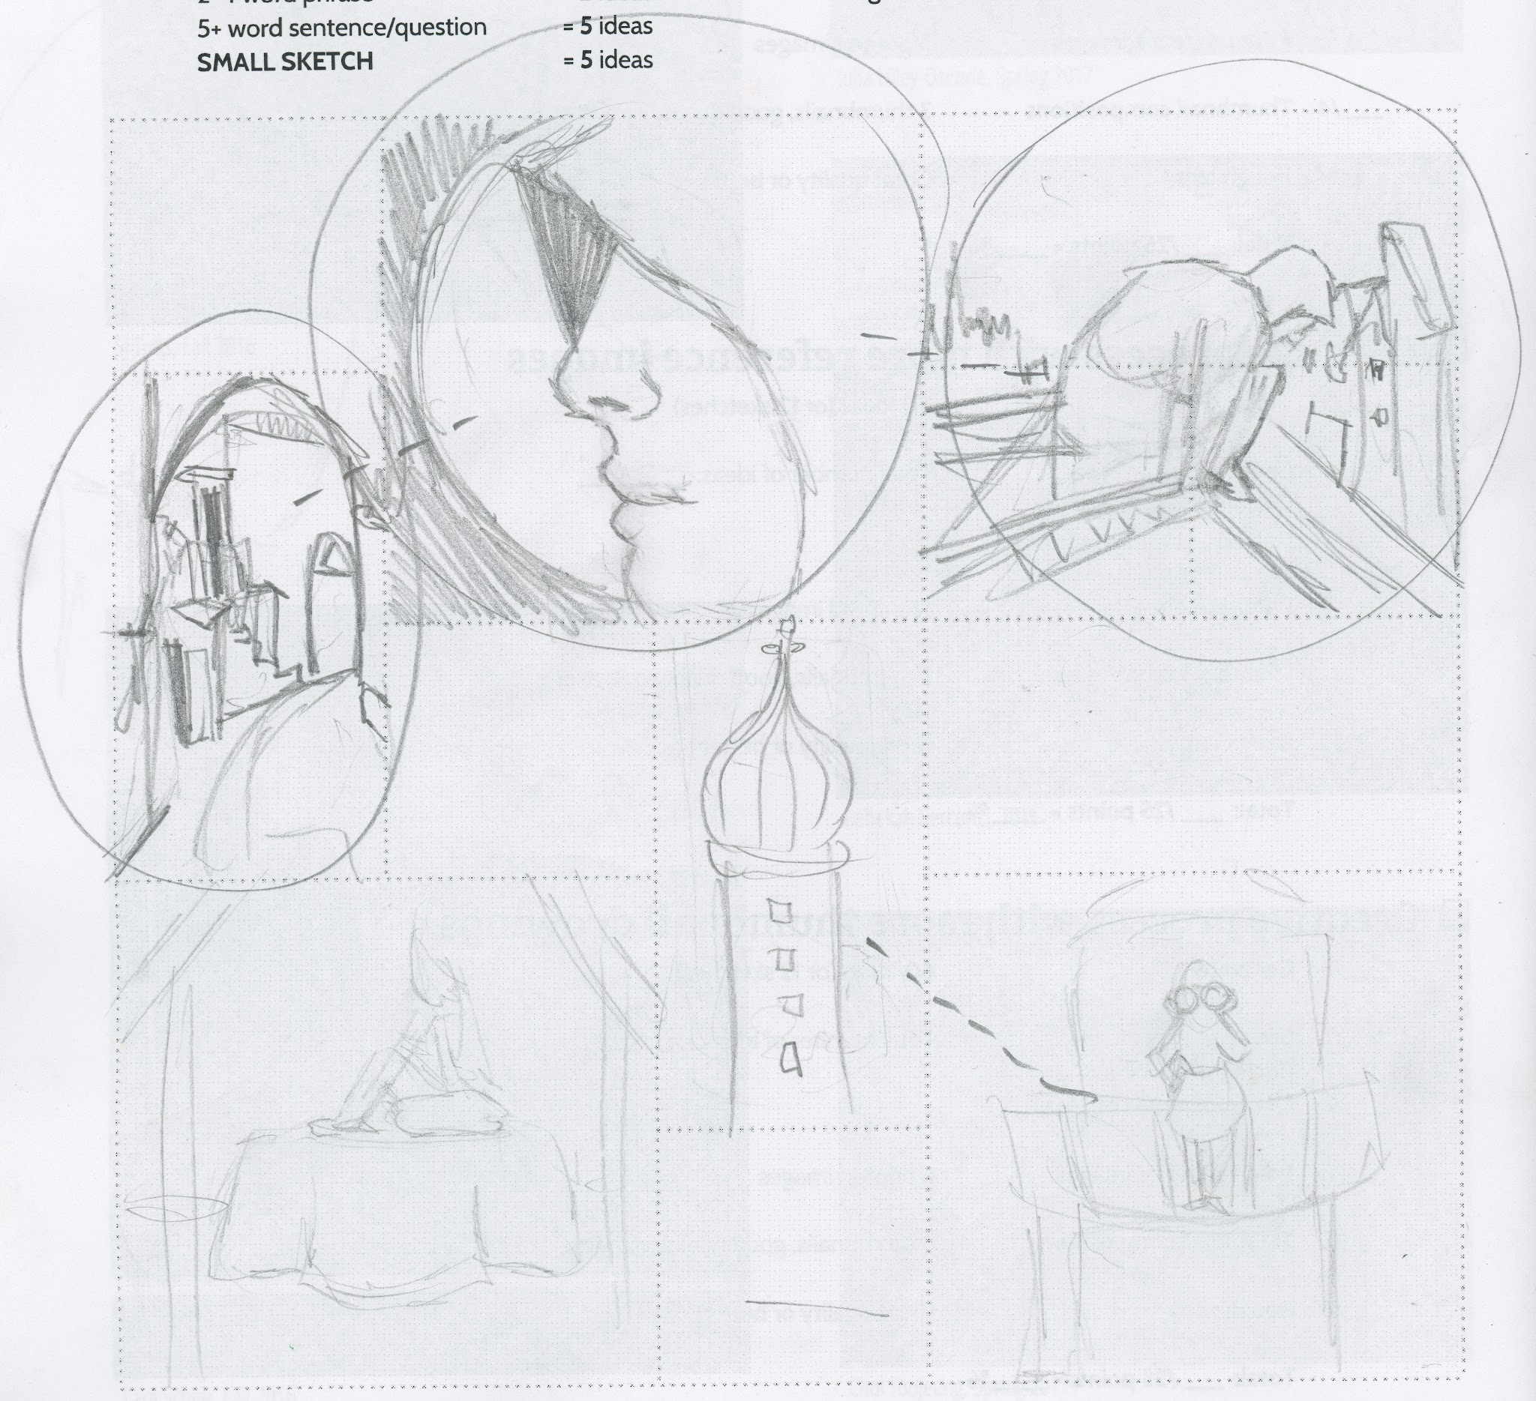
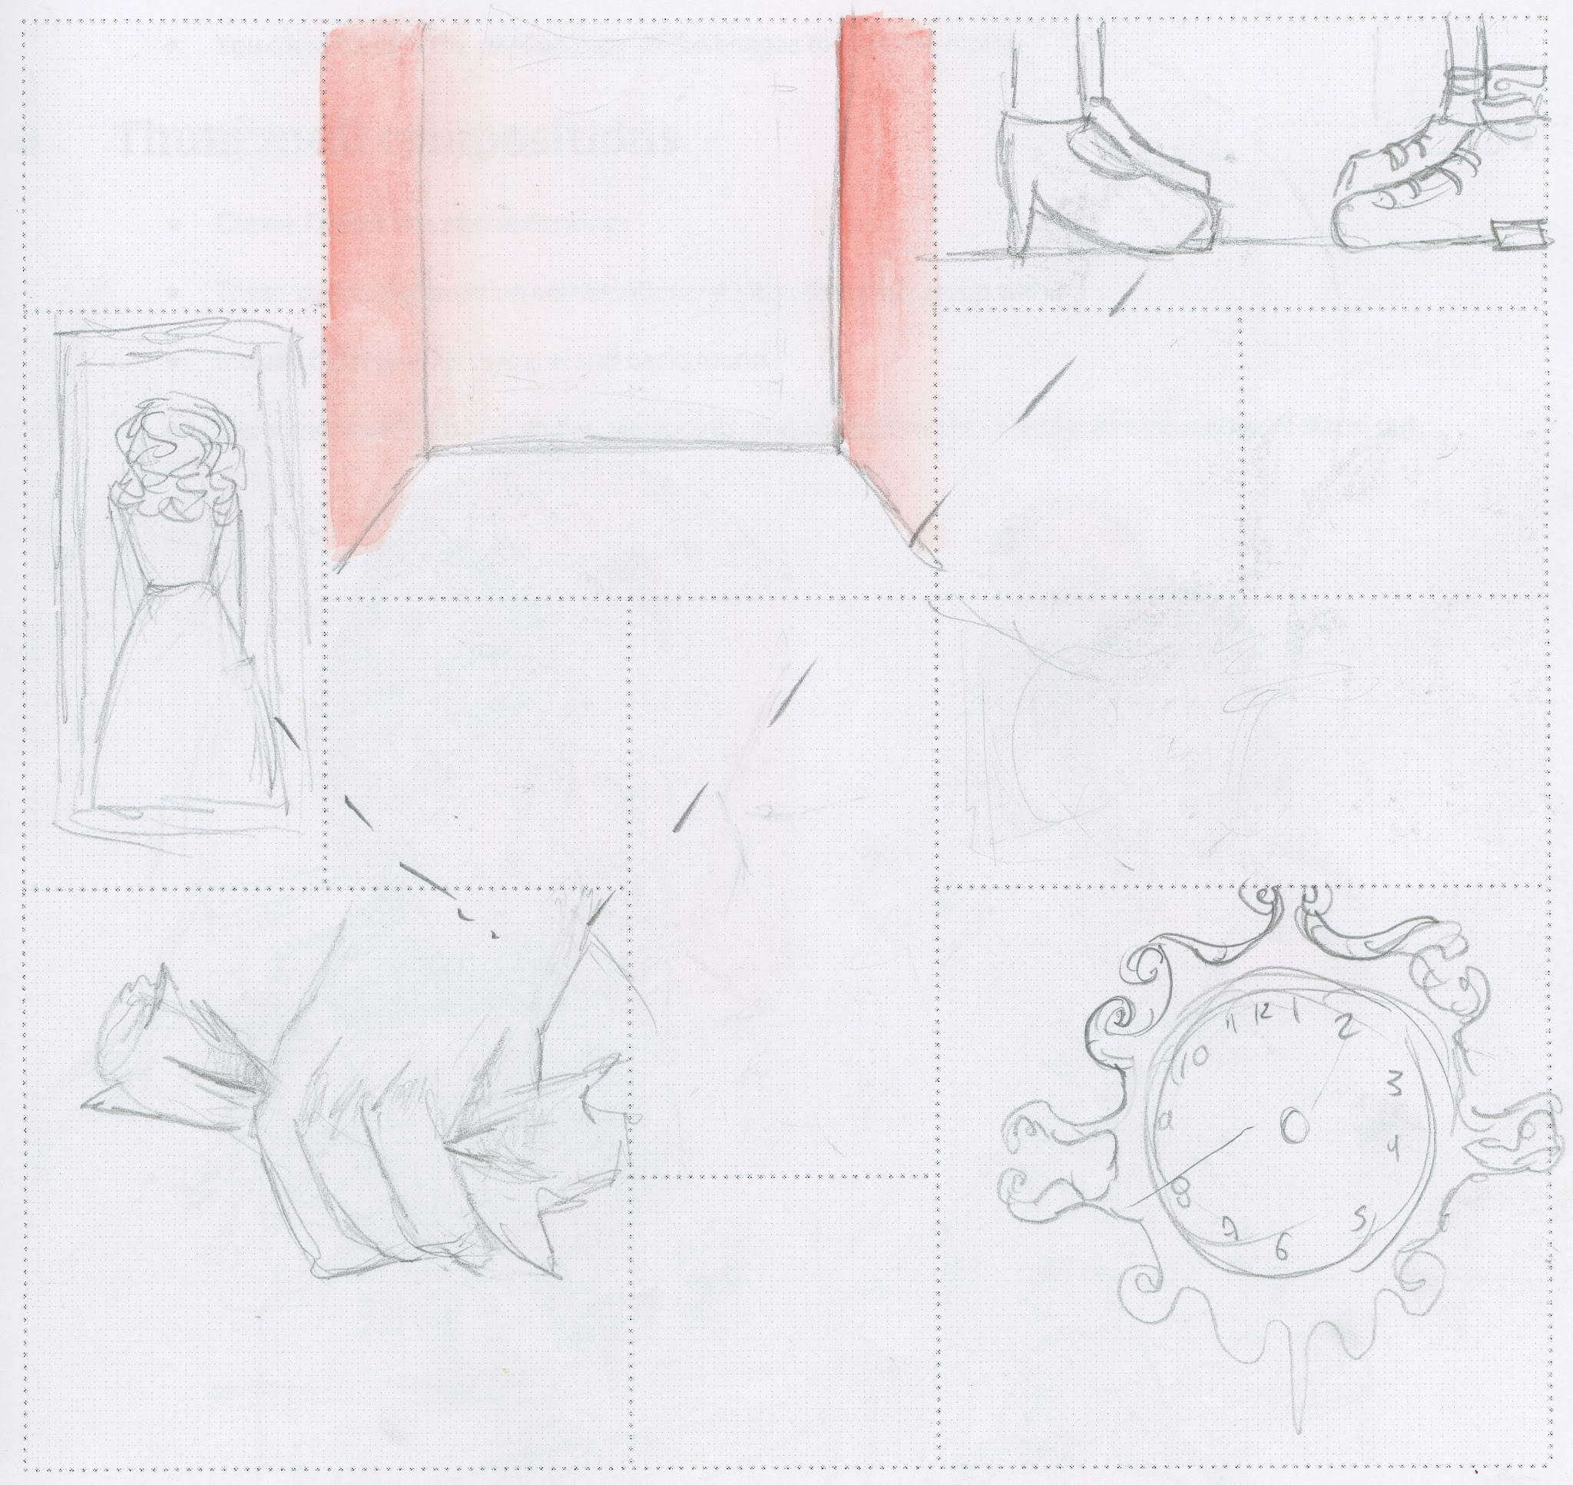
Hayden Coyle generates ideas
ሃይደን ኮይል ሃሳቦችን ያመነጫል።
هايدن كويل يولد الأفكار
Hayden Coyle genera idees
海登·科伊尔 (Hayden Coyle) 提出创意
هایدن کویل ایده پردازی می کند
हेडन कोयल विचार उत्पन्न करते हैं
ヘイデン・コイルはアイデアを生み出す
Hayden Coyle은 아이디어를 생성합니다
Hayden Coyle ramanan çêdike
Hayden Coyle gera ideias
ਹੇਡਨ ਕੋਇਲ ਵਿਚਾਰ ਪੈਦਾ ਕਰਦਾ ਹੈ
Хейден Койл генерирует идеи
Hayden Coyle wuxuu abuuraa fikrado
Hayden Coyle genera ideas
Hayden Coyle hutoa mawazo
Si Hayden Coyle ay bumubuo ng mga ideya
Hayden Coyle fikir üretiyor
Гайден Койл генерує ідеї
Hayden Coyle tạo ra ý tưởng
Notes:
Current Art 10 languages in three centred columns, waiting to automatically translate
Hayden Coyle generates ideas
===
shqiptare - Albanian
Hayden Coyle gjeneron ide
አማርኛ - Amharic
ሃይደን ኮይል ሃሳቦችን ያመነጫል።
عربي - Arabic
هايدن كويل يولد الأفكار
հայերեն - Armenian
Հեյդեն Քոյլը գաղափարներ է ստեղծում
Català - Catalan
Hayden Coyle genera idees
中文 - Chinese
海登·科伊尔 (Hayden Coyle) 提出创意
Nederlands - Dutch
Hayden Coyle genereert ideeën
فارسی - Farsi
هایدن کویل ایده پردازی می کند
Français - French
Hayden Coyle génère des idées
Deutsch - German
Hayden Coyle generiert Ideen
ગુજરાતી - Gujarati
હેડન કોયલ વિચારો ઉત્પન્ન કરે છે
हिंदी - Hindi
हेडन कोयल विचार उत्पन्न करते हैं
Italiano - Italian
Hayden Coyle genera idee
日本語 - Japanese
ヘイデン・コイルはアイデアを生み出す
한국어 - Korean
Hayden Coyle은 아이디어를 생성합니다
Kurdî - Kurdish
Hayden Coyle ramanan çêdike
Melayu - Malay
Hayden Coyle menjana idea
മലയാളം - Malayalam
ഹെയ്ഡൻ കോയിൽ ആശയങ്ങൾ സൃഷ്ടിക്കുന്നു
नेपाली - Nepali
हेडेन कोयलले विचारहरू उत्पन्न गर्छन्
پښتو - Pashto
هیډن کویل نظرونه رامینځته کوي
Português - Portuguese
Hayden Coyle gera ideias
ਪੰਜਾਬੀ - Punjabi
ਹੇਡਨ ਕੋਇਲ ਵਿਚਾਰ ਪੈਦਾ ਕਰਦਾ ਹੈ
Русский - Russian
Хейден Койл генерирует идеи
српски - Serbian
Хејден Којл генерише идеје
Soomaali - Somali
Hayden Coyle wuxuu abuuraa fikrado
Español - Spanish
Hayden Coyle genera ideas
basa Sunda - Sundanese
Hayden Coyle ngahasilkeun gagasan
kiswahili - Swahili
Hayden Coyle hutoa mawazo
svenska - Swedish
Hayden Coyle genererar idéer
Tagalog
Si Hayden Coyle ay bumubuo ng mga ideya
தமிழ் - Tamil
ஹேடன் கோய்ல் யோசனைகளை உருவாக்குகிறார்
แบบไทย - Thai
เฮย์เดน คอยล์ สร้างสรรค์ไอเดีย
Türkçe - Turkish
Hayden Coyle fikir üretiyor
Українська - Ukrainian
Гайден Койл генерує ідеї
اردو - Urdu
Hayden Coyle خیالات پیدا کرتا ہے۔
Tiếng Việt - Vietnamese
Hayden Coyle tạo ra ý tưởng

Slide 46
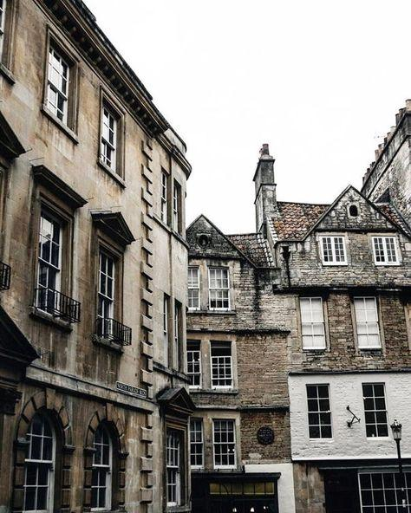
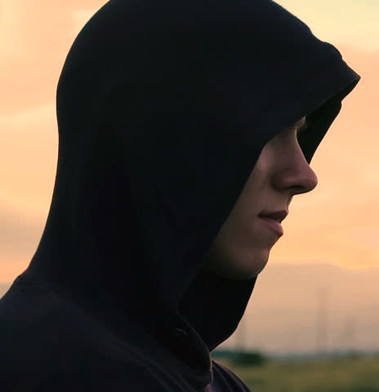

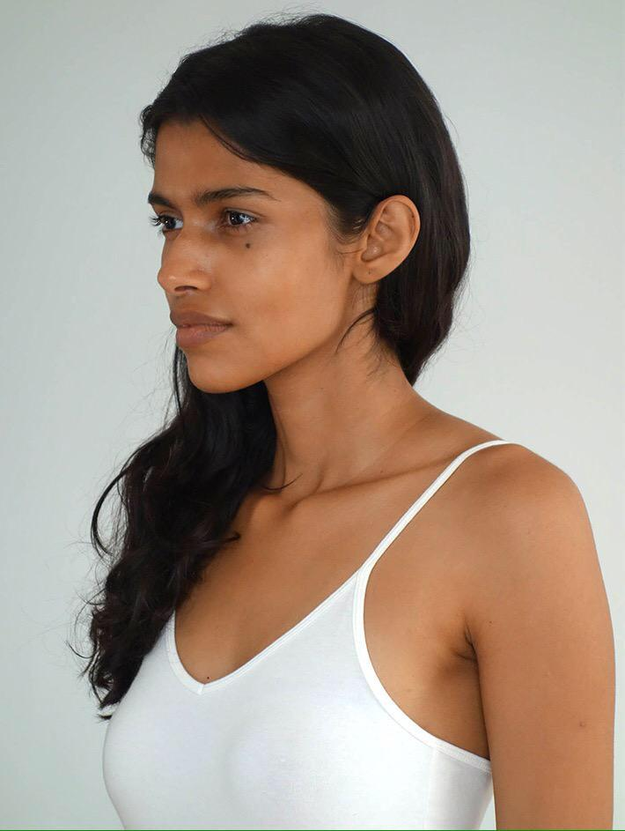
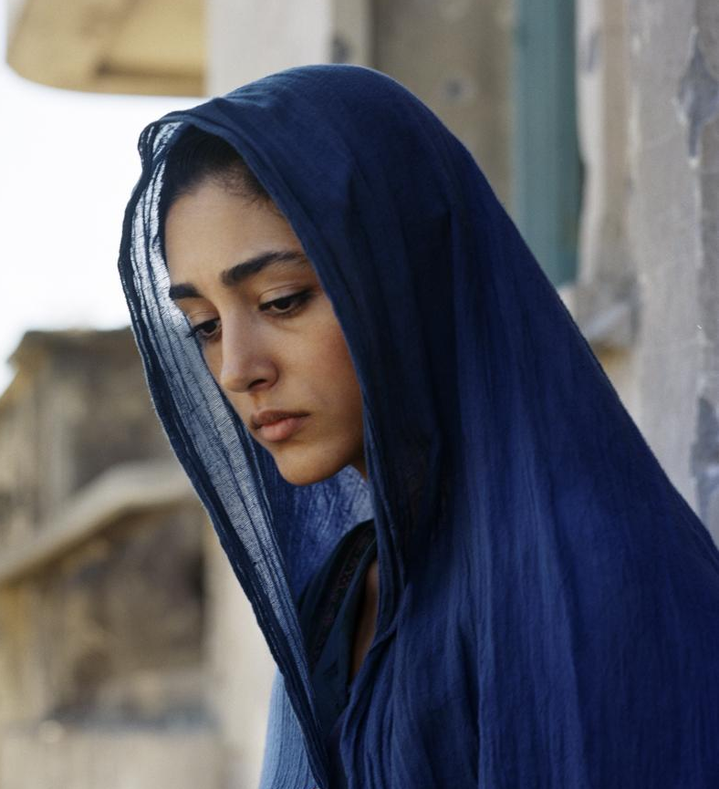



Hayden Coyle’s collection of reference photos
Notes:
Record Art 10 translations in notes only, Summer 2025 generated on 10/26/2025
Hayden Coyle’s collection of reference photos
===
shqiptare - Albanian
Koleksioni i fotove referuese të Hayden Coyle
አማርኛ - Amharic
የሃይደን ኮይል የማጣቀሻ ፎቶዎች ስብስብ
عربي - Arabic
مجموعة صور مرجعية لهايدن كويل
հայերեն - Armenian
Հեյդեն Քոյլի լուսանկարների հավաքածուն
Català - Catalan
Col·lecció de fotos de referència de Hayden Coyle
中文 - Chinese
Hayden Coyle 的参考照片集
Nederlands - Dutch
Hayden Coyle's verzameling referentiefoto's
فارسی - Farsi
مجموعه عکس‌های مرجع هایدن کویل
Français - French
Collection de photos de référence de Hayden Coyle
Deutsch - German
Hayden Coyles Sammlung von Referenzfotos
ગુજરાતી - Gujarati
હેડન કોયલના સંદર્ભ ફોટાઓનો સંગ્રહ
हिंदी - Hindi
हेडन कोयल के संदर्भ फ़ोटो का संग्रह
Italiano - Italian
Raccolta di foto di riferimento di Hayden Coyle
日本語 - Japanese
ヘイデン・コイルの参考写真集
한국어 - Korean
Hayden Coyle의 참고 사진 컬렉션
Kurdî - Kurdish
Koleksiyona wêneyên referansê yên Hayden Coyle
Melayu - Malay
Koleksi foto rujukan Hayden Coyle
മലയാളം - Malayalam
ഹെയ്ഡൻ കോയിലിന്റെ റഫറൻസ് ഫോട്ടോകളുടെ ശേഖരം
नेपाली - Nepali
हेडेन कोयलको सन्दर्भ तस्बिरहरूको संग्रह
پښتو - Pashto
د هیډن کویل د حوالې عکسونو ټولګه
Português - Portuguese
Coleção de fotos de referência de Hayden Coyle
ਪੰਜਾਬੀ - Punjabi
ਹੇਡਨ ਕੋਇਲ ਦੇ ਹਵਾਲੇ ਫੋਟੋਆਂ ਦਾ ਸੰਗ੍ਰਹਿ
Русский - Russian
Коллекция референсных фотографий Хейдена Койла
српски - Serbian
Хејден Којлова колекција референтних фотографија
Soomaali - Somali
Hayden Coyle ururinta sawirada tixraaca
Español - Spanish
Colección de fotografías de referencia de Hayden Coyle
basa Sunda - Sundanese
kumpulan poto rujukan Hayden Coyle urang
kiswahili - Swahili
Mkusanyiko wa picha za marejeleo za Hayden Coyle
svenska - Swedish
Hayden Coyles samling av referensfoton
Tagalog
Koleksyon ni Hayden Coyle ng mga sangguniang larawan
தமிழ் - Tamil
ஹேடன் கோயில் அவர்களின் குறிப்பு புகைப்படங்களின் தொகுப்பு
แบบไทย - Thai
คอลเลกชันภาพอ้างอิงของเฮย์เดน คอยล์
Türkçe - Turkish
Hayden Coyle'un referans fotoğraf koleksiyonu
Українська - Ukrainian
Колекція референтних фотографій Гайдена Койла
اردو - Urdu
ہیڈن کوئل کا حوالہ تصاویر کا مجموعہ
Tiếng Việt - Vietnamese
Bộ sưu tập ảnh tham khảo của Hayden Coyle

Slide 47

Hayden Coyle makes some thumbnail drawings
ሃይደን ኮይል አንዳንድ ድንክዬ ስዕሎችን ይሰራል
هايدن كويل يرسم بعض الرسومات المصغرة
Hayden Coyle fa uns dibuixos en miniatura
海登·科伊尔 (Hayden Coyle) 制作了一些缩略图
هایدن کویل چند نقاشی کوچک می‌کشد
हेडन कोयल कुछ थंबनेल चित्र बनाते हैं
ヘイデン・コイルがサムネイル画を描く
Hayden Coyle이 몇 가지 썸네일 그림을 그립니다.
Hayden Coyle hin wêneyên piçûk çêdike
Hayden Coyle faz alguns desenhos em miniatura
ਹੇਡਨ ਕੋਇਲ ਕੁਝ ਥੰਬਨੇਲ ਡਰਾਇੰਗ ਬਣਾਉਂਦਾ ਹੈ
Хейден Койл делает несколько эскизных рисунков
Hayden Coyle waxa uu sameeyaa sawirro thumbnail ah
Hayden Coyle hace algunos dibujos en miniatura
Hayden Coyle hutengeneza michoro ya vijipicha
Gumagawa si Hayden Coyle ng ilang thumbnail drawing
Hayden Coyle bazı küçük çizimler yapıyor
Гайден Койл робить кілька мініатюрних малюнків
Hayden Coyle thực hiện một số bản vẽ thu nhỏ
Notes:
Current Art 10 languages next to English, Summer 2025 generated on 10/26/2025
Hayden Coyle makes some thumbnail drawings
===
shqiptare - Albanian
Hayden Coyle bën disa vizatime me miniaturë.
አማርኛ - Amharic
ሃይደን ኮይል አንዳንድ ድንክዬ ስዕሎችን ይሰራል
عربي - Arabic
هايدن كويل يرسم بعض الرسومات المصغرة
հայերեն - Armenian
Հեյդեն Քոյլը մանրանկարներ է անում
Català - Catalan
Hayden Coyle fa uns dibuixos en miniatura
中文 - Chinese
海登·科伊尔 (Hayden Coyle) 制作了一些缩略图
Nederlands - Dutch
Hayden Coyle maakt enkele miniatuurtekeningen
فارسی - Farsi
هایدن کویل چند نقاشی کوچک می‌کشد
Français - French
Hayden Coyle fait quelques dessins miniatures
Deutsch - German
Hayden Coyle macht einige Miniaturzeichnungen
ગુજરાતી - Gujarati
હેડન કોયલ કેટલાક થંબનેલ ચિત્રો બનાવે છે
हिंदी - Hindi
हेडन कोयल कुछ थंबनेल चित्र बनाते हैं
Italiano - Italian
Hayden Coyle realizza alcuni disegni in miniatura
日本語 - Japanese
ヘイデン・コイルがサムネイル画を描く
한국어 - Korean
Hayden Coyle이 몇 가지 썸네일 그림을 그립니다.
Kurdî - Kurdish
Hayden Coyle hin wêneyên piçûk çêdike
Melayu - Malay
Hayden Coyle membuat beberapa lukisan lakaran kecil
മലയാളം - Malayalam
ഹെയ്ഡൻ കോയിൽ ചില തംബ്‌നെയിൽ ഡ്രോയിംഗുകൾ ചെയ്യുന്നു
नेपाली - Nepali
हेडेन कोयलले केही थम्बनेल चित्रहरू बनाउँछन्
پښتو - Pashto
هیډن کویل ځینې د لنډو کیسو انځورونه جوړوي
Português - Portuguese
Hayden Coyle faz alguns desenhos em miniatura
ਪੰਜਾਬੀ - Punjabi
ਹੇਡਨ ਕੋਇਲ ਕੁਝ ਥੰਬਨੇਲ ਡਰਾਇੰਗ ਬਣਾਉਂਦਾ ਹੈ
Русский - Russian
Хейден Койл делает несколько эскизных рисунков
српски - Serbian
Хејден Којл прави неке цртеже са минијатурама
Soomaali - Somali
Hayden Coyle waxa uu sameeyaa sawirro thumbnail ah
Español - Spanish
Hayden Coyle hace algunos dibujos en miniatura
basa Sunda - Sundanese
Hayden Coyle nyieun sababaraha gambar gambar leutik
kiswahili - Swahili
Hayden Coyle hutengeneza michoro ya vijipicha
svenska - Swedish
Hayden Coyle gör några miniatyrteckningar
Tagalog
Gumagawa si Hayden Coyle ng ilang thumbnail drawing
தமிழ் - Tamil
ஹேடன் கோயில் சில சிறுபடங்களை வரைகிறார்.
แบบไทย - Thai
เฮย์เดน คอยล์ วาดภาพย่อบางส่วน
Türkçe - Turkish
Hayden Coyle bazı küçük çizimler yapıyor
Українська - Ukrainian
Гайден Койл робить кілька мініатюрних малюнків
اردو - Urdu
Hayden Coyle کچھ تھمب نیل ڈرائنگ بناتا ہے۔
Tiếng Việt - Vietnamese
Hayden Coyle thực hiện một số bản vẽ thu nhỏ

Slide 48


Hayden Coyle’s rough copies
የሃይደን ኮይል ሻካራ ቅጂዎች
نسخ هايدن كويل الأولية
Còpies en brut de Hayden Coyle
海登·科伊尔的草稿
نسخه‌های خام هیدن کویل
हेडन कोयल की रफ कॉपीज़
ヘイデン・コイルのラフコピー
Hayden Coyle의 초안
Kopiyên xav ên Hayden Coyle
Cópias brutas de Hayden Coyle
ਹੇਡਨ ਕੋਇਲ ਦੀਆਂ ਰਫ਼ ਕਾਪੀਆਂ
Черновые копии Хейдена Койла
Nuqullada qallafsan ee Hayden Coyle
Los borradores de Hayden Coyle
Nakala mbaya za Hayden Coyle
Mga magaspang na kopya ni Hayden Coyle
Hayden Coyle'un kaba kopyaları
Чорнові копії Гайдена Койла
Bản sao thô của Hayden Coyle
Notes:
Current Art 10 languages in two columns, Summer 2025 generated on 10/26/2025
Hayden Coyle’s rough copies
===
shqiptare - Albanian
Kopjet e përafërta të Hayden Coyle
አማርኛ - Amharic
የሃይደን ኮይል ሻካራ ቅጂዎች
عربي - Arabic
نسخ هايدن كويل الأولية
հայերեն - Armenian
Հեյդեն Քոյլի կոպիտ պատճենները
Català - Catalan
Còpies en brut de Hayden Coyle
中文 - Chinese
海登·科伊尔的草稿
Nederlands - Dutch
De ruwe kopieën van Hayden Coyle
فارسی - Farsi
نسخه‌های خام هیدن کویل
Français - French
Les brouillons de Hayden Coyle
Deutsch - German
Hayden Coyles Rohfassungen
ગુજરાતી - Gujarati
હેડન કોયલની રફ કોપીઓ
हिंदी - Hindi
हेडन कोयल की रफ कॉपीज़
Italiano - Italian
Le bozze di Hayden Coyle
日本語 - Japanese
ヘイデン・コイルのラフコピー
한국어 - Korean
Hayden Coyle의 초안
Kurdî - Kurdish
Kopiyên xav ên Hayden Coyle
Melayu - Malay
Naskhah kasar Hayden Coyle
മലയാളം - Malayalam
ഹെയ്ഡൻ കോയലിന്റെ റഫ് കോപ്പികൾ
नेपाली - Nepali
हेडेन कोयलका रफ प्रतिलिपिहरू
پښتو - Pashto
د هیډن کویل خامې کاپيګانې
Português - Portuguese
Cópias brutas de Hayden Coyle
ਪੰਜਾਬੀ - Punjabi
ਹੇਡਨ ਕੋਇਲ ਦੀਆਂ ਰਫ਼ ਕਾਪੀਆਂ
Русский - Russian
Черновые копии Хейдена Койла
српски - Serbian
Хајден Којлове грубе копије
Soomaali - Somali
Nuqullada qallafsan ee Hayden Coyle
Español - Spanish
Los borradores de Hayden Coyle
basa Sunda - Sundanese
Salinan kasar Hayden Coyle
kiswahili - Swahili
Nakala mbaya za Hayden Coyle
svenska - Swedish
Hayden Coyles grova kopior
Tagalog
Mga magaspang na kopya ni Hayden Coyle
தமிழ் - Tamil
ஹேடன் கோயிலின் தோராயமான பிரதிகள்
แบบไทย - Thai
สำเนาคร่าวๆ ของเฮย์เดน คอยล์
Türkçe - Turkish
Hayden Coyle'un kaba kopyaları
Українська - Ukrainian
Чорнові копії Гайдена Койла
اردو - Urdu
ہیڈن کوئل کی کھردری کاپیاں
Tiếng Việt - Vietnamese
Bản sao thô của Hayden Coyle

Slide 49

Hayden Coyle’s painting project
የሃይደን ኮይል ሻካራ ቅጂዎች
نسخ هايدن كويل الأولية
Còpies en brut de Hayden Coyle
海登·科伊尔的草稿
نسخه‌های خام هیدن کویل
हेडन कोयल की रफ कॉपीज़
ヘイデン・コイルのラフコピー
Hayden Coyle의 초안
Kopiyên xav ên Hayden Coyle
Cópias brutas de Hayden Coyle
ਹੇਡਨ ਕੋਇਲ ਦੀਆਂ ਰਫ਼ ਕਾਪੀਆਂ
Черновые копии Хейдена Койла
Nuqullada qallafsan ee Hayden Coyle
Los borradores de Hayden Coyle
Nakala mbaya za Hayden Coyle
Mga magaspang na kopya ni Hayden Coyle
Hayden Coyle'un kaba kopyaları
Чорнові копії Гайдена Койла
Bản sao thô của Hayden Coyle
Notes:
Current Art 10 languages next to English, Summer 2025 generated on 10/26/2025
Hayden Coyle’s rough copies
===
shqiptare - Albanian
Kopjet e përafërta të Hayden Coyle
አማርኛ - Amharic
የሃይደን ኮይል ሻካራ ቅጂዎች
عربي - Arabic
نسخ هايدن كويل الأولية
հայերեն - Armenian
Հեյդեն Քոյլի կոպիտ պատճենները
Català - Catalan
Còpies en brut de Hayden Coyle
中文 - Chinese
海登·科伊尔的草稿
Nederlands - Dutch
De ruwe kopieën van Hayden Coyle
فارسی - Farsi
نسخه‌های خام هیدن کویل
Français - French
Les brouillons de Hayden Coyle
Deutsch - German
Hayden Coyles Rohfassungen
ગુજરાતી - Gujarati
હેડન કોયલની રફ કોપીઓ
हिंदी - Hindi
हेडन कोयल की रफ कॉपीज़
Italiano - Italian
Le bozze di Hayden Coyle
日本語 - Japanese
ヘイデン・コイルのラフコピー
한국어 - Korean
Hayden Coyle의 초안
Kurdî - Kurdish
Kopiyên xav ên Hayden Coyle
Melayu - Malay
Naskhah kasar Hayden Coyle
മലയാളം - Malayalam
ഹെയ്ഡൻ കോയലിന്റെ റഫ് കോപ്പികൾ
नेपाली - Nepali
हेडेन कोयलका रफ प्रतिलिपिहरू
پښتو - Pashto
د هیډن کویل خامې کاپيګانې
Português - Portuguese
Cópias brutas de Hayden Coyle
ਪੰਜਾਬੀ - Punjabi
ਹੇਡਨ ਕੋਇਲ ਦੀਆਂ ਰਫ਼ ਕਾਪੀਆਂ
Русский - Russian
Черновые копии Хейдена Койла
српски - Serbian
Хајден Којлове грубе копије
Soomaali - Somali
Nuqullada qallafsan ee Hayden Coyle
Español - Spanish
Los borradores de Hayden Coyle
basa Sunda - Sundanese
Salinan kasar Hayden Coyle
kiswahili - Swahili
Nakala mbaya za Hayden Coyle
svenska - Swedish
Hayden Coyles grova kopior
Tagalog
Mga magaspang na kopya ni Hayden Coyle
தமிழ் - Tamil
ஹேடன் கோயிலின் தோராயமான பிரதிகள்
แบบไทย - Thai
สำเนาคร่าวๆ ของเฮย์เดน คอยล์
Türkçe - Turkish
Hayden Coyle'un kaba kopyaları
Українська - Ukrainian
Чорнові копії Гайдена Койла
اردو - Urdu
ہیڈن کوئل کی کھردری کاپیاں
Tiếng Việt - Vietnamese
Bản sao thô của Hayden Coyle

Slide 50


Slide 51


Slide 53
Using a colour scheme is better than matching natural colours
የቀለም ዘዴን መጠቀም ተፈጥሯዊ ቀለሞችን ከማጣመር የተሻለ ነው
استخدام مخطط الألوان أفضل من مطابقة الألوان الطبيعية
Utilitzar una combinació de colors és millor que combinar colors naturals
使用配色方案比匹配自然色更好
استفاده از یک طرح رنگی بهتر از تطبیق با رنگ‌های طبیعی است
प्राकृतिक रंगों के मिलान से बेहतर है रंग योजना का उपयोग करना
自然な色を合わせるよりも配色を使う方が良い
자연스러운 색상을 맞추는 것보다 색상 구성표를 사용하는 것이 더 좋습니다.
Lihevhatina rengên xwezayî ji bikaranîna rengan çêtir e.
Usar um esquema de cores é melhor do que combinar cores naturais
ਕੁਦਰਤੀ ਰੰਗਾਂ ਨਾਲ ਮੇਲ ਕਰਨ ਨਾਲੋਂ ਰੰਗ ਸਕੀਮ ਦੀ ਵਰਤੋਂ ਕਰਨਾ ਬਿਹਤਰ ਹੈ।
Использование цветовой схемы лучше, чем подбор естественных цветов.
Isticmaalka nidaamka midabku wuxuu ka fiican yahay isku-dhafka midabada dabiiciga ah
Usar una combinación de colores es mejor que combinar colores naturales.
Kutumia mpango wa rangi ni bora zaidi kuliko kufanana na rangi za asili
Ang paggamit ng scheme ng kulay ay mas mahusay kaysa sa pagtutugma ng mga natural na kulay
Doğal renkleri eşleştirmektense bir renk şeması kullanmak daha iyidir
Використання колірної гами краще, ніж поєднання природних кольорів
Sử dụng một bảng màu tốt hơn là kết hợp các màu tự nhiên
Notes:
Current Art 10 languages next to English, Summer 2025 generated on 10/26/2025
Using a colour scheme is better than matching natural colours
===
shqiptare - Albanian
Përdorimi i një skeme ngjyrash është më i mirë sesa kombinimi i ngjyrave natyrale
አማርኛ - Amharic
የቀለም ዘዴን መጠቀም ተፈጥሯዊ ቀለሞችን ከማጣመር የተሻለ ነው
عربي - Arabic
استخدام مخطط الألوان أفضل من مطابقة الألوان الطبيعية
հայերեն - Armenian
Գունային սխեման օգտագործելը բնական գույների համադրումից լավ է
Català - Catalan
Utilitzar una combinació de colors és millor que combinar colors naturals
中文 - Chinese
使用配色方案比匹配自然色更好
Nederlands - Dutch
Het is beter om een ​​kleurenschema te gebruiken dan natuurlijke kleuren te matchen
فارسی - Farsi
استفاده از یک طرح رنگی بهتر از تطبیق با رنگ‌های طبیعی است
Français - French
Utiliser une palette de couleurs est préférable à associer des couleurs naturelles
Deutsch - German
Die Verwendung eines Farbschemas ist besser als die Anpassung natürlicher Farben
ગુજરાતી - Gujarati
કુદરતી રંગોને મેચ કરવા કરતાં રંગ યોજનાનો ઉપયોગ કરવો વધુ સારું છે.
हिंदी - Hindi
प्राकृतिक रंगों के मिलान से बेहतर है रंग योजना का उपयोग करना
Italiano - Italian
Utilizzare uno schema di colori è meglio che abbinare i colori naturali
日本語 - Japanese
自然な色を合わせるよりも配色を使う方が良い
한국어 - Korean
자연스러운 색상을 맞추는 것보다 색상 구성표를 사용하는 것이 더 좋습니다.
Kurdî - Kurdish
Lihevhatina rengên xwezayî ji bikaranîna rengan çêtir e.
Melayu - Malay
Menggunakan skema warna adalah lebih baik daripada memadankan warna semula jadi
മലയാളം - Malayalam
സ്വാഭാവിക നിറങ്ങൾ യോജിപ്പിക്കുന്നതിനേക്കാൾ നല്ലത് ഒരു കളർ സ്കീം ഉപയോഗിക്കുന്നതാണ്.
नेपाली - Nepali
प्राकृतिक रङहरू मिलाउनु भन्दा रङ योजना प्रयोग गर्नु राम्रो हो।
پښتو - Pashto
د رنګ سکیم کارول د طبیعي رنګونو سره د سمون په پرتله غوره دي.
Português - Portuguese
Usar um esquema de cores é melhor do que combinar cores naturais
ਪੰਜਾਬੀ - Punjabi
ਕੁਦਰਤੀ ਰੰਗਾਂ ਨਾਲ ਮੇਲ ਕਰਨ ਨਾਲੋਂ ਰੰਗ ਸਕੀਮ ਦੀ ਵਰਤੋਂ ਕਰਨਾ ਬਿਹਤਰ ਹੈ।
Русский - Russian
Использование цветовой схемы лучше, чем подбор естественных цветов.
српски - Serbian
Коришћење шеме боја је боље од усклађивања природних боја
Soomaali - Somali
Isticmaalka nidaamka midabku wuxuu ka fiican yahay isku-dhafka midabada dabiiciga ah
Español - Spanish
Usar una combinación de colores es mejor que combinar colores naturales.
basa Sunda - Sundanese
Ngagunakeun skéma warna leuwih hade tinimbang cocog warna alam
kiswahili - Swahili
Kutumia mpango wa rangi ni bora zaidi kuliko kufanana na rangi za asili
svenska - Swedish
Att använda ett färgschema är bättre än att matcha naturliga färger
Tagalog
Ang paggamit ng scheme ng kulay ay mas mahusay kaysa sa pagtutugma ng mga natural na kulay
தமிழ் - Tamil
இயற்கை வண்ணங்களைப் பொருத்துவதை விட வண்ணத் திட்டத்தைப் பயன்படுத்துவது சிறந்தது.
แบบไทย - Thai
การใช้โทนสีจะดีกว่าการจับคู่สีธรรมชาติ
Türkçe - Turkish
Doğal renkleri eşleştirmektense bir renk şeması kullanmak daha iyidir
Українська - Ukrainian
Використання колірної гами краще, ніж поєднання природних кольорів
اردو - Urdu
رنگ سکیم کا استعمال قدرتی رنگوں سے ملنے سے بہتر ہے۔
Tiếng Việt - Vietnamese
Sử dụng một bảng màu tốt hơn là kết hợp các màu tự nhiên

Slide 54
Very little colour is needed for our brain to see it. Shading is much more important!
አንጎላችን ለማየት በጣም ትንሽ ቀለም ያስፈልጋል። ማሸት የበለጠ አስፈላጊ ነው!
لا يحتاج دماغنا إلا إلى القليل من الألوان ليتمكن من رؤيتها. التظليل أهم بكثير!
El nostre cervell necessita molt poc color per veure'l. L'ombrejat és molt més important!
我们的大脑只需要很少的颜色就能看到它。阴影更重要！
برای دیدن آن توسط مغز ما به رنگ بسیار کمی نیاز است. سایه‌زنی بسیار مهم‌تر است!
हमारे मस्तिष्क को इसे देखने के लिए बहुत कम रंगों की आवश्यकता होती है। छायांकन कहीं अधिक महत्वपूर्ण है!
私たちの脳が色を認識するのに必要なのはほんの少しの色だけです。陰影の方がはるかに重要です。
우리 뇌가 인식하는 데는 아주 적은 색만 필요합니다. 음영이 훨씬 더 중요하죠!
Ji bo ku mejiyê me wê bibîne, pir hindik reng hewce ye. Sîkirin pir girîngtir e!
Nosso cérebro precisa de muito pouca cor para enxergar. O sombreamento é muito mais importante!
ਸਾਡੇ ਦਿਮਾਗ ਨੂੰ ਇਸਨੂੰ ਦੇਖਣ ਲਈ ਬਹੁਤ ਘੱਟ ਰੰਗਾਂ ਦੀ ਲੋੜ ਹੁੰਦੀ ਹੈ। ਛਾਂ ਬਹੁਤ ਜ਼ਿਆਦਾ ਮਹੱਤਵਪੂਰਨ ਹੈ!
Нашему мозгу нужно совсем немного цвета, чтобы его увидеть. Оттенок гораздо важнее!
Midab aad u yar ayaa loo baahan yahay si ay maskaxdeenu u aragto. Hoosaynta ayaa aad uga muhiimsan!
Nuestro cerebro necesita muy poco color para percibirlo. ¡El sombreado es mucho más importante!
Rangi kidogo sana inahitajika kwa ubongo wetu kuiona. Kuweka kivuli ni muhimu zaidi!
Napakakaunting kulay ang kailangan para makita ito ng ating utak. Ang pagtatabing ay mas mahalaga!
Beynimizin onu görmesi için çok az renge ihtiyaç vardır. Gölgelendirme çok daha önemlidir!
Нашому мозку потрібно дуже мало кольору, щоб його побачити. Затінення набагато важливіше!
Não bộ của chúng ta chỉ cần rất ít màu sắc là có thể nhìn thấy được. Việc tô bóng quan trọng hơn nhiều!
Notes:
Current Art 10 languages next to English, Summer 2025 generated on 10/26/2025
Very little colour is needed for our brain to see it. Shading is much more important!
===
shqiptare - Albanian
Trurit tonë i duhet shumë pak ngjyrë për ta parë. Hija është shumë më e rëndësishme!
አማርኛ - Amharic
አንጎላችን ለማየት በጣም ትንሽ ቀለም ያስፈልጋል። ማሸት የበለጠ አስፈላጊ ነው!
عربي - Arabic
لا يحتاج دماغنا إلا إلى القليل من الألوان ليتمكن من رؤيتها. التظليل أهم بكثير!
հայերեն - Armenian
Մեր ուղեղին շատ քիչ գույն է պետք այն տեսնելու համար։ Ստվերավորումը շատ ավելի կարևոր է։
Català - Catalan
El nostre cervell necessita molt poc color per veure'l. L'ombrejat és molt més important!
中文 - Chinese
我们的大脑只需要很少的颜色就能看到它。阴影更重要！
Nederlands - Dutch
Onze hersenen hebben maar heel weinig kleur nodig om het te zien. Schaduw is veel belangrijker!
فارسی - Farsi
برای دیدن آن توسط مغز ما به رنگ بسیار کمی نیاز است. سایه‌زنی بسیار مهم‌تر است!
Français - French
Notre cerveau n'a besoin que de très peu de couleurs pour les percevoir. L'ombrage est bien plus important !
Deutsch - German
Es sind nur sehr wenige Farben nötig, damit unser Gehirn sie wahrnimmt. Schattierungen sind viel wichtiger!
ગુજરાતી - Gujarati
આપણા મગજને તે જોવા માટે ખૂબ જ ઓછા રંગોની જરૂર પડે છે. શેડિંગ વધુ મહત્વપૂર્ણ છે!
हिंदी - Hindi
हमारे मस्तिष्क को इसे देखने के लिए बहुत कम रंगों की आवश्यकता होती है। छायांकन कहीं अधिक महत्वपूर्ण है!
Italiano - Italian
Il nostro cervello ha bisogno di pochissimo colore per vederlo. Le sfumature sono molto più importanti!
日本語 - Japanese
私たちの脳が色を認識するのに必要なのはほんの少しの色だけです。陰影の方がはるかに重要です。
한국어 - Korean
우리 뇌가 인식하는 데는 아주 적은 색만 필요합니다. 음영이 훨씬 더 중요하죠!
Kurdî - Kurdish
Ji bo ku mejiyê me wê bibîne, pir hindik reng hewce ye. Sîkirin pir girîngtir e!
Melayu - Malay
Sangat sedikit warna yang diperlukan untuk otak kita melihatnya. Teduhan adalah lebih penting!
മലയാളം - Malayalam
നമ്മുടെ തലച്ചോറിന് അത് കാണാൻ വളരെ കുറച്ച് നിറങ്ങൾ മാത്രമേ ആവശ്യമുള്ളൂ. നിഴൽ വളരെ പ്രധാനമാണ്!
नेपाली - Nepali
हाम्रो मस्तिष्कलाई यो हेर्नको लागि धेरै कम रङ चाहिन्छ। छायाँ धेरै महत्त्वपूर्ण छ!
پښتو - Pashto
زموږ دماغ د لیدلو لپاره ډیر لږ رنګ ته اړتیا لري. سیوری ورکول ډیر مهم دی!
Português - Portuguese
Nosso cérebro precisa de muito pouca cor para enxergar. O sombreamento é muito mais importante!
ਪੰਜਾਬੀ - Punjabi
ਸਾਡੇ ਦਿਮਾਗ ਨੂੰ ਇਸਨੂੰ ਦੇਖਣ ਲਈ ਬਹੁਤ ਘੱਟ ਰੰਗਾਂ ਦੀ ਲੋੜ ਹੁੰਦੀ ਹੈ। ਛਾਂ ਬਹੁਤ ਜ਼ਿਆਦਾ ਮਹੱਤਵਪੂਰਨ ਹੈ!
Русский - Russian
Нашему мозгу нужно совсем немного цвета, чтобы его увидеть. Оттенок гораздо важнее!
српски - Serbian
Веома мало боје је потребно нашем мозгу да је види. Сенчење је много важније!
Soomaali - Somali
Midab aad u yar ayaa loo baahan yahay si ay maskaxdeenu u aragto. Hoosaynta ayaa aad uga muhiimsan!
Español - Spanish
Nuestro cerebro necesita muy poco color para percibirlo. ¡El sombreado es mucho más importante!
basa Sunda - Sundanese
Saeutik pisan warna anu dipikabutuh pikeun otak urang pikeun ningali éta. Shading langkung penting!
kiswahili - Swahili
Rangi kidogo sana inahitajika kwa ubongo wetu kuiona. Kuweka kivuli ni muhimu zaidi!
svenska - Swedish
Väldigt lite färg behövs för att vår hjärna ska kunna se det. Skuggning är mycket viktigare!
Tagalog
Napakakaunting kulay ang kailangan para makita ito ng ating utak. Ang pagtatabing ay mas mahalaga!
தமிழ் - Tamil
நம் மூளை அதைப் பார்க்க மிகக் குறைந்த நிறமே தேவை. நிழல் மிகவும் முக்கியமானது!
แบบไทย - Thai
สมองของเรามองเห็นสีได้น้อยมาก การแรเงาสำคัญกว่ามาก!
Türkçe - Turkish
Beynimizin onu görmesi için çok az renge ihtiyaç vardır. Gölgelendirme çok daha önemlidir!
Українська - Ukrainian
Нашому мозку потрібно дуже мало кольору, щоб його побачити. Затінення набагато важливіше!
اردو - Urdu
ہمارے دماغ کو اسے دیکھنے کے لیے بہت کم رنگ کی ضرورت ہوتی ہے۔ شیڈنگ بہت زیادہ اہم ہے!
Tiếng Việt - Vietnamese
Não bộ của chúng ta chỉ cần rất ít màu sắc là có thể nhìn thấy được. Việc tô bóng quan trọng hơn nhiều!

Slide 55





In watercolour, you shade by painting in thin layers from the lightest to darkest areas
በውሃ ቀለም ውስጥ ከቀላል እስከ ጨለማ ቦታዎች በቀጭን ንብርብሮች ውስጥ በመሳል ያጥላሉ
في الألوان المائية، يمكنك التظليل من خلال الرسم في طبقات رقيقة من المناطق الأفتح إلى المناطق الداكنة
En aquarel·la, es fa servir una capa fina per pintar, des de les zones més clares fins a les més fosques.
在水彩画中，你可以从最亮到最暗的区域薄薄地涂一层阴影
در آبرنگ، با رنگ‌آمیزی لایه‌های نازک از روشن‌ترین تا تیره‌ترین قسمت‌ها، سایه می‌زنید.
जलरंग में, आप सबसे हल्के से सबसे गहरे क्षेत्रों तक पतली परतों में चित्रकारी करके छायांकन करते हैं
水彩画では、最も明るい部分から最も暗い部分まで薄い層で塗って陰影をつけます
수채화에서는 가장 밝은 부분부터 가장 어두운 부분까지 얇은 층으로 칠해 음영을 표현합니다.
Di rengên avî de, hûn bi boyaxkirina bi tebeqeyên zirav ji deverên herî ronî ber bi deverên herî tarî ve siya dikin.
Na aquarela, você sombreia pintando em camadas finas, das áreas mais claras para as mais escuras.
ਵਾਟਰ ਕਲਰ ਵਿੱਚ, ਤੁਸੀਂ ਹਲਕੇ ਤੋਂ ਲੈ ਕੇ ਸਭ ਤੋਂ ਗੂੜ੍ਹੇ ਖੇਤਰਾਂ ਤੱਕ ਪਤਲੀਆਂ ਪਰਤਾਂ ਵਿੱਚ ਪੇਂਟਿੰਗ ਕਰਕੇ ਛਾਂ ਕਰਦੇ ਹੋ।
В акварели вы наносите тени, рисуя тонкими слоями от самых светлых участков к самым темным.
Midabka biyaha, waxaad hadhaysaa adigoo ku rinjiyeynaya lakabyo khafiif ah laga bilaabo kuwa ugu fudud ilaa meelaha ugu madow
En acuarela, se sombrea pintando en capas finas desde las zonas más claras a las más oscuras.
Katika rangi ya maji, unaweka kivuli kwa kupaka rangi katika tabaka nyembamba kutoka sehemu nyepesi hadi nyeusi zaidi
Sa watercolor, lilimin ka sa pamamagitan ng pagpipinta sa manipis na layer mula sa pinakamaliwanag hanggang sa pinakamadilim na lugar
Suluboyada, en açık alanlardan en koyu alanlara doğru ince katmanlar halinde boyayarak gölgelendirme yaparsınız.
В акварелі ви затінюєте, малюючи тонкими шарами від найсвітліших до найтемніших ділянок.
Trong màu nước, bạn tô bóng bằng cách vẽ thành nhiều lớp mỏng từ vùng sáng nhất đến vùng tối nhất
Notes:
Current Art 10 languages next to English, Summer 2025 generated on 10/26/2025
In watercolour, you shade by painting in thin layers from the lightest to darkest areas
===
shqiptare - Albanian
Në akuarel, ju hijezoni duke pikturuar në shtresa të holla nga zonat më të çelëta në ato më të errëta.
አማርኛ - Amharic
በውሃ ቀለም ውስጥ ከቀላል እስከ ጨለማ ቦታዎች በቀጭን ንብርብሮች ውስጥ በመሳል ያጥላሉ
عربي - Arabic
في الألوان المائية، يمكنك التظليل من خلال الرسم في طبقات رقيقة من المناطق الأفتح إلى المناطق الداكنة
հայերեն - Armenian
Ջրաներկում դուք ստվերում եք նկարում՝ բարակ շերտերով՝ ամենալուսավոր հատվածներից մինչև ամենամութ հատվածները նկարելով։
Català - Catalan
En aquarel·la, es fa servir una capa fina per pintar, des de les zones més clares fins a les més fosques.
中文 - Chinese
在水彩画中，你可以从最亮到最暗的区域薄薄地涂一层阴影
Nederlands - Dutch
Bij aquarel schaduw je door in dunne lagen van de lichtste naar de donkerste gebieden te schilderen
فارسی - Farsi
در آبرنگ، با رنگ‌آمیزی لایه‌های نازک از روشن‌ترین تا تیره‌ترین قسمت‌ها، سایه می‌زنید.
Français - French
À l'aquarelle, vous ombrez en peignant en fines couches des zones les plus claires aux plus foncées
Deutsch - German
Beim Aquarellieren schattieren Sie, indem Sie in dünnen Schichten von den hellsten zu den dunkelsten Bereichen malen.
ગુજરાતી - Gujarati
વોટરકલરમાં, તમે સૌથી હળવાથી ઘાટા વિસ્તારો સુધી પાતળા સ્તરોમાં રંગ કરીને છાંયો બનાવો છો.
हिंदी - Hindi
जलरंग में, आप सबसे हल्के से सबसे गहरे क्षेत्रों तक पतली परतों में चित्रकारी करके छायांकन करते हैं
Italiano - Italian
Nell'acquerello, si ombreggia dipingendo a strati sottili dalle aree più chiare a quelle più scure
日本語 - Japanese
水彩画では、最も明るい部分から最も暗い部分まで薄い層で塗って陰影をつけます
한국어 - Korean
수채화에서는 가장 밝은 부분부터 가장 어두운 부분까지 얇은 층으로 칠해 음영을 표현합니다.
Kurdî - Kurdish
Di rengên avî de, hûn bi boyaxkirina bi tebeqeyên zirav ji deverên herî ronî ber bi deverên herî tarî ve siya dikin.
Melayu - Malay
Dalam cat air, anda teduh dengan melukis dalam lapisan nipis dari kawasan paling terang hingga paling gelap
മലയാളം - Malayalam
ജലച്ചായത്തിൽ, ഏറ്റവും നേരിയ ഭാഗം മുതൽ ഇരുണ്ട ഭാഗം വരെയുള്ള നേർത്ത പാളികളിൽ പെയിന്റ് ചെയ്താണ് നിങ്ങൾ ഷേഡ് നൽകുന്നത്.
नेपाली - Nepali
पानी रंगमा, तपाईंले हल्कादेखि अँध्यारो क्षेत्रहरूमा पातलो तहहरूमा चित्रण गरेर छाया दिनुहुन्छ।
پښتو - Pashto
په اوبو رنګ کې، تاسو د سپکو څخه تر تیاره سیمو پورې په نریو طبقو کې د رنګ کولو له لارې سیوري ورکوئ.
Português - Portuguese
Na aquarela, você sombreia pintando em camadas finas, das áreas mais claras para as mais escuras.
ਪੰਜਾਬੀ - Punjabi
ਵਾਟਰ ਕਲਰ ਵਿੱਚ, ਤੁਸੀਂ ਹਲਕੇ ਤੋਂ ਲੈ ਕੇ ਸਭ ਤੋਂ ਗੂੜ੍ਹੇ ਖੇਤਰਾਂ ਤੱਕ ਪਤਲੀਆਂ ਪਰਤਾਂ ਵਿੱਚ ਪੇਂਟਿੰਗ ਕਰਕੇ ਛਾਂ ਕਰਦੇ ਹੋ।
Русский - Russian
В акварели вы наносите тени, рисуя тонкими слоями от самых светлых участков к самым темным.
српски - Serbian
У акварелу, сенчење се врши сликањем у танким слојевима од најсветлијих до најтамнијих подручја.
Soomaali - Somali
Midabka biyaha, waxaad hadhaysaa adigoo ku rinjiyeynaya lakabyo khafiif ah laga bilaabo kuwa ugu fudud ilaa meelaha ugu madow
Español - Spanish
En acuarela, se sombrea pintando en capas finas desde las zonas más claras a las más oscuras.
basa Sunda - Sundanese
Dina cat cai, anjeun ngiuhan ku ngalukis dina lapisan ipis ti daérah anu paling terang dugi ka poék
kiswahili - Swahili
Katika rangi ya maji, unaweka kivuli kwa kupaka rangi katika tabaka nyembamba kutoka sehemu nyepesi hadi nyeusi zaidi
svenska - Swedish
I akvarell nyanserar man genom att måla i tunna lager från de ljusaste till de mörkaste områdena
Tagalog
Sa watercolor, lilimin ka sa pamamagitan ng pagpipinta sa manipis na layer mula sa pinakamaliwanag hanggang sa pinakamadilim na lugar
தமிழ் - Tamil
நீர் வண்ண ஓவியத்தில், லேசான பகுதிகளிலிருந்து இருண்ட பகுதிகள் வரை மெல்லிய அடுக்குகளில் வரைவதன் மூலம் நீங்கள் நிழலாடுகிறீர்கள்.
แบบไทย - Thai
ในการใช้สีน้ำ คุณต้องลงสีเป็นชั้นบางๆ ตั้งแต่บริเวณที่สว่างที่สุดไปจนถึงบริเวณที่มืดที่สุด
Türkçe - Turkish
Suluboyada, en açık alanlardan en koyu alanlara doğru ince katmanlar halinde boyayarak gölgelendirme yaparsınız.
Українська - Ukrainian
В акварелі ви затінюєте, малюючи тонкими шарами від найсвітліших до найтемніших ділянок.
اردو - Urdu
پانی کے رنگ میں، آپ ہلکے سے تاریک ترین علاقوں تک پتلی تہوں میں پینٹنگ کرکے سایہ کرتے ہیں۔
Tiếng Việt - Vietnamese
Trong màu nước, bạn tô bóng bằng cách vẽ thành nhiều lớp mỏng từ vùng sáng nhất đến vùng tối nhất

Slide 56


ሁለት በአንድ ጊዜ! ሌላው እስኪደርቅ ድረስ በሚጠብቁበት ጊዜ በአንዱ ክፍል ላይ መስራት አለብዎት
اثنتان في آنٍ واحد! يجب العمل على جزء واحد بينما تنتظر جفاف الجزء الآخر.
Dos alhora! Hauries de treballar en una part mentre esperes que s'assequi una altra.
一次做两件！你应该先处理一件，然后等待另一件干燥
دو تا همزمان! شما باید روی یک قسمت کار کنید و منتظر خشک شدن قسمت دیگر باشید.
एक साथ दो! आपको एक हिस्से पर काम करना चाहिए और दूसरे के सूखने का इंतज़ार करना चाहिए
一度に2つ！1つの部分が乾くのを待っている間に、もう1つの部分を作業しましょう
한 번에 두 개! 다른 부분이 마르는 동안 한 부분을 작업하세요.
Du di carekê de! Divê hûn li ser yek perçeyî bixebitin dema ku hûn li benda zuwabûna perçeyekî din in.
Duas de uma vez! Você deve trabalhar em uma parte enquanto espera a outra secar.
ਇੱਕੋ ਸਮੇਂ ਦੋ! ਤੁਹਾਨੂੰ ਇੱਕ ਹਿੱਸੇ 'ਤੇ ਕੰਮ ਕਰਨਾ ਚਾਹੀਦਾ ਹੈ ਜਦੋਂ ਕਿ ਦੂਜੇ ਦੇ ਸੁੱਕਣ ਦੀ ਉਡੀਕ ਕਰਨੀ ਚਾਹੀਦੀ ਹੈ।
Два сразу! Работайте над одной частью, пока другая сохнет.
Laba mar! Waa inaad ka shaqeysaa qayb ka mid ah inta aad sugayso mid kale inuu qalajiyo
¡Dos a la vez! Deberías trabajar en una parte mientras esperas a que se seque la otra.
Mbili mara moja! Unapaswa kufanya kazi kwa sehemu moja wakati unangojea nyingine kukauka
Dalawa ng sabay! Dapat mong gawin ang isang bahagi habang hinihintay mong matuyo ang isa pa
Aynı anda iki tane! Bir parçanın üzerinde çalışırken diğerinin kurumasını beklemelisiniz
Дві одночасно! Ви повинні працювати над однією частиною, поки чекаєте, поки висохне інша.
Hai phần cùng một lúc! Bạn nên làm việc trên một phần trong khi chờ phần còn lại khô.
Two at once!
You should work on one part while you wait for another to dry
Notes:
Current Art 10 languages next to English, Summer 2025 generated on 10/26/2025
Two at once! You should work on one part while you wait for another to dry
===
shqiptare - Albanian
Dy në të njëjtën kohë! Duhet të punosh në njërën pjesë ndërsa pret që një tjetër të thahet.
አማርኛ - Amharic
ሁለት በአንድ ጊዜ! ሌላው እስኪደርቅ ድረስ በሚጠብቁበት ጊዜ በአንዱ ክፍል ላይ መስራት አለብዎት
عربي - Arabic
اثنتان في آنٍ واحد! يجب العمل على جزء واحد بينما تنتظر جفاف الجزء الآخر.
հայերեն - Armenian
Միանգամից երկուսը։ Դուք պետք է աշխատեք մեկ մասի վրա, մինչ սպասում եք մյուսի չորանալուն։
Català - Catalan
Dos alhora! Hauries de treballar en una part mentre esperes que s'assequi una altra.
中文 - Chinese
一次做两件！你应该先处理一件，然后等待另一件干燥
Nederlands - Dutch
Twee tegelijk! Je moet aan het ene deel werken terwijl je wacht tot het andere deel droog is.
فارسی - Farsi
دو تا همزمان! شما باید روی یک قسمت کار کنید و منتظر خشک شدن قسمت دیگر باشید.
Français - French
Deux à la fois ! Travaillez sur une partie en attendant que l'autre sèche.
Deutsch - German
Zwei auf einmal! Sie sollten an einem Teil arbeiten, während Sie darauf warten, dass ein anderer trocknet
ગુજરાતી - Gujarati
એક સાથે બે ભાગ! તમારે એક ભાગ પર કામ કરવું જોઈએ જ્યારે બીજો ભાગ સુકાય ત્યાં સુધી રાહ જોવી જોઈએ.
हिंदी - Hindi
एक साथ दो! आपको एक हिस्से पर काम करना चाहिए और दूसरे के सूखने का इंतज़ार करना चाहिए
Italiano - Italian
Due alla volta! Dovresti lavorare su una parte mentre aspetti che l'altra si asciughi.
日本語 - Japanese
一度に2つ！1つの部分が乾くのを待っている間に、もう1つの部分を作業しましょう
한국어 - Korean
한 번에 두 개! 다른 부분이 마르는 동안 한 부분을 작업하세요.
Kurdî - Kurdish
Du di carekê de! Divê hûn li ser yek perçeyî bixebitin dema ku hûn li benda zuwabûna perçeyekî din in.
Melayu - Malay
Dua sekali gus! Anda harus bekerja pada satu bahagian sementara anda menunggu bahagian lain kering
മലയാളം - Malayalam
ഒരേസമയം രണ്ട്! ഒരു ​​ഭാഗത്ത് പ്രവർത്തിക്കുമ്പോൾ മറ്റൊന്ന് ഉണങ്ങാൻ കാത്തിരിക്കണം.
नेपाली - Nepali
एकैचोटि दुई! तपाईंले एउटा भागमा काम गर्नुपर्छ जबकि अर्को भाग सुक्न पर्खनुहुन्छ।
پښتو - Pashto
دوه په یو وخت کې! تاسو باید په یوه برخه کار وکړئ پداسې حال کې چې د بلې وچیدو انتظار کوئ.
Português - Portuguese
Duas de uma vez! Você deve trabalhar em uma parte enquanto espera a outra secar.
ਪੰਜਾਬੀ - Punjabi
ਇੱਕੋ ਸਮੇਂ ਦੋ! ਤੁਹਾਨੂੰ ਇੱਕ ਹਿੱਸੇ 'ਤੇ ਕੰਮ ਕਰਨਾ ਚਾਹੀਦਾ ਹੈ ਜਦੋਂ ਕਿ ਦੂਜੇ ਦੇ ਸੁੱਕਣ ਦੀ ਉਡੀਕ ਕਰਨੀ ਚਾਹੀਦੀ ਹੈ।
Русский - Russian
Два сразу! Работайте над одной частью, пока другая сохнет.
српски - Serbian
Два одједном! Требало би да радите на једном делу док чекате да се други осуши.
Soomaali - Somali
Laba mar! Waa inaad ka shaqeysaa qayb ka mid ah inta aad sugayso mid kale inuu qalajiyo
Español - Spanish
¡Dos a la vez! Deberías trabajar en una parte mientras esperas a que se seque la otra.
basa Sunda - Sundanese
Dua sakaligus! Anjeun kedah dianggo dina hiji bagian bari ngadagoan sejen garing
kiswahili - Swahili
Mbili mara moja! Unapaswa kufanya kazi kwa sehemu moja wakati unangojea nyingine kukauka
svenska - Swedish
Två på en gång! Du bör arbeta på en del medan du väntar på att den andra ska torka
Tagalog
Dalawa ng sabay! Dapat mong gawin ang isang bahagi habang hinihintay mong matuyo ang isa pa
தமிழ் - Tamil
ஒரே நேரத்தில் இரண்டு! ஒரு பகுதியில் வேலை செய்ய வேண்டும், அதே நேரத்தில் மற்றொரு பகுதி உலரக் காத்திருக்க வேண்டும்.
แบบไทย - Thai
พร้อมกันสองชิ้น! ควรทำชิ้นหนึ่งก่อนรอให้ชิ้นอื่นแห้ง
Türkçe - Turkish
Aynı anda iki tane! Bir parçanın üzerinde çalışırken diğerinin kurumasını beklemelisiniz
Українська - Ukrainian
Дві одночасно! Ви повинні працювати над однією частиною, поки чекаєте, поки висохне інша.
اردو - Urdu
ایک ساتھ دو! آپ کو ایک حصے پر کام کرنا چاہئے جب آپ دوسرے کے خشک ہونے کا انتظار کریں۔
Tiếng Việt - Vietnamese
Hai phần cùng một lúc! Bạn nên làm việc trên một phần trong khi chờ phần còn lại khô.

Slide 58
So what should I be doing today?
Paint the apple and orange from watercolour basics. 🎨🍏🍊
Keep going with the other skill-builder photos in your booklet.
Optional: Start developing your idea for your painting
Notes:
Record Art 10 translations in notes only, Summer 2025 generated on 10/26/2025
So what should I be doing today? Paint the apple and orange from watercolour basics. Keep going with the other skill-builder photos in your booklet. Optional: Start developing your idea for your painting
===
shqiptare - Albanian
Pra, çfarë duhet të bëj sot? Ngjyrosni mollën dhe portokallin nga bazat e bojërave me ujë. Vazhdo me fotot e tjera për ndërtimin e aftësive në broshurën tënde. Opsionale: Filloni të zhvilloni idenë tuaj për pikturën tuaj.
አማርኛ - Amharic
ታዲያ ዛሬ ምን ማድረግ አለብኝ? ፖም እና ብርቱካን ከውሃ ቀለም መሰረታዊ ነገሮች ይሳሉ. በመፅሃፍዎ ውስጥ ካሉት የችሎታ ገንቢ ፎቶዎች ጋር ይቀጥሉ። አማራጭ፡ ለሥዕልዎ ሃሳብዎን ማዳበር ይጀምሩ
عربي - Arabic
ماذا عليّ أن أفعل اليوم؟ أرسم التفاحة والبرتقال من أساسيات الألوان المائية. واصل استخدام صور تنمية المهارات الأخرى في كتيبك. اختياري: ابدأ بتطوير فكرتك للرسم.
հայերեն - Armenian
Ուրեմն ի՞նչ պետք է անեմ այսօր։ Ջրաներկի հիմունքներից նկարեմ խնձորն ու նարինջը։ Շարունակեք ձեր գրքույկում առկա մյուս հմտությունների զարգացման լուսանկարներով։ Ըստ ցանկության՝ սկսեք զարգացնել ձեր նկարի գաղափարը։
Català - Catalan
Doncs, què hauria de fer avui? Pinta la poma i la taronja a partir dels conceptes bàsics d'aquarel·la. Continua amb les altres fotos per desenvolupar habilitats del teu quadern. Opcional: Comença a desenvolupar la teva idea per a la teva pintura.
中文 - Chinese
那么我今天应该做什么呢？先用水彩基础教程画苹果和橙子。继续用你画册里的其他技能提升照片。可选：开始构思你的绘画构思。
Nederlands - Dutch
Dus wat moet ik vandaag doen? De appel en sinaasappel schilderen uit de aquarelbasis. Ga verder met de andere foto's voor het aanleren van vaardigheden in je boekje. Optioneel: begin met het uitwerken van je idee voor je schilderij.
فارسی - Farsi
خب، امروز باید چیکار کنم؟ سیب و پرتقال رو با آبرنگ‌های پایه رنگ‌آمیزی کن. با عکس‌های دیگه‌ی کتابت که مهارت‌آموز هستن، ادامه بده. اختیاری: ایده‌ات رو برای نقاشیت پرورش بده.
Français - French
Alors, que dois-je faire aujourd'hui ? Peindre la pomme et l'orange des bases de l'aquarelle. Continuer avec les autres photos de développement de compétences de votre livret. Facultatif : Commencer à développer l'idée de votre peinture.
Deutsch - German
Was soll ich heute tun? Malen Sie den Apfel und die Orange aus den Aquarell-Grundlagen. Machen Sie weiter mit den anderen Skill-Builder-Fotos in Ihrem Heft. Optional: Beginnen Sie mit der Entwicklung Ihrer Bildidee
ગુજરાતી - Gujarati
તો આજે મારે શું કરવું જોઈએ? વોટરકલરની મૂળભૂત બાબતોમાંથી સફરજન અને નારંગી રંગ કરો. તમારી પુસ્તિકામાં અન્ય કૌશલ્ય-નિર્માતા ફોટાઓ સાથે ચાલુ રાખો. વૈકલ્પિક: તમારા પેઇન્ટિંગ માટે તમારા વિચારને વિકસાવવાનું શરૂ કરો.
हिंदी - Hindi
तो आज मुझे क्या करना चाहिए? जलरंग की बुनियादी बातों से सेब और संतरे की पेंटिंग बनाइए। अपनी पुस्तिका में दिए गए अन्य कौशल-निर्माण चित्रों के साथ आगे बढ़ते रहिए। वैकल्पिक: अपनी पेंटिंग के लिए अपने विचार विकसित करना शुरू करें।
Italiano - Italian
Quindi cosa dovrei fare oggi? Dipingo la mela e l'arancia seguendo le basi dell'acquerello. Proseguo con le altre foto che aiutano a sviluppare le competenze nel mio opuscolo. Facoltativo: inizio a sviluppare l'idea per il dipinto.
日本語 - Japanese
では、今日は何をしましょうか？水彩画の基本からリンゴとオレンジを描きましょう。冊子に掲載されている他のスキルアップ用の写真も引き続きご覧ください。オプション：絵のアイデアを練り始めましょう
한국어 - Korean
오늘은 뭘 해야 할까요? 수채화 기본으로 사과와 오렌지를 그려 보세요. 책자에 있는 다른 스킬 강화 사진들도 계속 그려 보세요. 선택 사항: 그림 아이디어를 발전시켜 보세요.
Kurdî - Kurdish
Ji ber vê yekê divê ez îro çi bikim? Sêv û porteqalê ji bingehên boyaxa avî boyax bikim. Bi wêneyên din ên avakirina jêhatîbûnê yên di broşûra xwe de berdewam bikin. Vebijarkî: Dest bi pêşxistina ramana xwe ji bo tabloya xwe bikin.
Melayu - Malay
Jadi apa yang perlu saya lakukan hari ini? Cat epal dan oren daripada asas cat air. Teruskan dengan foto pembina kemahiran lain dalam buku kecil anda. Pilihan: Mula mengembangkan idea anda untuk lukisan anda
മലയാളം - Malayalam
അപ്പോൾ ഇന്ന് ഞാൻ എന്തുചെയ്യണം? വാട്ടർ കളർ ബേസിക്സുകൾ ഉപയോഗിച്ച് ആപ്പിളും ഓറഞ്ചും പെയിന്റ് ചെയ്യുക. നിങ്ങളുടെ ബുക്ക്‌ലെറ്റിലെ മറ്റ് സ്കിൽ-ബിൽഡർ ഫോട്ടോകളുമായി മുന്നോട്ട് പോകുക. ഓപ്ഷണൽ: നിങ്ങളുടെ പെയിന്റിംഗിനായി നിങ്ങളുടെ ആശയം വികസിപ്പിക്കാൻ ആരംഭിക്കുക.
नेपाली - Nepali
त्यसो भए आज म के गर्नुपर्छ? पानीको रंगको आधारभूत कुराहरूबाट स्याउ र सुन्तला रंगाउनुहोस्। आफ्नो पुस्तिकामा रहेका अन्य सीप-निर्माता तस्बिरहरूसँगै जारी राख्नुहोस्। वैकल्पिक: आफ्नो चित्रकलाको लागि आफ्नो विचार विकास गर्न सुरु गर्नुहोस्।
پښتو - Pashto
نو زه باید نن څه وکړم؟ د اوبو رنګ اساساتو څخه مڼه او نارنجي رنګ کړئ. په خپل کتابچه کې د نورو مهارت جوړونکو عکسونو سره دوام ورکړئ. اختیاري: د خپل نقاشۍ لپاره د خپلې مفکورې پراختیا پیل کړئ.
Português - Portuguese
Então, o que devo fazer hoje? Pintar a maçã e a laranja com os princípios básicos da aquarela. Continue com as outras fotos de desenvolvimento de habilidades no seu livreto. Opcional: comece a desenvolver sua ideia para a pintura.
ਪੰਜਾਬੀ - Punjabi
ਤਾਂ ਅੱਜ ਮੈਨੂੰ ਕੀ ਕਰਨਾ ਚਾਹੀਦਾ ਹੈ? ਪਾਣੀ ਦੇ ਰੰਗ ਦੀਆਂ ਮੂਲ ਗੱਲਾਂ ਤੋਂ ਸੇਬ ਅਤੇ ਸੰਤਰੀ ਨੂੰ ਪੇਂਟ ਕਰੋ। ਆਪਣੀ ਕਿਤਾਬਚੇ ਵਿੱਚ ਹੋਰ ਹੁਨਰ-ਨਿਰਮਾਤਾ ਫੋਟੋਆਂ ਨਾਲ ਜਾਰੀ ਰੱਖੋ। ਵਿਕਲਪਿਕ: ਆਪਣੀ ਪੇਂਟਿੰਗ ਲਈ ਆਪਣੇ ਵਿਚਾਰ ਨੂੰ ਵਿਕਸਤ ਕਰਨਾ ਸ਼ੁਰੂ ਕਰੋ।
Русский - Russian
Итак, чем мне заняться сегодня? Нарисуйте яблоко и апельсин, используя основы акварели. Продолжайте работать с другими фотографиями для развития навыков в вашем буклете. Дополнительно: начните развивать идею для своей картины.
српски - Serbian
Па шта би требало да радим данас? Насликам јабуку и поморанџу из основних техника акварела. Наставите са осталим фотографијама за развој вештина у вашој брошури. Опционо: Почните да развијате своју идеју за своју слику.
Soomaali - Somali
Haddaba maxaan sameeyaa maanta? Ku rinji tufaaxa iyo liimiga laga soo bilaabo aasaaska midabka biyaha. La soco sawirada xirfad-dhisayaasha kale ee buug-yarahaaga ku jira. Ikhtiyaar: Bilow horumarinta fikradaada rinjiyeyntaada
Español - Spanish
¿Qué debería hacer hoy? Pinta la manzana y la naranja con los conceptos básicos de acuarela. Continúa con las demás fotos de desarrollo de habilidades de tu folleto. Opcional: Empieza a desarrollar tu idea para la pintura.
basa Sunda - Sundanese
Janten naon anu kuring kedah laksanakeun ayeuna? Cet apel jeung jeruk tina dasar watercolor. Teruskeun sareng poto-poto pembina kaahlian anu sanés dina buklet anjeun. Pilihan: Mimitian ngamekarkeun ide anjeun pikeun lukisan anjeun
kiswahili - Swahili
Kwa hivyo nifanye nini leo? Chora tufaha na chungwa kutoka kwa misingi ya rangi ya maji. Endelea na picha zingine za kukuza ujuzi katika kijitabu chako. Hiari: Anza kukuza wazo lako la uchoraji wako
svenska - Swedish
Så vad ska jag göra idag? Måla äpplet och apelsinen från akvarellgrunderna. Fortsätt med de andra färdighetsbyggande bilderna i ditt häfte. Valfritt: Börja utveckla din idé för din målning.
Tagalog
Kaya ano ang dapat kong gawin ngayon? Kulayan ang mansanas at orange mula sa mga pangunahing kaalaman sa watercolor. Ipagpatuloy ang iba pang mga larawang bumubuo ng kasanayan sa iyong buklet. Opsyonal: Simulan ang pagbuo ng iyong ideya para sa iyong pagpipinta
தமிழ் - Tamil
சரி, இன்று நான் என்ன செய்ய வேண்டும்? வாட்டர்கலர் அடிப்படைகளைப் பயன்படுத்தி ஆப்பிள் மற்றும் ஆரஞ்சு நிறத்தை வரையவும். உங்கள் சிறு புத்தகத்தில் உள்ள மற்ற திறன் மேம்பாட்டு புகைப்படங்களுடன் தொடர்ந்து செல்லுங்கள். விருப்பத்தேர்வு: உங்கள் ஓவியத்திற்கான உங்கள் யோசனையை உருவாக்கத் தொடங்குங்கள்.
แบบไทย - Thai
วันนี้ฉันควรทำอะไรดี? วาดแอปเปิลกับส้มจากพื้นฐานสีน้ำ ฝึกทักษะอื่นๆ ในสมุดภาพไปเรื่อยๆ ทางเลือก: เริ่มพัฒนาไอเดียสำหรับภาพวาดของคุณ
Türkçe - Turkish
Peki bugün ne yapmalıyım? Suluboya temellerinden elma ve portakalı boyayacağım. Kitapçığındaki diğer beceri geliştirici fotoğraflarla devam edeceğim. İsteğe bağlı: Resminiz için fikrinizi geliştirmeye başlayın.
Українська - Ukrainian
Отже, що мені робити сьогодні? Намалюйте яблуко та апельсин за допомогою основ акварелі. Продовжуйте з іншими фотографіями для розвитку навичок у вашому буклеті. За бажанням: Почніть розвивати свою ідею для картини.
اردو - Urdu
تو آج مجھے کیا کرنا چاہیے؟ واٹر کلر کی بنیادی باتوں سے سیب اور سنتری کو پینٹ کریں۔ اپنے کتابچے میں دیگر ہنر سازی کی تصاویر کے ساتھ جاری رکھیں۔ اختیاری: اپنی پینٹنگ کے لیے اپنا خیال تیار کرنا شروع کریں۔
Tiếng Việt - Vietnamese
Vậy hôm nay mình nên làm gì? Vẽ quả táo và quả cam từ những kiến ​​thức cơ bản về màu nước. Tiếp tục với những bức ảnh rèn luyện kỹ năng khác trong tập sách của bạn. Tùy chọn: Bắt đầu phát triển ý tưởng cho bức tranh của bạn.

Slide 59

Mixing secondary colours and black
Green = Yellow + cyan
Blue-violet = Cyan + magenta
Red-orange = Magenta + yellow
Black = Magenta + yellow + cyan
ቀለሞች መቀላቀል፡ አረንጓዴ = ቢጫ + ሲያን፣ ሰማያዊ-ቫዮሌት = ሲያን + ማጌንታ፣ ቀይ-ብርቱካንማ = ማጌንታ + ቢጫ፣ ጥቁር = ቢጫ + ሲያን + ማጌንታ
مزج الألوان: الأخضر = أصفر + سماوي، الأزرق البنفسجي = سماوي + أرجواني، الأحمر البرتقالي = أرجواني + أصفر، الأسود = أصفر + سماوي + أرجواني
Barreja de colors: Verd = Groc + cian, Blau-violeta = Cian + magenta, Vermell-taronja = Magenta + groc, Negre = Groc + cian + magenta
混合颜色：绿色 = 黄色 + 青色，蓝紫色 = 青色 + 洋红色，红橙色 = 洋红色 + 黄色，黑色 = 黄色 + 青色 + 洋红色
ترکیب رنگ‌ها: سبز = زرد + فیروزه‌ای، آبی-بنفش = فیروزه‌ای + سرخابی، قرمز-نارنجی = سرخابی + زرد، مشکی = زرد + فیروزه‌ای + سرخابی
रंगों का मिश्रण: हरा = पीला + सियान, नीला-बैंगनी = सियान + मैजेंटा, लाल-नारंगी = मैजेंटा + पीला, काला = पीला + सियान + मैजेंटा
色の混合：緑 = 黄色 + シアン、青紫 = シアン + マゼンタ、赤オレンジ = マゼンタ + 黄色、黒 = 黄色 + シアン + マゼンタ
색상 혼합: 녹색 = 노랑 + 청록색, 청자색 = 청록색 + 자홍색, 빨강-주황색 = 자홍색 + 노랑색, 검정 = 노랑 + 청록색 + 자홍색
Têkelkirina rengan: Kesk = Zer + şîn, Şîn-binefşî = şîn + magenta, Sor-porteqalî = magenta + zer, Reş = Zer + şîn + magenta
Mistura de cores: Verde = Amarelo + ciano, Azul-violeta = Ciano + magenta, Vermelho-laranja = Magenta + amarelo, Preto = Amarelo + ciano + magenta
ਰੰਗਾਂ ਦਾ ਮਿਸ਼ਰਣ: ਹਰਾ = ਪੀਲਾ + ਨੀਲਾ, ਨੀਲਾ-ਜਾਮਨੀ = ਨੀਲਾ + ਮੈਜੈਂਟਾ, ਲਾਲ-ਸੰਤਰੀ = ਮੈਜੈਂਟਾ + ਪੀਲਾ, ਕਾਲਾ = ਪੀਲਾ + ਨੀਲਾ + ਮੈਜੈਂਟਾ
Смешивание цветов: Зеленый = Желтый + Голубой, Сине-фиолетовый = Голубой + Маджента, Красно-оранжевый = Маджента + Желтый, Черный = Желтый + Голубой + Маджента
Midabada isku dhafka ah: Cagaar = Jaalle + cyan, buluug-violet = Cyan + magenta, Casaan-orange = Magenta + huruud ah, Madow = Jaalle + cyan + magenta
Mezcla de colores: Verde = Amarillo + cian, Azul-violeta = Cian + magenta, Rojo-naranja = Magenta + amarillo, Negro = Amarillo + cian + magenta
Rangi zinazochanganya: Kijani = Njano + cyan, Bluu-violet = Cyan + magenta, Nyekundu-machungwa = Magenta + manjano, Nyeusi = Njano + cyan + magenta
Paghahalo ng mga kulay: Berde = Yellow + cyan, Blue-violet = Cyan + magenta, Red-orange = Magenta + yellow, Black = Yellow + cyan + magenta
Renklerin karıştırılması: Yeşil = Sarı + camgöbeği, Mavi-mor = Camgöbeği + macenta, Kırmızı-turuncu = Macenta + sarı, Siyah = Sarı + camgöbeği + macenta
Змішування кольорів: зелений = жовтий + блакитний, синьо-фіолетовий = блакитний + пурпуровий, червоно-помаранчевий = пурпуровий + жовтий, чорний = жовтий + блакитний + пурпуровий
Pha trộn màu sắc: Xanh lá cây = Vàng + lục lam, Xanh lam tím = Lục lam + đỏ tươi, Đỏ cam = Đỏ tươi + vàng, Đen = Vàng + lục lam + đỏ tươi
Notes:
Current Art 10 languages next to English, Summer 2025 generated on 10/26/2025
Mixing colours: Green = Yellow + cyan, Blue-violet = Cyan + magenta, Red-orange = Magenta + yellow, Black = Yellow + cyan + magenta
===
shqiptare - Albanian
Përzierja e ngjyrave: Jeshile = e verdhë + cian, Blu-vjollcë = cian + magenta, E kuqe-portokalli = magenta + e verdhë, E zezë = e verdhë + cian + magenta
አማርኛ - Amharic
ቀለሞች መቀላቀል፡ አረንጓዴ = ቢጫ + ሲያን፣ ሰማያዊ-ቫዮሌት = ሲያን + ማጌንታ፣ ቀይ-ብርቱካንማ = ማጌንታ + ቢጫ፣ ጥቁር = ቢጫ + ሲያን + ማጌንታ
عربي - Arabic
مزج الألوان: الأخضر = أصفر + سماوي، الأزرق البنفسجي = سماوي + أرجواني، الأحمر البرتقالي = أرجواني + أصفر، الأسود = أصفر + سماوي + أرجواني
հայերեն - Armenian
Գույների խառնուրդ՝ Կանաչ = դեղին + երկնագույն, Կապույտ-մանուշակագույն = երկնագույն + մանուշակագույն, Կարմիր-նարնջագույն = մանուշակագույն + դեղին, Սև = դեղին + երկնագույն + մանուշակագույն
Català - Catalan
Barreja de colors: Verd = Groc + cian, Blau-violeta = Cian + magenta, Vermell-taronja = Magenta + groc, Negre = Groc + cian + magenta
中文 - Chinese
混合颜色：绿色 = 黄色 + 青色，蓝紫色 = 青色 + 洋红色，红橙色 = 洋红色 + 黄色，黑色 = 黄色 + 青色 + 洋红色
Nederlands - Dutch
Mengkleuren: Groen = Geel + cyaan, Blauw-violet = Cyaan + magenta, Rood-oranje = Magenta + geel, Zwart = Geel + cyaan + magenta
فارسی - Farsi
ترکیب رنگ‌ها: سبز = زرد + فیروزه‌ای، آبی-بنفش = فیروزه‌ای + سرخابی، قرمز-نارنجی = سرخابی + زرد، مشکی = زرد + فیروزه‌ای + سرخابی
Français - French
Mélange de couleurs : Vert = Jaune + cyan, Bleu-violet = Cyan + magenta, Rouge-orange = Magenta + jaune, Noir = Jaune + cyan + magenta
Deutsch - German
Mischfarben: Grün = Gelb + Cyan, Blauviolett = Cyan + Magenta, Rotorange = Magenta + Gelb, Schwarz = Gelb + Cyan + Magenta
ગુજરાતી - Gujarati
રંગોનું મિશ્રણ: લીલો = પીળો + વાદળી, વાદળી-વાયોલેટ = વાદળી + મેજેન્ટા, લાલ-નારંગી = મેજેન્ટા + પીળો, કાળો = પીળો + વાદળી + મેજેન્ટા
हिंदी - Hindi
रंगों का मिश्रण: हरा = पीला + सियान, नीला-बैंगनी = सियान + मैजेंटा, लाल-नारंगी = मैजेंटा + पीला, काला = पीला + सियान + मैजेंटा
Italiano - Italian
Miscelazione dei colori: Verde = Giallo + ciano, Blu-viola = ciano + magenta, Rosso-arancio = magenta + giallo, Nero = Giallo + ciano + magenta
日本語 - Japanese
色の混合：緑 = 黄色 + シアン、青紫 = シアン + マゼンタ、赤オレンジ = マゼンタ + 黄色、黒 = 黄色 + シアン + マゼンタ
한국어 - Korean
색상 혼합: 녹색 = 노랑 + 청록색, 청자색 = 청록색 + 자홍색, 빨강-주황색 = 자홍색 + 노랑색, 검정 = 노랑 + 청록색 + 자홍색
Kurdî - Kurdish
Têkelkirina rengan: Kesk = Zer + şîn, Şîn-binefşî = şîn + magenta, Sor-porteqalî = magenta + zer, Reş = Zer + şîn + magenta
Melayu - Malay
Warna campuran: Hijau = Kuning + cyan, Biru-ungu = Cyan + magenta, Merah-oren = Magenta + kuning, Hitam = Kuning + cyan + magenta
മലയാളം - Malayalam
നിറങ്ങളുടെ മിശ്രിതം: പച്ച = മഞ്ഞ + സിയാൻ, നീല-വയലറ്റ് = സിയാൻ + മജന്ത, ചുവപ്പ്-ഓറഞ്ച് = മജന്ത + മഞ്ഞ, കറുപ്പ് = മഞ്ഞ + സിയാൻ + മജന്ത
नेपाली - Nepali
रंगहरू मिसाउने: हरियो = पहेंलो + सियान, नीलो-बैजनी = सियान + म्याजेन्टा, रातो-सुन्तला = म्याजेन्टा + पहेंलो, कालो = पहेंलो + सियान + म्याजेन्टा
پښتو - Pashto
د رنګونو مخلوط کول: شنه = ژیړ + نیلي، نیلي-بنفشي = نیلي + نارنجي، سور-نارنجي = نیلي + ژیړ، تور = ژیړ + نیلي + نیلي
Português - Portuguese
Mistura de cores: Verde = Amarelo + ciano, Azul-violeta = Ciano + magenta, Vermelho-laranja = Magenta + amarelo, Preto = Amarelo + ciano + magenta
ਪੰਜਾਬੀ - Punjabi
ਰੰਗਾਂ ਦਾ ਮਿਸ਼ਰਣ: ਹਰਾ = ਪੀਲਾ + ਨੀਲਾ, ਨੀਲਾ-ਜਾਮਨੀ = ਨੀਲਾ + ਮੈਜੈਂਟਾ, ਲਾਲ-ਸੰਤਰੀ = ਮੈਜੈਂਟਾ + ਪੀਲਾ, ਕਾਲਾ = ਪੀਲਾ + ਨੀਲਾ + ਮੈਜੈਂਟਾ
Русский - Russian
Смешивание цветов: Зеленый = Желтый + Голубой, Сине-фиолетовый = Голубой + Маджента, Красно-оранжевый = Маджента + Желтый, Черный = Желтый + Голубой + Маджента
српски - Serbian
Мешање боја: Зелена = жута + цијан, Плаво-љубичаста = цијан + магента, Црвено-наранџаста = магента + жута, Црна = жута + цијан + магента
Soomaali - Somali
Midabada isku dhafka ah: Cagaar = Jaalle + cyan, buluug-violet = Cyan + magenta, Casaan-orange = Magenta + huruud ah, Madow = Jaalle + cyan + magenta
Español - Spanish
Mezcla de colores: Verde = Amarillo + cian, Azul-violeta = Cian + magenta, Rojo-naranja = Magenta + amarillo, Negro = Amarillo + cian + magenta
basa Sunda - Sundanese
Warna campuran: Héjo = Konéng + cyan, Biru-Violet = Cyan + magénta, Beureum-oranyeu = Magénta + koneng, Hideung = Konéng + cyan + magénta
kiswahili - Swahili
Rangi zinazochanganya: Kijani = Njano + cyan, Bluu-violet = Cyan + magenta, Nyekundu-machungwa = Magenta + manjano, Nyeusi = Njano + cyan + magenta
svenska - Swedish
Blandfärger: Grön = Gul + cyan, Blåviolett = Cyan + magenta, Rödorange = Magenta + gul, Svart = Gul + cyan + magenta
Tagalog
Paghahalo ng mga kulay: Berde = Yellow + cyan, Blue-violet = Cyan + magenta, Red-orange = Magenta + yellow, Black = Yellow + cyan + magenta
தமிழ் - Tamil
கலப்பு நிறங்கள்: பச்சை = மஞ்சள் + சியான், நீலம்-ஊதா = சியான் + மெஜந்தா, சிவப்பு-ஆரஞ்சு = மெஜந்தா + மஞ்சள், கருப்பு = மஞ்சள் + சியான் + மெஜந்தா
แบบไทย - Thai
การผสมสี: สีเขียว = เหลือง + น้ำเงินเขียว, สีน้ำเงินม่วง = น้ำเงินเขียว + แดงอมม่วง, สีแดงส้ม = แดงอมม่วง + เหลือง, สีดำ = เหลือง + น้ำเงินเขียว + แดงอมม่วง
Türkçe - Turkish
Renklerin karıştırılması: Yeşil = Sarı + camgöbeği, Mavi-mor = Camgöbeği + macenta, Kırmızı-turuncu = Macenta + sarı, Siyah = Sarı + camgöbeği + macenta
Українська - Ukrainian
Змішування кольорів: зелений = жовтий + блакитний, синьо-фіолетовий = блакитний + пурпуровий, червоно-помаранчевий = пурпуровий + жовтий, чорний = жовтий + блакитний + пурпуровий
اردو - Urdu
مکسنگ رنگ: سبز = پیلا + سیان، بلیو-وائلٹ = سیان + میجنٹا، سرخ اورنج = میجنٹا + پیلا، سیاہ = پیلا + سیان + میجنٹا
Tiếng Việt - Vietnamese
Pha trộn màu sắc: Xanh lá cây = Vàng + lục lam, Xanh lam tím = Lục lam + đỏ tươi, Đỏ cam = Đỏ tươi + vàng, Đen = Vàng + lục lam + đỏ tươi

Slide 60

Visual Arts
Colour schemes for balanced compositions
Notes:
Record Art 10 translations in notes only, Summer 2025 generated on 10/26/2025
Colour schemes for balanced compositions: complementary, analogous, split complementary, triad, rectangular, and square
===
shqiptare - Albanian
Skema ngjyrash për kompozime të ekuilibruara: plotësuese, analoge, plotësuese të ndara, triadë, drejtkëndëshe dhe katrore
አማርኛ - Amharic
የቀለም ዕቅዶች ለተመጣጣኝ ቅንብር፡ ተጓዳኝ፣ ተመሳሳይ፣ የተከፈለ ማሟያ፣ ባለሶስት፣ አራት ማዕዘን እና ካሬ
عربي - Arabic
مخططات الألوان للتراكيب المتوازنة: التكميلية، والمتماثلة، والمتكاملة المنقسمة، والثلاثية، والمستطيلة، والمربعة
հայերեն - Armenian
Հավասարակշռված կոմպոզիցիաների գունային սխեմաներ՝ լրացուցիչ, անալոգային, բաժանված լրացուցիչ, եռյակ, ուղղանկյուն և քառակուսի
Català - Catalan
Esquemes de colors per a composicions equilibrades: complementaris, anàlegs, complementaris dividits, tríades, rectangulars i quadrats
中文 - Chinese
平衡构图的配色方案：互补色、类似色、分裂互补色、三色、矩形和正方形
Nederlands - Dutch
Kleurenschema's voor evenwichtige composities: complementair, analoog, gesplitst complementair, triade, rechthoekig en vierkant
فارسی - Farsi
طرح‌های رنگی برای ترکیب‌بندی‌های متعادل: مکمل، مشابه، مکمل تقسیم‌شده، سه‌گانه، مستطیلی و مربعی
Français - French
Schémas de couleurs pour des compositions équilibrées : complémentaires, analogues, complémentaires divisées, triades, rectangulaires et carrées
Deutsch - German
Farbschemata für ausgewogene Kompositionen: komplementär, analog, geteilt komplementär, Triade, rechteckig und quadratisch
ગુજરાતી - Gujarati
સંતુલિત રચનાઓ માટે રંગ યોજનાઓ: પૂરક, સમાન, વિભાજિત પૂરક, ત્રિપુટી, લંબચોરસ અને ચોરસ
हिंदी - Hindi
संतुलित रचनाओं के लिए रंग योजनाएँ: पूरक, अनुरूप, विभाजित पूरक, त्रय, आयताकार और वर्ग
Italiano - Italian
Schemi di colori per composizioni bilanciate: complementari, analoghi, complementari divisi, triadi, rettangolari e quadrati
日本語 - Japanese
バランスのとれた構成のための配色: 補色、類似色、分割補色、トライアド、長方形、正方形
한국어 - Korean
균형 잡힌 구성을 위한 색상 구성표: 보색, 유사, 분할 보색, 3색, 직사각형 및 정사각형
Kurdî - Kurdish
Şêwazên rengan ji bo kompozîsyonên hevseng: temamker, analog, temamkerê parçebûyî, sêalî, çargoşeyî, û çargoşe
Melayu - Malay
Skema warna untuk komposisi seimbang: pelengkap, analog, pelengkap belah, triad, segi empat tepat dan segi empat sama
മലയാളം - Malayalam
സന്തുലിത കോമ്പോസിഷനുകൾക്കുള്ള വർണ്ണ സ്കീമുകൾ: പൂരക, അനലോഗസ്, സ്പ്ലിറ്റ് പൂരക, ട്രയാഡ്, ദീർഘചതുരം, ചതുരം
नेपाली - Nepali
सन्तुलित रचनाहरूको लागि रङ योजनाहरू: पूरक, समान, विभाजित पूरक, त्रिकोण, आयताकार, र वर्ग
پښتو - Pashto
د متوازن ترکیبونو لپاره د رنګ سکیمونه: تکمیلي، مشابه، ویشل شوي تکمیلي، درې ګونی، مستطیل، او مربع
Português - Portuguese
Esquemas de cores para composições equilibradas: complementar, análogo, complementar dividido, tríade, retangular e quadrado
ਪੰਜਾਬੀ - Punjabi
ਸੰਤੁਲਿਤ ਰਚਨਾਵਾਂ ਲਈ ਰੰਗ ਸਕੀਮਾਂ: ਪੂਰਕ, ਸਮਾਨ, ਸਪਲਿਟ ਪੂਰਕ, ਤਿਕੋਣੀ, ਆਇਤਾਕਾਰ, ਅਤੇ ਵਰਗ
Русский - Russian
Цветовые схемы для сбалансированных композиций: дополнительные, аналогичные, разделенные дополнительные, триадные, прямоугольные и квадратные.
српски - Serbian
Шеме боја за уравнотежене композиције: комплементарне, аналогне, раздвојене комплементарне, тријадне, правоугаоне и квадратне
Soomaali - Somali
Nidaamyada midabka ee isku-dheelitirka isku-dheelli-tiran: is-dhammaystiran, is-barbar-dhig, kala-jajabin dhammaystir ah, saddex-gees ah, leydi iyo labajibbaaran
Español - Spanish
Esquemas de color para composiciones equilibradas: complementario, análogo, complementario dividido, tríada, rectangular y cuadrado
basa Sunda - Sundanese
Skéma warna pikeun komposisi saimbang: komplementer, analog, split complementary, triad, rectangular, sareng kuadrat
kiswahili - Swahili
Miradi ya rangi ya utunzi wa usawa: nyongeza, mlinganisho, nyongeza ya mgawanyiko, utatu, mstatili na mraba.
svenska - Swedish
Färgscheman för balanserade kompositioner: komplementär, analog, delad komplementär, triad, rektangulär och kvadratisk
Tagalog
Mga scheme ng kulay para sa balanseng komposisyon: komplementaryo, analogous, split complementary, triad, rectangular, at square
தமிழ் - Tamil
சமச்சீர் கலவைகளுக்கான வண்ணத் திட்டங்கள்: நிரப்பு, ஒத்த, பிளவு நிரப்பு, முக்கோணம், செவ்வகம் மற்றும் சதுரம்.
แบบไทย - Thai
โครงร่างสีสำหรับองค์ประกอบที่สมดุล: สีเสริม สีเปรียบเทียบ สีเสริมแบบแยก สีสามสี สีสี่เหลี่ยมผืนผ้า และสีสี่เหลี่ยมจัตุรัส
Türkçe - Turkish
Dengeli kompozisyonlar için renk şemaları: tamamlayıcı, benzer, bölünmüş tamamlayıcı, üçlü, dikdörtgen ve kare
Українська - Ukrainian
Колірні схеми для збалансованих композицій: комплементарні, аналогові, роздільно-комплементарні, тріади, прямокутні та квадратні
اردو - Urdu
متوازن کمپوزیشن کے لیے رنگ سکیمیں: تکمیلی، مشابہ، تقسیم تکمیلی، سہ رخی، مستطیل، اور مربع
Tiếng Việt - Vietnamese
Các bảng màu cho bố cục cân bằng: bổ sung, tương tự, bổ sung chia đôi, bộ ba, hình chữ nhật và hình vuông

Slide 61
Wait for clean up time!
Dump your water in the sink closest to the door.
Stack your containers next to the sink.
Do not clean out your palette.
You will add water and use it again tomorrow.
Fold your booklet open and stack it on top of your palette to dry.
Put your palette and booklet away inside your cubby.
Is your cubby full?
Give me your old portrait and depth drawing booklets to recycle!
Notes:
Record Art 10 translations in notes only, Summer 2025 generated on 10/26/2025
Wait for clean up time! Dump your water in the sink closest to the door. Stack your containers next to the sink. Do not clean out your palette. You will add water and use it again tomorrow. Fold your booklet open and stack it on top of your palette to dry. Put your palette and booklet away inside your cubby. Is your cubby full? Give me your old portrait and depth drawing booklets to recycle!
===
shqiptare - Albanian
Prit kohën e pastrimit! Hidhe ujin në lavamanin më afër derës. Vendos enët pranë lavamanit. Mos e pastro paletën. Do të shtosh ujë dhe do ta përdorësh përsëri nesër. Palose broshurën dhe vendose sipër paletës që të thahet. Vendos paletën dhe broshurën brenda dollapit tënd. A është dollapi plot? Më jep broshurat e vjetra të portreteve dhe vizatimeve të thellësisë për t'i ricikluar!
አማርኛ - Amharic
የጽዳት ጊዜ ይጠብቁ! ውሃዎን ወደ በሩ በጣም ቅርብ በሆነ ገንዳ ውስጥ ይጥሉት። መያዣዎችዎን ከመታጠቢያ ገንዳው አጠገብ ያከማቹ። ቤተ-ስዕልዎን አያጽዱ። ውሃ ጨምረህ ነገ እንደገና ትጠቀማለህ። ቡክሌቱን አጣጥፈው እንዲደርቅ ከፓልቴልዎ ላይ ይክሉት። ቤተ-ስዕልዎን እና ቡክሌትዎን በኩቢዎ ውስጥ ያስቀምጡ። የእርስዎ ኩቢ ሞልቷል? እንደገና ጥቅም ላይ ለማዋል የድሮውን የቁም እና ጥልቀት ሥዕል ቡክሌቶችን ስጠኝ!
عربي - Arabic
انتظر وقت التنظيف! صبّ الماء في الحوض الأقرب إلى الباب. رتّب أوعية الرسم بجانب الحوض. لا تنظّف لوحتك، ستضيف الماء وتستخدمه غدًا. اطوِ كُتيّبك وافتحه وضعْه فوق لوحتك ليجف. ضع لوحتك وكُتيّبك في خزانتك. هل خزانتك ممتلئة؟ أعطني كُتيّبات رسم البورتريه والرسم العميق القديمة لإعادة تدويرها!
հայերեն - Armenian
Սպասեք մաքրման ժամանակին։ Ջուրը լցրեք դռանը ամենամոտ լվացարանի մեջ։ Տարաները դասավորեք լվացարանի կողքին։ Մի՛ մաքրեք ձեր պալիտրաը։ Դուք ջուր կավելացնեք և այն կրկին կօգտագործեք վաղը։ Բացեք ձեր գրքույկը և դասավորեք այն պալիտրաի վրա, որպեսզի չորանա։ Պալիտրաը և գրքույկը դրեք ձեր պահեստային տարածքում։ Ձեր պահեստային տարածքը լի՞ է։ Տվեք ինձ ձեր հին դիմանկարների և խորության նկարների գրքույկները վերամշակելու համար։
Català - Catalan
Espereu que arribi l'hora de netejar! Aboqueu l'aigua a la pica més propera a la porta. Apileu els recipients al costat de la pica. No buideu la paleta. Hi afegireu aigua i la tornareu a utilitzar demà. Obriu el fullet i apileu-lo a sobre de la paleta perquè s'assequi. Guardeu la paleta i el fullet dins del vostre armari. El vostre armari està ple? Doneu-me els vostres vells fullets de retrats i dibuix de profunditat per reciclar-los!
中文 - Chinese
等待清理时间！把水倒进离门最近的水槽。把容器堆放在水槽旁边。不要清洗调色板。明天加水再用。把小册子折开，叠放在调色板上晾干。把调色板和小册子放进你的储物柜里。你的储物柜满了吗？把你的旧肖像画和深度画册给我，让我回收利用！
Nederlands - Dutch
Wacht tot het tijd is om op te ruimen! Gooi je water in de gootsteen die het dichtst bij de deur staat. Zet je bakjes naast de gootsteen. Maak je palet niet schoon. Je vult het met water en gebruikt het morgen weer. Vouw je boekje open en leg het op je palet om te drogen. Berg je palet en boekje op in je opbergvak. Is je opbergvak vol? Geef me je oude portret- en dieptetekenboekjes om te recyclen!
فارسی - Farsi
صبر کن تا وقت تمیزکاری برسد! آب را در سینک نزدیک به در بریز. ظرف‌هایت را کنار سینک بچین. پالت را تمیز نکن. فردا دوباره آب اضافه می‌کنی و از آن استفاده می‌کنی. دفترچه‌ات را تا بزن و روی پالت بچین تا خشک شود. پالت و دفترچه‌ات را داخل کمدت بگذار. آیا کمدت پر شده است؟ دفترچه‌های نقاشی پرتره و عمق قدیمی‌ات را بده تا بازیافت کنم!
Français - French
Attendez l'heure du rangement ! Videz votre eau dans l'évier le plus proche de la porte. Empilez vos récipients près de l'évier. Ne nettoyez pas votre palette. Vous ajouterez de l'eau et la réutiliserez demain. Dépliez votre livret et empilez-le sur votre palette pour le faire sécher. Rangez votre palette et votre livret dans votre casier. Votre casier est plein ? Donnez-moi vos vieux livrets de portraits et de dessins en profondeur pour que je les recycle !
Deutsch - German
Warte auf die Aufräumzeit! Schütte das Wasser in das Waschbecken neben der Tür. Stapele deine Behälter neben dem Waschbecken. Reinige deine Palette nicht. Du wirst Wasser hinzufügen und sie morgen wieder verwenden. Falte dein Heft auf und lege es zum Trocknen auf deine Palette. Lege Palette und Heft in dein Fach. Ist dein Fach voll? Gib mir deine alten Porträt- und Tiefenzeichnungshefte zum Recyceln!
ગુજરાતી - Gujarati
સફાઈ સમયની રાહ જુઓ! તમારા પાણીને દરવાજાની સૌથી નજીકના સિંકમાં નાખો. સિંકની બાજુમાં તમારા કન્ટેનર મૂકો. તમારા પેલેટને સાફ કરશો નહીં. તમે પાણી ઉમેરશો અને કાલે ફરીથી તેનો ઉપયોગ કરશો. તમારી પુસ્તિકાને ખોલીને ગડી નાખો અને તેને તમારા પેલેટની ઉપર સૂકવવા માટે મૂકો. તમારા પેલેટ અને પુસ્તિકાને તમારા ક્યુબીની અંદર મૂકો. શું તમારું ક્યુબી ભરાઈ ગયું છે? મને તમારા જૂના પોટ્રેટ અને ડેપ્થ ડ્રોઇંગ પુસ્તિકાઓ રિસાયકલ કરવા માટે આપો!
हिंदी - Hindi
सफाई के समय का इंतज़ार करो! अपना पानी दरवाज़े के पास वाले सिंक में डाल दो। अपने बर्तन सिंक के पास रख दो। अपने पैलेट को साफ़ मत करो। तुम पानी डालोगे और कल फिर इस्तेमाल करोगे। अपनी पुस्तिका को मोड़ो और उसे पैलेट के ऊपर सूखने के लिए रख दो। अपने पैलेट और पुस्तिका को अपने क्यूबी में रख दो। क्या तुम्हारा क्यूबी भर गया है? मुझे अपनी पुरानी पोर्ट्रेट और डेप्थ ड्रॉइंग पुस्तिकाएँ रीसायकल करने के लिए दे दो!
Italiano - Italian
Aspetta che sia ora di pulire! Versa l'acqua nel lavandino più vicino alla porta. Metti i contenitori accanto al lavandino. Non pulire la tavolozza. Aggiungerai acqua e la riutilizzerai domani. Apri il libretto e impilalo sulla tavolozza per farlo asciugare. Riponi tavolozza e libretto nel tuo scompartimento. Il tuo scompartimento è pieno? Dammi i tuoi vecchi libretti di ritratti e disegni di profondità da riciclare!
日本語 - Japanese
片付けの時間まで待ちましょう！水はドアに一番近いシンクに捨てましょう。容器はシンクの横に重ねて置いてください。パレットは洗わないでください。明日また水を足して使います。小冊子は折りたたんでパレットの上に重ね、乾かしましょう。パレットと小冊子は収納棚にしまっておきましょう。収納棚がいっぱいですか？古くなった肖像画やデッサン用の小冊子をリサイクルに出しますので、ぜひお持ちください！
한국어 - Korean
정리할 시간까지 기다려요! 문에서 가장 가까운 싱크대에 물을 버리세요. 용기는 싱크대 옆에 쌓아 두세요. 팔레트는 비우지 마세요. 물은 내일 다시 넣어서 사용해야 하니까요. 책자를 펼쳐 팔레트 위에 쌓아 말리세요. 팔레트와 책자는 수납장에 넣어 두세요. 수납장이 가득 찼나요? 오래된 초상화와 심도 드로잉 책자를 재활용해 주세요!
Kurdî - Kurdish
Li benda dema paqijkirinê bisekinin! Ava xwe berdin nav lavaboyê ya herî nêzîkî derî. Qutîyên xwe li kêleka lavaboyê rêz bikin. Paleta xwe paqij nekin. Hûn ê avê lê zêde bikin û sibê dîsa bikar bînin. Deftera xwe vekin û li ser paleta xwe rêz bikin da ku hişk bibe. Palet û deftera xwe têxin nav qutiya xwe ya razanê. Qefesa we tijî ye? Defterên portre û xêzkirina kûrahiyê yên kevin bidin min ku ez ji nû ve bikar bînim!
Melayu - Malay
Tunggu masa pembersihan! Buang air anda di sinki yang paling hampir dengan pintu. Susun bekas anda di sebelah sinki. Jangan bersihkan palet anda. Anda akan menambah air dan menggunakannya semula esok. Lipat buku kecil anda dan susunkannya di atas palet anda untuk kering. Letakkan palet dan buku kecil anda di dalam cubby anda. Adakah cubby anda penuh? Berikan saya potret lama anda dan buku kecil lukisan mendalam untuk dikitar semula!
മലയാളം - Malayalam
വൃത്തിയാക്കൽ സമയത്തിനായി കാത്തിരിക്കുക! വാതിലിനടുത്തുള്ള സിങ്കിൽ വെള്ളം ഒഴിക്കുക. സിങ്കിനടുത്തായി നിങ്ങളുടെ പാത്രങ്ങൾ അടുക്കി വയ്ക്കുക. നിങ്ങളുടെ പാലറ്റ് വൃത്തിയാക്കരുത്. നിങ്ങൾ വെള്ളം ചേർത്ത് നാളെ വീണ്ടും ഉപയോഗിക്കും. നിങ്ങളുടെ ബുക്ക്‌ലെറ്റ് മടക്കി ഉണക്കാൻ പാലറ്റിന് മുകളിൽ അടുക്കി വയ്ക്കുക. നിങ്ങളുടെ പാലറ്റും ബുക്ക്‌ലെറ്റും നിങ്ങളുടെ ക്യൂബിക്കുള്ളിൽ വയ്ക്കുക. നിങ്ങളുടെ ക്യൂബി നിറഞ്ഞിട്ടുണ്ടോ? പുനരുപയോഗത്തിനായി നിങ്ങളുടെ പഴയ പോർട്രെയ്റ്റും ഡെപ്ത് ഡ്രോയിംഗ് ബുക്ക്‌ലെറ്റുകളും എനിക്ക് തരൂ!
नेपाली - Nepali
सफा गर्ने समय पर्खनुहोस्! ढोकाको नजिकैको सिङ्कमा आफ्नो पानी खन्याउनुहोस्। सिङ्कको छेउमा आफ्ना कन्टेनरहरू थुपार्नुहोस्। आफ्नो प्यालेट सफा नगर्नुहोस्। तपाईंले पानी थप्नुहुनेछ र भोलि फेरि प्रयोग गर्नुहुनेछ। आफ्नो पुस्तिका खोल्नुहोस् र सुकाउनको लागि आफ्नो प्यालेटको माथि स्ट्याक गर्नुहोस्। आफ्नो प्यालेट र पुस्तिकालाई आफ्नो क्यूबी भित्र राख्नुहोस्। के तपाईंको क्यूबी भरिएको छ? मलाई रिसाइकल गर्न आफ्नो पुरानो पोर्ट्रेट र गहिराइ रेखाचित्र पुस्तिकाहरू दिनुहोस्!
پښتو - Pashto
د پاکولو وخت ته انتظار وکړئ! خپلې اوبه دروازې ته نږدې په سینک کې واچوئ. خپل کانتینرونه د سینک تر څنګ ځای پر ځای کړئ. خپل پالټ مه پاکوئ. تاسو به اوبه اضافه کړئ او سبا به یې بیا وکاروئ. خپله کتابچه خلاصه کړئ او د خپل پالټ په سر کې یې د وچولو لپاره ځای پر ځای کړئ. خپل پالټ او کتابچه په خپل کیوبي کې دننه کېږدئ. ایا ستاسو کیوبي ډکه ده؟ خپل زاړه انځور او د ژور انځور کولو کتابچې ماته د بیا کارولو لپاره راکړئ!
Português - Portuguese
Aguarde a hora da limpeza! Despeje a água na pia mais próxima da porta. Empilhe os recipientes ao lado da pia. Não limpe a paleta. Você adicionará água e a usará novamente amanhã. Abra o livreto e empilhe-o sobre a paleta para secar. Guarde a paleta e o livreto dentro do seu armário. O armário está cheio? Me deem seus velhos cadernos de retratos e desenhos de profundidade para reciclar!
ਪੰਜਾਬੀ - Punjabi
ਸਫਾਈ ਦੇ ਸਮੇਂ ਦੀ ਉਡੀਕ ਕਰੋ! ਆਪਣਾ ਪਾਣੀ ਦਰਵਾਜ਼ੇ ਦੇ ਸਭ ਤੋਂ ਨੇੜੇ ਵਾਲੇ ਸਿੰਕ ਵਿੱਚ ਸੁੱਟ ਦਿਓ। ਆਪਣੇ ਡੱਬਿਆਂ ਨੂੰ ਸਿੰਕ ਦੇ ਕੋਲ ਰੱਖੋ। ਆਪਣੇ ਪੈਲੇਟ ਨੂੰ ਸਾਫ਼ ਨਾ ਕਰੋ। ਤੁਸੀਂ ਪਾਣੀ ਪਾਓਗੇ ਅਤੇ ਕੱਲ੍ਹ ਇਸਨੂੰ ਦੁਬਾਰਾ ਵਰਤੋਗੇ। ਆਪਣੀ ਕਿਤਾਬਚਾ ਖੋਲ੍ਹ ਕੇ ਮੋੜੋ ਅਤੇ ਇਸਨੂੰ ਸੁੱਕਣ ਲਈ ਆਪਣੇ ਪੈਲੇਟ ਦੇ ਉੱਪਰ ਰੱਖੋ। ਆਪਣੀ ਪੈਲੇਟ ਅਤੇ ਕਿਤਾਬਚੇ ਨੂੰ ਆਪਣੇ ਕਿਊਬੀ ਦੇ ਅੰਦਰ ਰੱਖੋ। ਕੀ ਤੁਹਾਡਾ ਕਿਊਬੀ ਭਰਿਆ ਹੋਇਆ ਹੈ? ਮੈਨੂੰ ਰੀਸਾਈਕਲ ਕਰਨ ਲਈ ਆਪਣੇ ਪੁਰਾਣੇ ਪੋਰਟਰੇਟ ਅਤੇ ਡੂੰਘਾਈ ਡਰਾਇੰਗ ਕਿਤਾਬਚੇ ਦਿਓ!
Русский - Russian
Дождитесь уборки! Вылейте воду в раковину, ближайшую к двери. Поставьте ёмкости рядом с раковиной. Не мойте палитру. Завтра вы снова нальёте воды и будете использовать её. Разверните буклет и положите его на палитру, чтобы он высох. Уберите палитру и буклет в шкафчик. Ваш шкафчик полон? Отдайте мне на переработку ваши старые буклеты для портретов и рисования объёмом!
српски - Serbian
Сачекај време за чишћење! Сипај воду у судоперу најближу вратима. Сложи посуде поред судопере. Не празни палету. Додаћеш воду и поново је употребити сутра. Пресавиј књижицу и сложи је на палету да се осуши. Стави палету и књижицу у преграду. Да ли ти је преграда пуна? Дај ми своје старе књижице са портретима и дубинским цртежима да рециклирам!
Soomaali - Somali
Sug wakhtiga nadiifinta! Biyahaaga ku shub saxanka ugu dhow albaabka. Ku dheji weelashaada saxanka agtiisa. Ha nadiifin palette-gaaga. Waxaad ku dari doontaa biyo oo mar labaad isticmaal berrito. Laabi buug-yarahaaga oo fur oo ku dheji dusha palette-gaaga si aad u engegto. Geli palette-gaaga iyo buug-yarahaaga gudaha cubbykaaga. Cubbykaaga ma buuxaa? I sii sawirkaagii hore iyo buugaag-gacmeedka qotodheer si aan dib u warshadeeyo!
Español - Spanish
¡Espera a que llegue la hora de limpiar! Tira el agua en el fregadero más cercano a la puerta. Apila los recipientes junto al fregadero. No vacíes la paleta. Agregarás agua y la usarás de nuevo mañana. Abre el cuadernillo y apílalo encima de la paleta para que se seque. Guarda la paleta y el cuadernillo en tu cubículo. ¿Está lleno tu cubículo? ¡Dame tus viejos cuadernillos de retratos y dibujos de profundidad para reciclar!
basa Sunda - Sundanese
Antosan waktos beberesih! Dump cai anjeun dina tilelep pangdeukeutna ka panto. Tumpuk wadah anjeun gigireun tilelep. Ulah ngabersihan kaluar palette Anjeun. Anjeun bakal nambahkeun cai jeung make deui isukan. Buka buklet anjeun sareng tumpukan dina luhureun palette anjeun dugi ka garing. Pasang palette sareng buklet anjeun ka jero cubby anjeun. Naha cubby anjeun pinuh? Pasihan abdi potret lami sareng buklet gambar jero anjeun pikeun didaur ulang!
kiswahili - Swahili
Subiri wakati wa kusafisha! Mwaga maji yako kwenye sinki iliyo karibu na mlango. Weka vyombo vyako karibu na sinki. Usifute palette yako. Utaongeza maji na kutumia tena kesho. Kunja kijitabu chako na kukiweka juu ya palette yako ili kikauke. Weka palette yako na kijitabu ndani ya cubby yako. Je! mtoto wako amejaa? Nipe taswira yako ya zamani na vijitabu vya kuchora vya kina ili kuchakatwa tena!
svenska - Swedish
Vänta tills det är dags att städa! Häll vattnet i diskhon närmast dörren. Stapla dina behållare bredvid diskhon. Rengör inte din palett. Du kommer att fylla på med vatten och använda det igen imorgon. Vik upp ditt häfte och stapla det ovanpå din palett för att torka. Ställ undan din palett och häfte i ditt fack. Är ditt fack fullt? Ge mig dina gamla porträtt- och djupteckningshäften så att jag kan återvinna dem!
Tagalog
Maghintay para sa oras ng paglilinis! Itapon ang iyong tubig sa lababo na pinakamalapit sa pinto. Isalansan ang iyong mga lalagyan sa tabi ng lababo. Huwag linisin ang iyong palette. Magdadagdag ka ng tubig at gamitin ulit bukas. I-fold ang iyong buklet na bukas at isalansan ito sa ibabaw ng iyong palette upang matuyo. Ilagay ang iyong palette at booklet sa loob ng iyong cubby. Puno na ba ang cubby mo? Ibigay sa akin ang iyong lumang portrait at depth drawing booklet para i-recycle!
தமிழ் - Tamil
சுத்தம் செய்யும் நேரத்திற்காக காத்திருங்கள்! கதவுக்கு அருகில் உள்ள சிங்க்கில் உங்கள் தண்ணீரை ஊற்றவும். உங்கள் கொள்கலன்களை சிங்க்கிற்கு அருகில் அடுக்கி வைக்கவும். உங்கள் பேலட்டை சுத்தம் செய்ய வேண்டாம். நீங்கள் நாளை தண்ணீரைச் சேர்த்து மீண்டும் பயன்படுத்துவீர்கள். உங்கள் சிறு புத்தகத்தை மடித்து திறந்து உலர உங்கள் பேலட்டின் மேல் அடுக்கி வைக்கவும். உங்கள் பேலட்டையும் சிறு புத்தகத்தையும் உங்கள் கியூபிக்குள் வைக்கவும். உங்கள் கியூபி நிரம்பியதா? மறுசுழற்சி செய்ய உங்கள் பழைய உருவப்படம் மற்றும் ஆழம் வரைதல் சிறு புத்தகங்களை எனக்குக் கொடுங்கள்!
แบบไทย - Thai
รอเวลาทำความสะอาด! เทน้ำลงในอ่างที่ใกล้ประตูที่สุด วางภาชนะไว้ข้างอ่าง อย่าล้างจาน เพราะพรุ่งนี้คุณจะเติมน้ำและใช้มันอีก พับสมุดของคุณเปิดออกแล้ววางทับบนจานสีเพื่อให้แห้ง เก็บจานสีและสมุดไว้ในช่องเก็บของ ช่องเก็บของของคุณเต็มหรือยัง? เอาสมุดวาดภาพบุคคลและสมุดวาดเส้นเก่าของคุณมาให้ฉันรีไซเคิล!
Türkçe - Turkish
Temizlik zamanını bekleyin! Suyunuzu kapıya en yakın lavaboya boşaltın. Kaplarınızı lavabonun yanına istifleyin. Paletinizi temizlemeyin. Su ekleyip yarın tekrar kullanacaksınız. Kitapçığınızı katlayın ve kuruması için paletinizin üzerine koyun. Paletinizi ve kitapçığınızı dolabınıza kaldırın. Dolabınız dolu mu? Geri dönüşüm için eski portre ve derinlik çizim kitapçıklarınızı bana verin!
Українська - Ukrainian
Зачекай на час прибирання! Вилий воду в раковину, що найближче до дверей. Постав контейнери поруч із раковиною. Не спустошай палітру. Ти додаси воду та використаєш її знову завтра. Розгорни буклет і поклади його на палітру, щоб вона висохла. Поклади палітру та буклет у свою шухлядку. Твоя шухляда повна? Віддай мені свої старі буклети з портретами та глибинними малюнками на переробку!
اردو - Urdu
صفائی کے وقت کا انتظار کریں! اپنے پانی کو دروازے کے قریب ترین سنک میں ڈالیں۔ اپنے کنٹینرز کو سنک کے ساتھ لگائیں۔ اپنے پیلیٹ کو صاف نہ کریں۔ آپ پانی ڈال کر کل دوبارہ استعمال کریں گے۔ اپنے کتابچے کو کھول کر تہہ کریں اور اسے اپنے پیلیٹ کے اوپر رکھ کر خشک کریں۔ اپنے پیلیٹ اور کتابچہ کو اپنے کیوبی کے اندر رکھیں۔ کیا آپ کا کیوب بھرا ہوا ہے؟ مجھے ری سائیکل کرنے کے لیے اپنا پرانا پورٹریٹ اور گہرائی والی ڈرائنگ کتابچے دیں!
Tiếng Việt - Vietnamese
Đợi đến giờ dọn dẹp! Đổ nước vào bồn rửa gần cửa nhất. Xếp các hộp đựng cạnh bồn rửa. Đừng rửa bảng màu. Bạn sẽ đổ nước vào và sử dụng lại vào ngày mai. Gấp tập sách hướng dẫn lại và đặt lên trên bảng màu cho khô. Cất bảng màu và tập sách hướng dẫn vào ngăn kéo. Ngăn kéo của bạn đã đầy chưa? Hãy cho tôi những tập sách vẽ chân dung và chiều sâu cũ của bạn để tái chế nhé!

